Slide 1

软件工程
Software Engineering

Slide 2

软件工程引论
软件的概念
软件的分类
软件的发展
软件生存期
软件工程的产生及发展
软件工程的目的和要求

Slide 3
第一章 软件工程引论
课程的性质、目的与任务
软件工程是计算机科学与技术专业的一门专
业核心课程。通过本课程的学习，使学生掌握系
统的软件开发理论、技术和方法，使用正确的工
程方法开发出成本低、可靠性好并在机器上能高
效运行的软件，为今后从事软件开发和维护打下
坚实的基础。

Slide 4
第一章 软件工程引论
课程主要内容
本课程比较全面、系统地介绍软件工程的概念、技术
与方法。
主要内容包括：软件工程概述、软件生存周期及软件
需求分析、软件设计方法、软件测试技术等。
通过本课程的学习，使学生能真正的了解软件开发的
整个过程。为了让学生真正得以实践，结合实际软件开发
项目，让学生从问题定义开始，经过可行性研究、需求分
析、概要设计、详细设计、编码直到最后对自己开发的软
件进行测试，这样一个软件开发全过程，使学生掌握软件
开发的基本技能。

Slide 5
第一章 软件工程引论
学习本课程的基本要求
本课程是继程序设计课程之后，对提高学生软件
开发能力有重要作用的一门课程。要求学生在学习本
课程前应掌握信息管理系统、数据结构、结构化程序
设计、面向对象程序设计以及程序设计方法论。
通过本课程的学习，为学生后期的毕业设计环节
奠定了良好的基础。

Slide 6
引 言
传统工程
水利工程
建筑工程
机械工程
… …
新兴工程
气象工程
生物工程
软件工程
本章将对软件的地位和作用、软件的特点、软件
的发展、软件的危机以及软件工程学科的形成、软件
生期等方面的问题和基本概念做详细介绍。

Slide 7
第一节 软件的概念与特点
1、软件
software
soft+ware
软制品
(软体)
软件是计算机系统中与硬件相互依存的另一部分。
它包括程序、数据及其相关文档的完整集合。

Slide 8
第一节 软件的概念与特点
2、软件特点
软件是一种逻辑实体，而不是具体的物理实体。因而它具有抽象性
软件的生产与硬件不同，在它的开发过程中没有明显的制造过程
在软件的运行和使用期间，没有硬件那样的机械磨损，老化问题
软件的开发和运行常受到计算机系统的限制，对计算机系统有着不同程度的依赖性

Slide 9
第一节 软件的概念与特点
2、软件特点
软件的开发至今尚未完全摆脱手工的开发方式
软件本身是复杂的
  实际问题的复杂性
  程序逻辑结构的复杂性
软件成本相当昂贵
相当多的软件工作涉及到社会因素

Slide 10
第一节 软件的概念与特点
修改点
失效率
磨合调整
失效率
实际曲线
磨损用坏
理想曲线
时间
时间
硬件失效率曲线
软件失效率曲线

Slide 11
第一节 软件的概念与特点
软件复杂性
成本%
软件需求
差距
硬 件
软 件
软件技术
时间
1950
1970
1985
1995
年份
软件技术的发展落后于需求
硬、软件成本比例的变化

Slide 12
软件的分类
1、按软件的功能进行划分
1、按软件的功能进行划分
1、按软件的功能进行划分
1、按软件的功能进行划分
1、按软件的功能进行划分
系
统
软
件
系
统
软
件
系
统
软
件
系
统
软
件
系
统
软
件
应
用
软
件
应
用
软
件
应
用
软
件
应
用
软
件
应
用
软
件
支
撑
软
件
支
撑
软
件
支
撑
软
件
支
撑
软
件
支
撑
软
件

Slide 13
软件的分类
  系统软件
  操作系统
  数据库管理系统
  设备驱动程序
  通信处理程序等

Slide 14
软件的分类
  支撑软件
    文本编辑程序
    文件格式化程序
    磁盘向磁带向数据传输的程序
    程序库系统
    支持需求分析、设计、实现、测试和支持管理的软件

Slide 15
软件的分类
  应用软件
    商业数据处理软件
    工程与科学计算软件
    计算机辅助设计／制造软件
    系统仿真软件
    智能产品嵌入软件
    医疗、制药软件
    事务管理、办公自动化软件
    计算机辅助教学软件

Slide 16
软件的分类
2、按软件的规模进行划分
按开发软件所需的
人力、时间以及完成的
源代码行数。

Slide 17
软件的分类
类别 | 参加人数 | 研制期限 | 产品规模(源代码行数)
微型 小型 中型 大型 甚大型 极大型 | 1 1 2-5 5-20 100-1000 2000-5000 | 1-4周 1-6周 1-2年 2-3年 4-5年 5-10年 | 约500行 约2000行 5000-50000行 5万-10万行 100万行 1000万行

Slide 18
软件的分类
3、按软件开发方式划分
软
件
项
目
开
发
软
件
产
品
开
发

Slide 19
软件的分类
4、按软件的工作方式划分
实
时
处
理
软
件
分
时
软
件
交
互
式
软
件
批
处
理
软
件

Slide 20
软件的发展
早期 第二阶段 第三阶段 第四阶段
•面向批处理 •多用户 •分布式系统 •强大的桌面系统
•有限的分布 •实时 •嵌入“智能” •面向对象技术
•自定义软件 •数据库 •低成本硬件 •专家系统
•软件产品 •消费者的影响 •人工神经网络
•并行计算
•网络计算机
1950
1960
1970
1980
1990
2000

Slide 21
第二节 软件生存期
软件有一个孕育、诞生、成长、成熟、衰亡的生存过程。这个过程即为计算机软件的生存期
软件生存期的六个步骤，即制定计划、需求分析、设计、程序编码、测试及运行维护

Slide 22
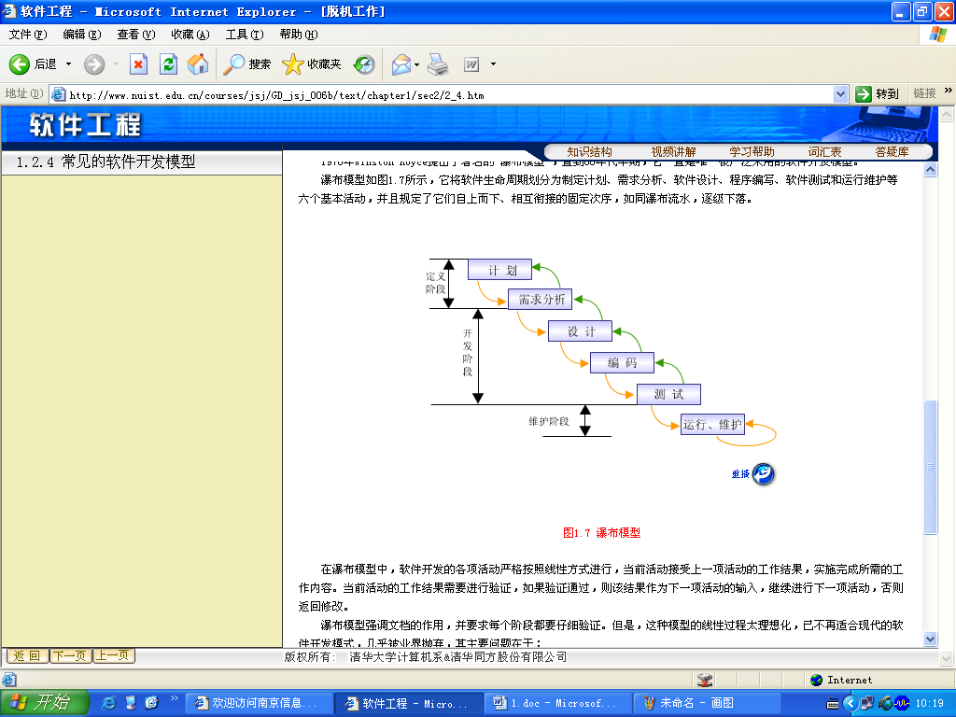
第二节 软件生存期

Slide 23
第二节 软件生存期
（1） 制订计划
确定要开发软件系统的总目标
给出功能、性能、可靠性以及接口等方面的要求
完成该软件任务的可行性研究
估计可利用的资源 (硬件，软件，人力等)、成本、效益、开发进度
制定出完成开发任务的实施计划，连同可行性研究报告，提交管理部门审查

Slide 24
第二节 软件生存期
（2） 需求分析和定义
对用户提出的要求进行分析并给出详细的定义
编写软件需求说明书或系统功能说明书及初步的系统用户手册
提交管理机构评审

Slide 25
第二节 软件生存期
（3） 软件设计
概要设计 — 把各项需求转换成软件的体系结构。结构中每一组成部分都是意义明确的模块，每个模块都和某些需求相对应
详细设计 — 对每个模块要完成的工作进行具体的描述，为源程序编写打下基础
编写设计说明书，提交评审。

Slide 26
第二节 软件生存期
（4） 程序编写
把软件设计转换成计算机可以接受的程序代码，即写成以某一种特定程序设计语言表示的“源程序清单”
写出的程序应当是结构良好、清晰易读的，且与设计相一致的

Slide 27
第二节 软件生存期
（5） 测试阶段
单元测试，查找各模块在功能和结构上存在的问题并加以纠正
组装测试，将已测试过的模块按一定顺序组装起来
按规定的各项需求，逐项进行有效性测试，决定已开发的软件是否合格，能否交付用户使用

Slide 28
第二节 软件生存期
（6） 运行/维护
改正性维护 运行中发现了软件中的错误需要修正
适应性维护 为了适应变化了的软件工作环境，需做适当变更
完善性维护 为了增强软件的功能需做变更

Slide 29
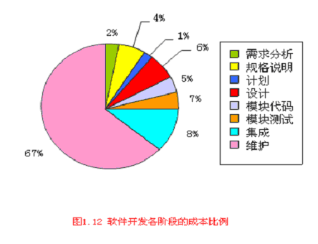
第二节 软件生存期

Slide 30
第三节 软件危机
所谓软件危机，就是指在软件开发和软件维护过程中所存在的一系列严重问题。
现代计算机应用系统中，软件的地位日益重要和突出。如何满足日益增长的软件需求，如何维护应用中的大量已有软件，已经成为了计算机应用系统进一步发展的瓶颈。

Slide 31
软件危机的表现
软件开发没有真正的计划性，对软件开发进度和软件开发成本的估计常常很不准确，计划的制定带有很大的盲目因素。
对于软件需求信息的获取常常不充分，软件产品往往不能真正地满足用户的实际需求。
缺乏良好的软件质量评测手段，从而导致软件产品的质量常常得不到保证。

Slide 32
软件危机的表现
对于软件的可理解性、可维护性认识不够；软件的可复用性、可维护性不如人意。
软件开发过程没有实现“规范化”，缺乏必要的文档资料或者文档资料不合格、不准确，难以进行专业维护。
软件开发的人力成本持续上升。
缺乏自动化的软件开发技术，软件开发的生产率依然低下，远远满足不了急剧增长的软件需求。

Slide 33
产生软件危机的原因
产生软件危机的原因可以归纳为主、客观两个方面。
从客观上来看，软件不同于硬件，它的生产过程和产品都具有明显的“不可视”特征，这就导致在完成编码并且上机运行之前，对于软件开发过程的进展情况较难衡量，软件产品的质量也较难进行先期评价，因此，对于开发软件的过程进行管理和控制比较困难。

Slide 34
产生软件危机的原因
产生软件危机的原因可以归纳为主、客观两个方面。
从主观上分析，导致软件危机发生的另一大原因，可以归于在计算机系统发展的早期，软件开发的“个体化”特点，主要表现为忽视软件需求分析的重要性、忽视软件的可理解性、文档不完备、轻视软件的可维护性、过分强调编码技巧等等方面。

Slide 35
解决软件危机的途径
基于软件危机产生的主、客观原因，应从软件工程技术和软件工程管理两方面来采取措施，防范软件危机的发生。
从管理层面上考虑，应当注意推广和使用在实践中总结出来的开发软件的成功的技术和方法，并且探索更好的、更有效的技术和方法，注意积累软件开发过程中的经验数据财富，逐步消除在计算机系统早期发展阶段形成的一些错误概念和做法。

Slide 36
解决软件危机的途径
从技术角度考虑，应当开发和使用更好的软件开发工具，提高软件开发效率和开发工作过程的规范化程度。目前广为使用的统一建模语言(UML)、各种配置管理工具、缺陷管理工具和自动测试工具都在软件工程活动中发挥了很好的作用。计算机辅助软件工程(CASE)更是目前备受重视的一个旨在实现软件开发自动化的新的领域。

Slide 37
第四节 软件工程的产生及发展
1、“软件工程”
----Software Engineering
于1968年 NATO 组织在
德国召开的一次会议上提出
把软件当作一种工业产品，“采用工程化的原理与方法
对软件进行计划、开发、运行和维护”的系统方法。

Slide 38
第四节 软件工程的产生及发展
2、 软件工程学
软件开发方法学
软件开发技术
软件工具
软件工程环境
软件工程学
软件工程管理
软件工程管理学
软件经济学
软件工程学的范畴

Slide 39
第四节 软件工程的产生及发展
3、软件的演变（即从传统软件开发到现代软件开发）
程序
软件
软件产品
传统软件开发
现代软件开发
营业额增长曲线
240
80
0.00016
1975
1989
2000

Slide 40
软件工程三要素
软件工程三要素：方法、工具和过程
软件工程方法为软件开发提供了 “如何做” 的技术
软件工具为软件工程方法提供了自动的或半自动的软件支撑环境
软件工程过程定义了:
  方法使用的顺序
  要求交付的文档资料
  为保证质量和适应变化所需要的管理
  软件开发各个阶段完成的里程碑

Slide 41
软件工程项目的基本目标
付出较低的开发成本
达到要求的软件功能
取得较好的软件性能
开发的软件易于移植
需要较低的维护费用
能按时完成开发工作，及时交付使用

Slide 42
软件工程过程模型
软件工程的技术基础
软件工程过程
软件过程模型
线性顺序模型
原型模型
快速应用开发模型
演化软件过程模型
软件过程技术
软件重用技术

Slide 43
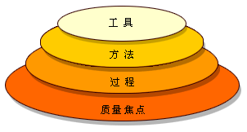
2.1 软件工程的技术基础
图2.1 软件工程过程层次图

Slide 44
软件工程必须以有组织的软件质量保证为基础。因此说，对质量的关注构成了软件工程的根基。
软件工程过程是将技术层(包括工程技术与管理技术)结合在一起的凝聚力。 过程层是软件工程的基层。

Slide 45
软件工程方法涵盖了需求分析、设计、编程、测试、维护等各个环节，它给出了完成这些任务在技术上应当“如何做”的方法。
工具层对过程和方法提供支持，使得工程活动、管理活动得以自动、半自动的进行。

Slide 46
2.2 软件工程过程
软件工程过程通常包括四种基本的过程活动：
(1) 软件规格说明。
(2) 软件开发。
(3) 软件确认。
(4) 软件演进。

Slide 47
在一个良好的软件过程中，还应当包括一些“保护性”的活动，包括软件项目的跟踪监控、正式的技术审核、软件配置管理活动、软件质量保证活动、文档的准备和产生、软件测试、风险管理等等。

Slide 48
一个良好的软件工程过程应当具备如下特点： (1) 易理解性。
(2) 可见性。
(3) 可支持性。
(4) 可接受性。
(5) 可靠性。
(6) 健壮性。
(7) 可维护性。
(8) 高效率。

Slide 49
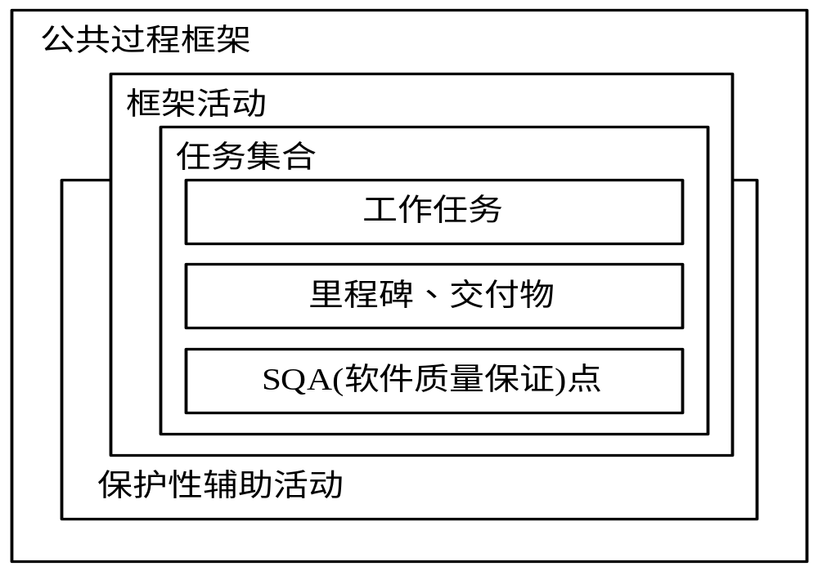
一个软件过程可以表示成：

Slide 50
2.3 软件过程模型
在一个具体的实际工程活动中，软件工程师必须设计、提炼出一个工程开发策略，用以覆盖软件过程中的基本阶段，确定所涉及的过程、方法、工具。这种策略常被称为“软件工程过程模型”。

Slide 51
从宏观上来看，所有的软件开发过程都可以看成是一个循环解决问题的过程。其中包括四个截然不同的阶段：状态描述、问题定义、技术开发和方案综述。

Slide 52
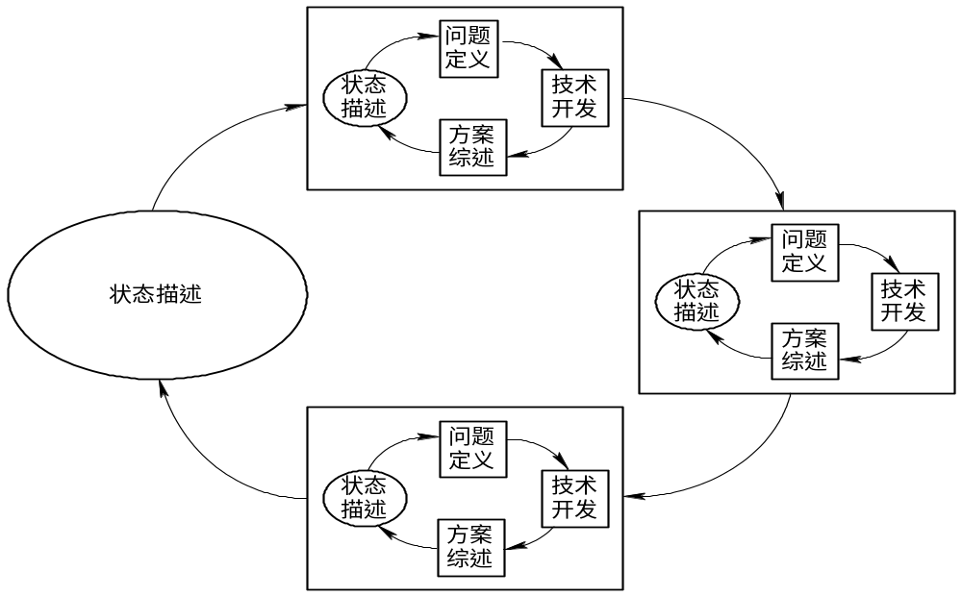
问题循环解决阶段中的阶段：

Slide 53
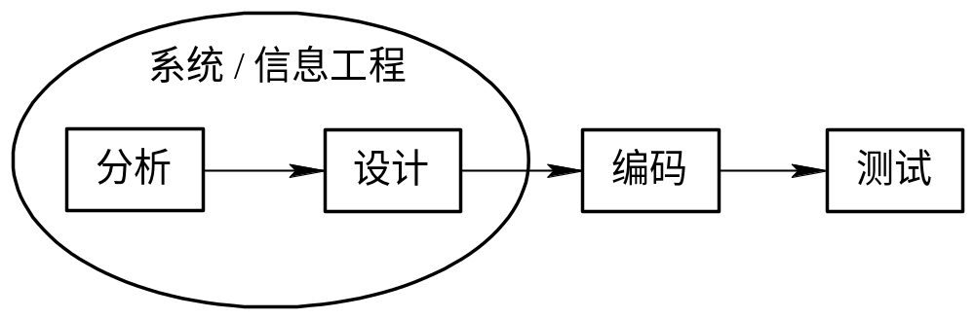
2.4 线性顺序模型
线性顺序模型有时也称为“瀑布模型”。 它表示了软件开发系统的、顺序的方法。

Slide 54
直至目前，对于需求确定、变更相对较少的项目，线性顺序模型仍然是一种可以考虑采取的过程模型。但在“用户驱动”的商业软件开发中，采用线性顺序模型并不是一个好的选择。

Slide 55
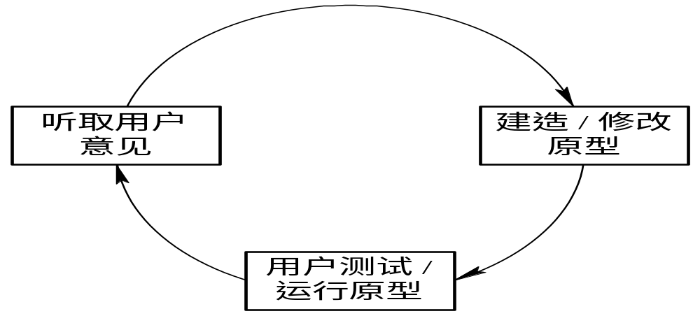
2.5 原 型 模 型
原型模型从需求收集开始，开发者和用户在一起定义软件的总体目标，标识出已知的需求，并规划出进一步定义的区域。然后进行快速设计并进行编码实现，进行原型的建造。这一过程是多次迭代进行的。

Slide 56
使用原型模型必须有两个前提：
其一是用户必须积极参与原型的建造，同时开发者和用户必须有共识：建造原型仅仅是为了定义需求，之后就必须被全部抛弃(至少是部分抛弃)，实际的软件必须在充分考虑到软件质量和可维护性之后才被开发。
其二是必须有快速开发工具可供使用。

Slide 57
2.6 快速应用开发模型
快速应用开发(RAD)模型是线性顺序模型的一个“高速”变种，强调极端的开发周期。RAD模型通过使用基于构件的建造方法达到快速开发的效果。

Slide 58
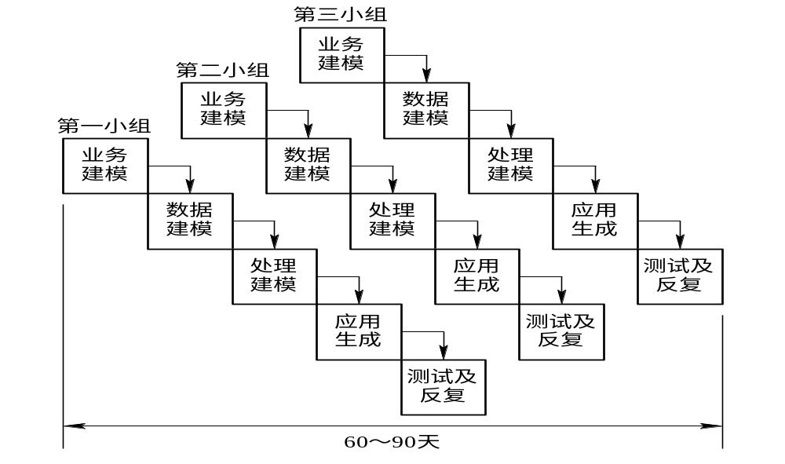

Slide 59
业务建模：业务活动中的信息流被模型化。此阶段说明什么信息驱动业务流程、生成什么信息、谁负责生成该信息、该信息流向何处、谁处理它等。
数据建模：业务建模阶段定义的一部分信息流被精化，形成一组支持该业务所需的数据对象。此阶段标识出每个数据对象的特征属性，定义这些对象之间的关系。

Slide 60
处理建模：数据建模阶段定义的数据对象变换成为要完成一项业务功能所需的信息流。此阶段创建处理描述以便增加、修改、删除或获取某个数据对象。
应用生成：RAD过程不是采用传统的第三代程序设计语言来创建软件，而主要是复用已有的程序构件或是创建可复用的构件。在所有情况下，均使用自动化工具辅助软件建造。

Slide 61
测试及反复：RAD过程强调复用，许多构件是已经测试过的，减少了测试工作量。但是所有的新创建构件、所有的接口都必须测试到。

Slide 62
2.7 演化软件过程模型
演化软件模型的基本思想是“分期完成、分步提交”。
演化模型的主要特点是利用“迭代”方法。

Slide 63
用户的支持、理解和全程参与是成功采用演化模型的重要前提。演化模型兼有线性顺序模型和原型模型的一些特点。演化模型又可以细分为“增量”模型和“螺旋”模型两种。

Slide 64
2.7.1 增量模型
增量模型融合了线性顺序模型的基本成分(重复的应用这些成分)和原型模型的迭代特征，如图所示。增量模型实际上是一个随着日程/时间的进展而交错的线性序列集合。

Slide 65
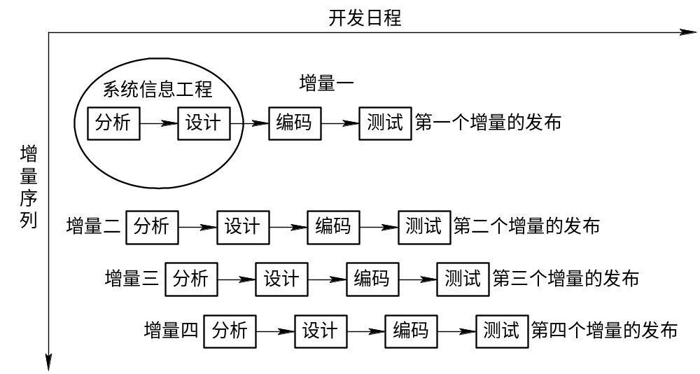
增量模型

Slide 66
增量模型对于防范技术风险、缩短产品提交时间都能够起到良好的作用。
增量式的工程开发必须取得用户的全面理解与支持，否则是难以成功的。

Slide 67
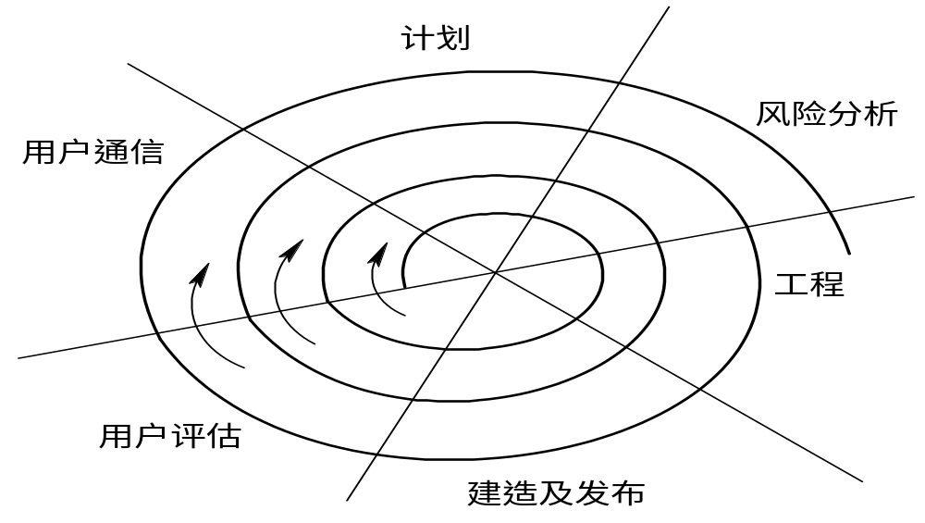
2.7.2 螺旋模型
螺旋模型将原型的迭代特征与线性顺序模型中控制的和系统化的方面结合起来，使得能够快速开发软件的增量版本。在螺旋模型中，软件开发是一系列的增量发布。

Slide 68
螺旋模型被划分为若干个框架活动：
用户通信
计划
风险分析
(4)工程
(5) 建造及发布
(6) 用户评估

Slide 69
和传统的过程模型不同，螺旋模型能够适应于计算机软件产品的整个生命周期。对于大型系统及软件的开发工作来说，螺旋模型是一种很好的模型方法。
螺旋模型的应用同样有赖于用户的充分理解和积极参与。同时，它需要使用专门的风险评估技术以便识别风险、防范风险。

Slide 70
2.8 软件过程技术
采用合适的过程技术工具，使得软件开发组织能够建造一个自动模型，该模型包括通用的过程框架、任务集合及保护性活动。

Slide 71
2.9 软件重用技术
“重用”是提升软件财富价值的有效途径。一般来说，这里所指的重用可以包括：
知识重用
方法重用
软件成分重用

Slide 72
软件成分重用又可以分为分析结果重用、设计结果重用和代码重用三个层次。
设计结果重用包括体系结构设计重用和详细设计重用两重内涵。
代码重用是最直接的重用。包括基于“宏”的重用、基于函数库的重用和基于继承的重用三种不同的方法。

Slide 73
基于软件重用思想的框架(Framework)开发模式
框架是整个或部分系统的可重用设计，表现为一组抽象构件及构件实例间交互的方法。
另一种定义认为，框架是可被应用开发者定制的应用骨架。前者是从应用方面而后者是从目的方面给出的定义。

Slide 74
框架能重用代码。
框架能够重用设计。
框架还能重用分析。

Slide 75
采用框架技术进行软件开发的主要特点包括：
(1) 领域内的软件结构一致性好。
(2) 建立了更加开放的系统。
(3) 重用代码大大增加，软件生产效率和质量也得到了提高。
(4) 软件设计人员要专注于对领域的了解，使需求分析更充分。

Slide 76
(5) 存储了经验，可以让那些经验丰富的人员去设计框架和领域构件，而不必限于低层编程。
(6) 允许采用快速原型技术。
(7) 有利于在一个项目内多人协同工作。
(8) 大粒度的重用使得平均开发费用降低，开发速度加快，开发人员减少，维护费用降低，而参数化框架使得适应性、灵活性增强。

Slide 77
2.10 小 结
本章讲述了软件过程的基本概念和常用软件过程的构造与特点。我们已经知道，软件工程在计算机软件的开发中集成了过程、方法和工具。工程过程是用以开发或维护软件及其相关产品的一系列活动，包括软件工程活动和软件管理活动。从最传统的线性顺序过程开始，本章对原型模型、演化模型、RAD模型的结构、特点作了具体的介绍。通过对本章的学习，我们应当了解到如何根据具体项目的特点和开发环境，选择正确的过程模型，达到最佳的开发效果。

Slide 78
软件工程过程
软件规格说明：规定软件的功能及其运行的限制
软件开发：产生满足规格说明的软件
软件确认：确认软件能够完成客户提出的要求
软件演进：为满足客户的变更要求，软件必须在使用的过程中演进

Slide 79
软件工程过程的特性
易理解性
可见性
可支持性
可接受性
可靠性
健壮性
可维护性
速度

Slide 80
系统工程基础与可行性研究
基于计算机的系统
系统需求识别
可行性研究与分析
系统体系结构与建模
系统定义与评审

Slide 81
基于计算机的系统
某些元素的一个集合或排列
这些元素被组织起来以实现某种方法，过程或借助处理信息进行控制。

Slide 82
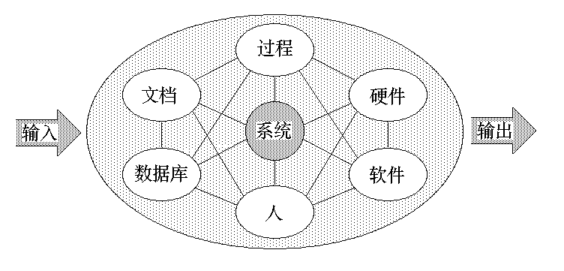
基于计算机系统的系统元素

Slide 83
系统元素
软件 — 计算机程序、数据结构、相关文档
硬件 — 电子计算设备（如CPU， 存储器）和外部机电设备（如传感器、马达等）
人 — 硬件和软件的用户

Slide 84
系统元素
数据库 — 一个大型的有组织的信息集合
文档 — 手册、表格和其它用以描述系统使用和操作的信息
过程 — 定义每一种系统元素的特定使用步骤，或系统驻留的过程性环境

Slide 85
系统的层次结构
基于计算机的系统本身可以成为一个更大的基于计算机系统中的一个元素，并称为那个更大系统的宏元素。

Slide 86
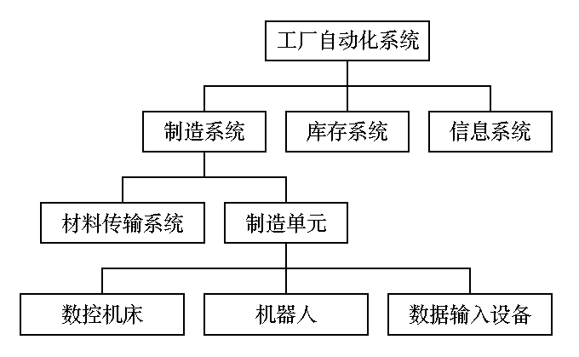
工厂自动
化系统

Slide 87
计算机系统工程
计算机系统工程是一个问题求解活动，目的是揭示、分析所期望的功能，并把它们分配到各个单独的系统元素中去。

Slide 88
系统工程师的任务
与用户合作确认用户的目标和约束
导出功能、性能、接口、设计约束和信息结构的表示
将它们分配到每一个系统元素中

Slide 89
硬件和硬件工程
计算机系统工程师选择硬件元件的某种组合以构成基于计算机系统的硬件元素
硬件工程过程可以分为三个阶段
    计划和定义阶段
    设计和样机实现阶段
    生产、销售和售后服务阶段

Slide 90
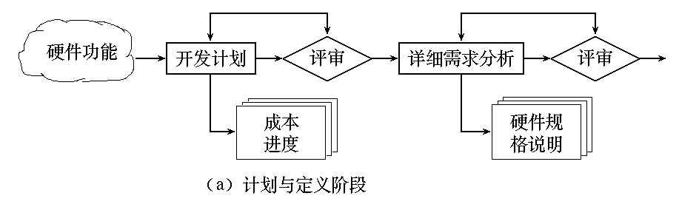
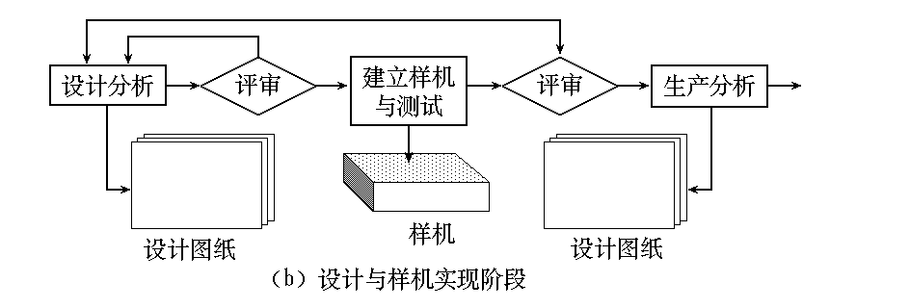

Slide 91
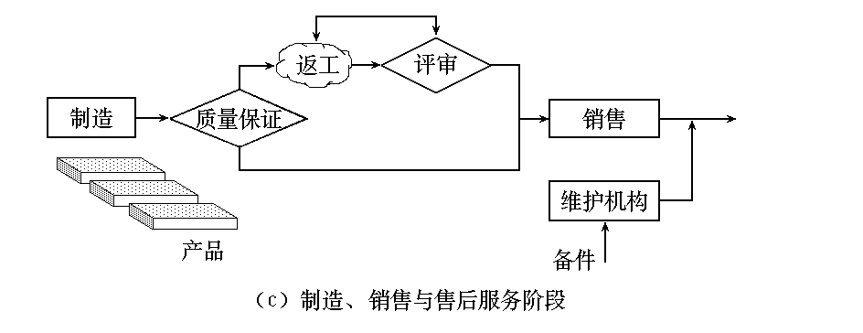
硬件和硬件工程

Slide 92
软件与软件工程
为实现要求的功能和性能，必须制作或获取一系列软件部件
软件元素分为两类
  应用软件 用来实现信息处理的功能
  系统软件 完成使应用软件能与其它系统元素交互的控制功能

Slide 93
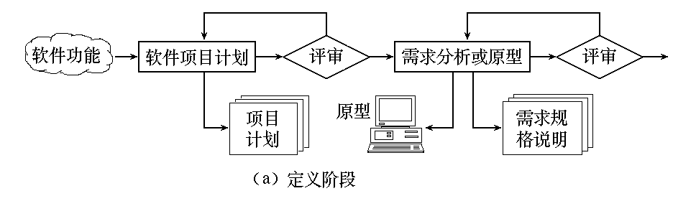
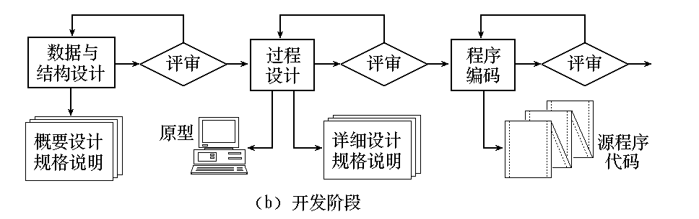

Slide 94
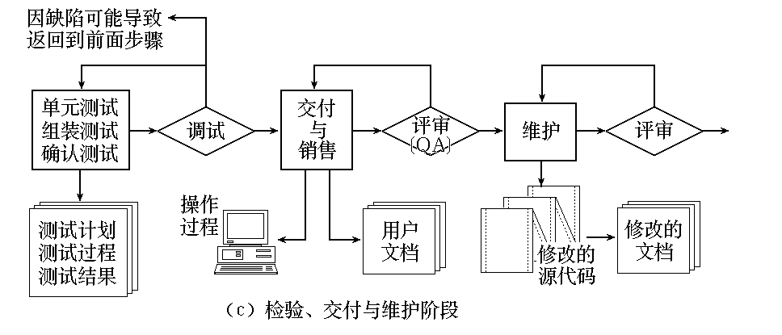
硬件和硬件工程

Slide 95
人类工程
是应用从心理学和方法论导出的知识来确定和设计高质量HCI的多学科活动
人类工程过程包括以下步骤
（1）活动分析 ── 环境交互及划分任务,进行任务分析
（2）语义分析和设计 ── 动作精确定义，“对话”设计

Slide 96
人类工程
( 3 ) 语法和词法设计 ── 各个动作和命令的形式，硬件与软件实现
( 4 ) 用户环境设计 ── 将硬件、软件和其它系统生成元素组合起来形成用户环境
( 5 ) 原型 ── 从人的角度出发来评价HCI

Slide 97
数据库和数据库工程
数据库工程（包括数据库分析、设计和实现）
对于使用数据库的系统，信息仓库往往是所有功能的核心
数据库工程的应用是在数据库的信息域定义完成之后
数据分析和设计是基本的软件工程活动

Slide 98
数据库和数据库工程
系统工程师的作用是
    定义数据库中包含的信息
    处理查询的类型
    数据存取的方式
    数据库的容量等

Slide 99
系统分析的目标
识别用户要求
评价系统的可行性
进行经济分析和技术分析
把功能分配给硬件、软件、人、数据库和其它系统元素
建立成本和进度限制
生成系统规格说明，形成所有后续工程的基础

Slide 100
需求识别
系统分析过程的第一步就是识别用户要求
分析员必须考虑以下问题：
  功能和性能
  可靠性和质量
  总的系统目标

Slide 101
需求识别
    成本与进度限制
    制造需求
    市场与竞争情况
    有效的技术
    将来可能的扩充

Slide 102
系统分析的任务
识别希望的功能和性能范围
确定系统的功能、性能、约束和接口
将功能赋予一个或多个系统元素（即软件、硬件、人等）
提出一些候选方案并做评价

Slide 103
系统分析的任务
为选取最有效的分配方案，使用一组权衡准则进行评价
人员问题
环境界面
法律考虑
    项目考虑
    商业考虑
    技术分析
    生产评估

Slide 104
1、项目考虑
在预估的成本与进度范围内所选的系统配置能否实现？
与成本与进度估算相关的风险有哪些？


Slide 105
2、商业考虑
所选的系统配置是最可能有效益的解决方案吗？
能否成功地占领市场？
最终的报偿是否能表明所冒的开发风险是值得的？


Slide 106
3、技术分析
是否具备开发所有系统元素的技术实力？
能否确保功能和性能得到满足？
能否对这种系统配置进行充分的维护？
是否具备技术资源？
与技术相关的风险有哪些？


Slide 107
4、生产评估
生产工具与设备是否有效？
必需的过程是否短缺？
是否充分地实施了质量保证？


Slide 108
5、人员问题
开发人员是否得到培训？
是否存在政治问题？
用户是否了解这个系统将要做什么？


Slide 109
6、环境界面
所提交的系统配置与系统的外部环境的接口是否合适？
机器与机器、人与机器之间的通信是否以智能方式处理？


Slide 110
7、法律考虑
这种配置是否会引入违法的责任风险？
对责任问题是否给予了足够的保护？
是否存在潜在的破坏问题？


Slide 111
第三节 可行性研究与分析
可行性研究的任务
经济可行性
技术可行性
社会可行性
法律可行性
操作可行性
可行性研究的步骤
⬆

Slide 112
引言
所有项目均是可行的！
——给定无限的资源和无限的时间！
但不幸的是，基于计算机的系统或产品的开发，更可能受资源不足和困难的交付时间的折磨。

Slide 113
引言
因此，尽可能早地评估项目的可行性，既是必要的也是应该的；
如果在定义阶段较早地识别出一个错误构思的系统，那么，可以避免成月、成年的工作量，大量的资金投入，以及数不清的专业困窘。

Slide 114
引言
联想集团领导人柳传志曾说：“没钱赚的事我们不干；有钱赚但投不起钱的事不干；有钱赚也投得起钱但没有可靠的人选，这样的事也不干。”柳传志为决策立了上述准则，同时也为可行性分析指明了重点。

Slide 115
3.3.1 可行性研究的任务
1) 可行性研究的目的
  用最小的代价、在尽可能短的时间内：
    确定问题是否有可行的解决方法;
    确定软件项目是否值得去开发；
⬆

Slide 116
3.3.1 可行性研究的任务
2) 可行性研究的基础
可行性研究的基础是对系统的初步调查：
    一般调查
    信息需求初步调查
⬆

Slide 117
3.3.1 可行性研究的任务
3) 可行性研究的任务
概括地讲，可行性研究包括两大部分的分析研究:
    分析建立系统的必要性
    分析建立系统的可能性
⬆

Slide 118
3.3.1 可行性研究的任务
具体地讲，主要任务包括：
  进一步分析和澄清问题定义；
  导出系统的高层逻辑模型；
  探索若干种系统实现方案；
  对以后的行动方针提出建议。
⬆

Slide 119
3.3.1 可行性研究的任务
对每种方案都至少要从下述几方面研究其可行性：
        经济可行性
        技术可行性
        社会可行性
        法律可行性
        操作可行性
⬆

Slide 120
3.3.2 经济可行性(成本效益分析)
经济回报通常是大多数系统考虑的“底线”(有时只有国防系统、法律授权的系统及高技术应用的领域才有例外存在) 。
经济可行性分析主要包括：
    “成本——效益”分析；
    “短期——长远利益”分析。
⬆

Slide 121
3.3.2 经济可行性(成本效益分析)
成本——效益分析
  成本——效益分析最容易理解：如果成本高于收益则表明亏损了，如果成本大大高于收益那就亏大了。吃亏的事情谁都不喜欢做。有些商店成天贴着“最后一天跳楼大拍卖！！！”的标语，意思是：我准备吃大亏让你占便宜！同志，你快来上钩吧。
⬆

Slide 122
3.3.2 经济可行性(成本效益分析)
成本
  一般来说，软件的成本由四个部分组成：
  购置并安装软硬件及有关设备的费用
  系统开发费用
  系统安装、运行和维护费用
  人员培训费用
⬆

Slide 123
3.3.2 经济可行性(成本效益分析)
在开发阶段，具体要考虑的成本有：
  办公室房租
  办公用品购置
  计算机、打印机、网络等硬件设备
  电话、传真等通讯设备以及通讯费用
  资料费
  办公消耗，如水电费、打印复印费等
⬆

Slide 124
3.3.2 经济可行性(成本效益分析)
  软件开发人员与行政管理人员的工资
  购买软件的费用
  做市场调查、可行性分析、需求分析费用
  人员培训费用
  产品宣传费用
  很多莫名其妙的管理费及必须的公关费用
⬆

Slide 125
3.3.2 经济可行性(成本效益分析)
在系统分析和设计阶段只能得到上述费用的估算，即估算成本。
在系统开发完毕并交付用户运行后，上述费用的统计结果才是实际开发费用。
如果做的是小本生意，那可得对开发成本进行精打细算。
⬆

Slide 126
3.3.2 经济可行性(成本效益分析)
但是，如果开发费用还可以估算的话，那么系统运行和维护的费用是无法预测的。
维护常常是软件生命周期中最具挑战性的一个阶段，其费用是相当昂贵的。
通常，软件投入费用的50%～70%是花费在产品运行之后的维护方面。
⬆

Slide 127
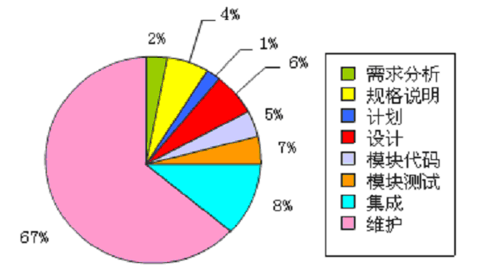
软件开发各阶段的成本比例图
⬆

Slide 128
3.3.2 经济可行性(成本效益分析)
有两种基本的估算方法：自顶向下和自底向上。
自顶向下的方法是对整个项目的总开发时间和总工作量做出估算，然后把它们按阶段、步骤和工作单元进行分配。
自底向上的方法则分别估算各工作单元所需的工作量和开发时间，然后相加，就得出总的工作量和总的开发时间。
⬆

Slide 129
3.3.2 经济可行性(成本效益分析)
代码行技术
  根据经验和历史数据，估计实现一个功能需要的源程序行数。
  用每行代码的平均成本乘以行数，即可确定软件的成本。
  每行代码的平均成本主要取决于软件的复杂程度和开发小组的工资水平。
⬆

Slide 130
3.3.2 经济可行性(成本效益分析)
任务分解技术
  首先把软件开发工程分解为若干个相对独立的任务 。
  估计完成该项任务需要用的人力（以人月为单位），再乘以每人每月的平均工资，得出每个任务的成本。
  最后累加即得出软件开发工程的总成本。
⬆

Slide 131
3.3.2 经济可行性(成本效益分析)
效益
  系统效益包括经济效益和社会效益两部分。
    经济效益是指，应用系统为用户增加的
    收入，它可以通过直接的或统计的方法
    估算。
    社会效益只能用定性的方法估算。
⬆

Slide 132
3.3.2 经济可行性(成本效益分析)
效益
  如果是为客户做软件项目，那么效益就写在合同中。
  如果是做自己的软件产品，那么效益就是销售额。
⬆

Slide 133
3.3.2 经济可行性(成本效益分析)
但是，人们在预估产品销售额时常常过分乐观而犯下大错。那些对你的产品说恭维话的人并不见得就是要买货的人。俗话说“嫌货才是买货人”。当你没碰到一个对产品挑刺的人，而感觉这产品好得会让你发大财时，就要做好会破产的心理准备了。
⬆

Slide 134
3.3.2 经济可行性(成本效益分析)
实际上，投资是现在进行的，效益是将来获得的，不能简单地比较成本和效益，而应当考虑：
        货币的时间价值
        投资回收期
        纯收入
        投资回收率
⬆

Slide 135
3.3.2 经济可行性(成本效益分析)
货币的时间价值
通常用利率的形式来表示货币的时间价值。假设年利率为i，如果现在存入D元，则n年后可以得到：
F=D(1+i)^{n}
这个F就是现在的D元钱在n年后的价值。
⬆

Slide 136
3.3.2 经济可行性(成本效益分析)
投资回收期
所谓投资回收期就是使累计的经济效益等于最初投资所需要的时间。
投资回收期仅仅是一项经济指标，为了衡量一项开发工程的价值，还应考虑其它的经济指标。
⬆

Slide 137
3.3.2 经济可行性(成本效益分析)
纯收入
衡量系统工程价值的另一项经济指标是工程的纯收入，也就是在整个生命周期之内，系统的累计经济效益（折合成现在值）与投资成本之差。
⬆

Slide 138
3.3.2 经济可行性(成本效益分析)
投资回收率
就是在整个生命周期之内，系统的累计经济效益（折合成现在值）与投资成本（折合成现在值）之比。
在衡量工程的经济效益时，它是最重要的参考数据。
⬆

Slide 139
3.3.2 经济可行性(成本效益分析)
已知现在的投资额为D，已估计出将来每年可以获得的经济效益Fi，那么，在给定软件的使用寿命n年后，由 D=F/(1+i)^{n} ，可列出关于投资回收率j的方程式如下：
D=F₁/(1+j)+F₂/(1+j)²+…+F_{n}/(1+j)^{n}
⬆

Slide 140
3.3.2 经济可行性(成本效益分析)
其中，D是现在的投资额，F_{i}是第i年的总效益（i=1，2……n）,n是系统的使用寿命，j是投资回收率。
解上面的方程式就可求出投资回收率j。
如果解出的投资回收率j远大于银行利率，一般认为是值得投资的。
⬆

Slide 141
3.3.2 经济可行性(成本效益分析)
短期——长远利益分析
  人们总喜欢吃着碗里的、看着锅里的，还想着别人家里的。短期利益和长远利益兼得是人们梦寐以求的事。在商业上，这等好事可不会轻易降临。
⬆

Slide 142
3.3.2 经济可行性(成本效益分析)
短期利益容易把握，风险较低。国内软件公司经常出现一窝蜂地去做信息管理系统、多媒体光盘、系统集成项目或Internet服务。每当我们沉迷于短期利益不思进取时，应该好好回忆童年时代那些伟大的抱负，给自己一些激励。
⬆

Slide 143
3.3.2 经济可行性(成本效益分析)
  长远利益难以把握，风险较大。能为了长远利益不惜短期亏损的人，要么是雄心勃勃的将帅之才，要么是“纸上谈兵”、“眼高手底”的那一类庸人。国内目前有不少Internet企业，只投入不产出。为了成就将来的霸业，甘愿现在拼财力、比耐性。
⬆

Slide 144
3.3.3 技术可行性 (技术风险分析)
技术可行性分析可以简单地表述为：
做得了吗？做得好吗？做得快吗？
技术分析的目的是提交系统的技术可行性评估，说明为完成系统功能、达到系统性能指标要采取什么样的技术、存在哪些技术风险并判定这些技术问题对于成本有什么影响。
⬆

Slide 145
3.3.3 技术可行性 (技术风险分析)
技术可行性分析至少要考虑以下几方面的因素：
在给定的时间内能否实现需求说明中的功能。如果在项目开发过程中遇到难以克服的技术问题，麻烦就大了。轻则拖延进度，重则断送项目。
⬆

Slide 146
3.3.3 技术可行性 (技术风险分析)
    软件的质量如何？有些应用对实时性要求很高，如果软件运行慢如蜗牛，即便功能具备也毫无实用价值。有些高风险的应用对软件的正确性与精确性要求极高，如果软件出了差错而造成客户利益损失，那么软件开发方可要赔惨了。
⬆

Slide 147
3.3.3 技术可行性 (技术风险分析)
    软件的生产率如何？如果生产率低下，能赚到的钱就少，并且会逐渐丧失竞争力。在统计软件总的开发时间时，不能漏掉用于维护的时间。软件维护是非常拖后腿的事，它能把前期拿到的利润慢慢地消耗光。如果软件的质量不好，将会导致维护的代价很高，企图通过偷工减料而提高生产率，是得不偿失的事。
⬆

Slide 148
3.3.3 社会可行性
社会环境的可行性至少包括两种因素：
  市场
  政策
市场又分为：
  未成熟的市场
  成熟的市场
  将要消亡的市场
⬆

Slide 149
3.3.3 社会可行性
涉足未成熟的市场要冒很大的风险，要尽可能准确地估计潜在的市场有多大？自己能占多少份额？多长时间能实现？
⬆

Slide 150
3.3.3 社会可行性
挤进成熟的市场，虽然风险不高，但油水也不多。如果供大于求，即软件开发公司多，项目少，那么在竞标时可能会出现恶性杀价的情形。国内第一批卖计算机的、做系统集成的公司发了财，别人眼红了也挤进来，这个行业的平均利润也就下降了。
⬆

Slide 151
3.3.3 社会可行性
将要消亡的市场就别进去了。尽管很多程序员怀念DOS时代编程的那种淋漓尽致，可现在没人要DOS应用软件了。学校教学尚可用用DOS软件，商业软件公司则不可再去开发DOS软件。
⬆

Slide 152
3.3.3 社会可行性
政策及导向对软件公司的生存与发展影响非常大。整个90年代，中国电信的收费相当高，仅此一招就把国内互联网企业打得奄奄一息。某些软件行业的利润很高，但可能存在地方保护政策，使竞争不公平。政策不当将阻碍软件公司的健康发展。
⬆

Slide 153
3.3.4 法律可行性(侵权和责任问题)
专利法
著作权法
软件保护条例
⬆

Slide 154
3.3.5 用户操作可行性
用户类型
  外行型
  熟练型
  专家型
用户组织内的操作习惯
使用单位的计算机使用情况
使用单位的管理模式和规范
⬆

Slide 155
3.3.5 用户操作可行性
如果客户本身就是专家，或者是内行，操作可行性问题不会太大。如果客户完全不懂软件，但信任软件开发方，这事也好办。最怕的就是“不懂装懂”或者“半懂充内行”的客户，那么沟通和协商都会很困难。
⬆

Slide 156
3.3.6 可行性研究的步骤
1) 典型的可行性研究有下述步骤：
复查系统规模和目标
研究目前正在使用的系统
导出新系统的高层逻辑模型
重新定义问题
⬆

Slide 157
3.3.6 可行性研究的步骤
1) 典型的可行性研究有下述步骤：
导出和评价供选择的解法
推荐行动方针
草拟开发计划
书写文档提交审查
⬆

Slide 158
3.3.6 可行性研究的步骤
2) 可行性论证的提纲
可行性报告大致应包括如下内容：
背景情况
系统描述
价格利益分析
技术冒险评价
⬆

Slide 159
3.3.6 可行性研究的步骤
2) 可行性论证的提纲
可行性报告大致应包括如下内容：
操作可行性
法律上的可行性
其它与项目有关的问题
结论
⬆

Slide 160
3.3.7 方案制定与评估
如果系统分析的结果为可行，就要设计和选择可行的基本方案。
在满足功能、性能、环境、可扩充性需求的前提下，将各个系统功能与必要的性能和接口特性一起，分配给一个或多个系统元素。
不同的分配方式对应着系统的不同实现方案。按照成本、进度等约束条件，在若干可能的方案中择优推荐。
⬆

Slide 161
问题的初步认识
了解系统应解决的问题，这些问题使如何提出的
设想这些问题如何解决才能满足要求
了解问题的结构


Slide 162
市场调查
了解市场对待开发软件的需求情况
调查市场上已有的类似软件系统的功能、性能、价格情况


Slide 163
分析准备
确立分析计划
规定由谁参加分析作业，任务分配
对参加分析的人员进行必要的培训


Slide 164
环境分析
明确系统的目的和限制条件
使用单位的状况、经营方针和组织机构
使用单位的计算机利用情况
相关的硬件、软件及其它接口部分
用户的操作环境及操作要求
习惯、法律、制度上对软件的制约
开发能具备的技术条件和设备条件


Slide 165
物理分析
了解实际业务活动状况，特别对一些活动要点进行分析
明确在这些要点之间什么东西在流动，如何进行流动
对物理流量进行分析
对其模型化，得到实际业务系统（当前系统）的物理模型


Slide 166
功能分析
决定系统应具备的功能 (工作域)
分析功能的结构：功能展开和功能分配
分析各功能之间的关系，整理它们之间传递的信息
利用数据流图，描述信息在系统流动与处理的情况


Slide 167
信息分析
调查系统的输入、输出、保存信息
明确信息的结构及各信息之间的关系
调查各信息的信息量
调查各种报表和文件的格式
建立粗略的数据词典，定义系统中使用的数据


Slide 168
动态分析
系统内每一部分有几种状态
各种状态转换的条件
同步产生的条件与同步后状态的变化


Slide 169
确立系统方案，进行各种估算
粗略地估算成本
估算可能取得的效益
提出可能需要的资源，包括人员、硬件、软件等
提出大概的进度安排


Slide 170
模型评审
将目标系统的逻辑模型提出管理部分与用户进行评审
复查问题定义、工程规模和系统目标


Slide 171
系统工程基础与可行性研究
基于计算机的系统
系统需求识别
可行性研究与分析
系统体系结构与建模
系统定义与评审

Slide 172
基于计算机的系统
某些元素的一个集合或排列
这些元素被组织起来以实现某种方法，过程或借助处理信息进行控制。

Slide 173
基于计算机系统的系统元素

Slide 174
系统元素
软件 — 计算机程序、数据结构、相关文档
硬件 — 电子计算设备（如CPU， 存储器）和外部机电设备（如传感器、马达等）
人 — 硬件和软件的用户

Slide 175
系统元素
数据库 — 一个大型的有组织的信息集合
文档 — 手册、表格和其它用以描述系统使用和操作的信息
过程 — 定义每一种系统元素的特定使用步骤，或系统驻留的过程性环境

Slide 176
系统的层次结构
基于计算机的系统本身可以成为一个更大的基于计算机系统中的一个元素，并称为那个更大系统的宏元素。

Slide 177
工厂自动
化系统

Slide 178
计算机系统工程
计算机系统工程是一个问题求解活动，目的是揭示、分析所期望的功能，并把它们分配到各个单独的系统元素中去。

Slide 179
系统工程师的任务
与用户合作确认用户的目标和约束
导出功能、性能、接口、设计约束和信息结构的表示
将它们分配到每一个系统元素中

Slide 180
硬件和硬件工程
计算机系统工程师选择硬件元件的某种组合以构成基于计算机系统的硬件元素
硬件工程过程可以分为三个阶段
    计划和定义阶段
    设计和样机实现阶段
    生产、销售和售后服务阶段

Slide 182
硬件和硬件工程

Slide 183
软件与软件工程
为实现要求的功能和性能，必须制作或获取一系列软件部件
软件元素分为两类
  应用软件 用来实现信息处理的功能
  系统软件 完成使应用软件能与其它系统元素交互的控制功能

Slide 185
硬件和硬件工程

Slide 186
人类工程
是应用从心理学和方法论导出的知识来确定和设计高质量HCI的多学科活动
人类工程过程包括以下步骤
（1）活动分析 ── 环境交互及划分任务,进行任务分析
（2）语义分析和设计 ── 动作精确定义，“对话”设计

Slide 187
人类工程
( 3 ) 语法和词法设计 ── 各个动作和命令的形式，硬件与软件实现
( 4 ) 用户环境设计 ── 将硬件、软件和其它系统生成元素组合起来形成用户环境
( 5 ) 原型 ── 从人的角度出发来评价HCI

Slide 188
数据库和数据库工程
数据库工程（包括数据库分析、设计和实现）
对于使用数据库的系统，信息仓库往往是所有功能的核心
数据库工程的应用是在数据库的信息域定义完成之后
数据分析和设计是基本的软件工程活动

Slide 189
数据库和数据库工程
系统工程师的作用是
    定义数据库中包含的信息
    处理查询的类型
    数据存取的方式
    数据库的容量等

Slide 190
系统分析的目标
识别用户要求
评价系统的可行性
进行经济分析和技术分析
把功能分配给硬件、软件、人、数据库和其它系统元素
建立成本和进度限制
生成系统规格说明，形成所有后续工程的基础

Slide 191
需求识别
系统分析过程的第一步就是识别用户要求
分析员必须考虑以下问题：
  功能和性能
  可靠性和质量
  总的系统目标

Slide 192
需求识别
    成本与进度限制
    制造需求
    市场与竞争情况
    有效的技术
    将来可能的扩充

Slide 193
系统分析的任务
识别希望的功能和性能范围
确定系统的功能、性能、约束和接口
将功能赋予一个或多个系统元素（即软件、硬件、人等）
提出一些候选方案并做评价

Slide 194
系统分析的任务
为选取最有效的分配方案，使用一组权衡准则进行评价
人员问题
环境界面
法律考虑
    项目考虑
    商业考虑
    技术分析
    生产评估

Slide 195
1、项目考虑
在预估的成本与进度范围内所选的系统配置能否实现？
与成本与进度估算相关的风险有哪些？


Slide 196
2、商业考虑
所选的系统配置是最可能有效益的解决方案吗？
能否成功地占领市场？
最终的报偿是否能表明所冒的开发风险是值得的？


Slide 197
3、技术分析
是否具备开发所有系统元素的技术实力？
能否确保功能和性能得到满足？
能否对这种系统配置进行充分的维护？
是否具备技术资源？
与技术相关的风险有哪些？


Slide 198
4、生产评估
生产工具与设备是否有效？
必需的过程是否短缺？
是否充分地实施了质量保证？


Slide 199
5、人员问题
开发人员是否得到培训？
是否存在政治问题？
用户是否了解这个系统将要做什么？


Slide 200
6、环境界面
所提交的系统配置与系统的外部环境的接口是否合适？
机器与机器、人与机器之间的通信是否以智能方式处理？


Slide 201
7、法律考虑
这种配置是否会引入违法的责任风险？
对责任问题是否给予了足够的保护？
是否存在潜在的破坏问题？


Slide 202
第三节 可行性研究与分析
可行性研究的任务
经济可行性
技术可行性
社会可行性
法律可行性
操作可行性
可行性研究的步骤
⬆

Slide 203
引言
所有项目均是可行的！
——给定无限的资源和无限的时间！
但不幸的是，基于计算机的系统或产品的开发，更可能受资源不足和困难的交付时间的折磨。

Slide 204
引言
因此，尽可能早地评估项目的可行性，既是必要的也是应该的；
如果在定义阶段较早地识别出一个错误构思的系统，那么，可以避免成月、成年的工作量，大量的资金投入，以及数不清的专业困窘。

Slide 205
引言
联想集团领导人柳传志曾说：“没钱赚的事我们不干；有钱赚但投不起钱的事不干；有钱赚也投得起钱但没有可靠的人选，这样的事也不干。”柳传志为决策立了上述准则，同时也为可行性分析指明了重点。

Slide 206
3.3.1 可行性研究的任务
1) 可行性研究的目的
  用最小的代价、在尽可能短的时间内：
    确定问题是否有可行的解决方法;
    确定软件项目是否值得去开发；
⬆

Slide 207
3.3.1 可行性研究的任务
2) 可行性研究的基础
可行性研究的基础是对系统的初步调查：
    一般调查
    信息需求初步调查
⬆

Slide 208
3.3.1 可行性研究的任务
3) 可行性研究的任务
概括地讲，可行性研究包括两大部分的分析研究:
    分析建立系统的必要性
    分析建立系统的可能性
⬆

Slide 209
3.3.1 可行性研究的任务
具体地讲，主要任务包括：
  进一步分析和澄清问题定义；
  导出系统的高层逻辑模型；
  探索若干种系统实现方案；
  对以后的行动方针提出建议。
⬆

Slide 210
3.3.1 可行性研究的任务
对每种方案都至少要从下述几方面研究其可行性：
        经济可行性
        技术可行性
        社会可行性
        法律可行性
        操作可行性
⬆

Slide 211
3.3.2 经济可行性(成本效益分析)
经济回报通常是大多数系统考虑的“底线”(有时只有国防系统、法律授权的系统及高技术应用的领域才有例外存在) 。
经济可行性分析主要包括：
    “成本——效益”分析；
    “短期——长远利益”分析。
⬆

Slide 212
3.3.2 经济可行性(成本效益分析)
成本——效益分析
  成本——效益分析最容易理解：如果成本高于收益则表明亏损了，如果成本大大高于收益那就亏大了。吃亏的事情谁都不喜欢做。有些商店成天贴着“最后一天跳楼大拍卖！！！”的标语，意思是：我准备吃大亏让你占便宜！同志，你快来上钩吧。
⬆

Slide 213
3.3.2 经济可行性(成本效益分析)
成本
  一般来说，软件的成本由四个部分组成：
  购置并安装软硬件及有关设备的费用
  系统开发费用
  系统安装、运行和维护费用
  人员培训费用
⬆

Slide 214
3.3.2 经济可行性(成本效益分析)
在开发阶段，具体要考虑的成本有：
  办公室房租
  办公用品购置
  计算机、打印机、网络等硬件设备
  电话、传真等通讯设备以及通讯费用
  资料费
  办公消耗，如水电费、打印复印费等
⬆

Slide 215
3.3.2 经济可行性(成本效益分析)
  软件开发人员与行政管理人员的工资
  购买软件的费用
  做市场调查、可行性分析、需求分析费用
  人员培训费用
  产品宣传费用
  很多莫名其妙的管理费及必须的公关费用
⬆

Slide 216
3.3.2 经济可行性(成本效益分析)
在系统分析和设计阶段只能得到上述费用的估算，即估算成本。
在系统开发完毕并交付用户运行后，上述费用的统计结果才是实际开发费用。
如果做的是小本生意，那可得对开发成本进行精打细算。
⬆

Slide 217
3.3.2 经济可行性(成本效益分析)
但是，如果开发费用还可以估算的话，那么系统运行和维护的费用是无法预测的。
维护常常是软件生命周期中最具挑战性的一个阶段，其费用是相当昂贵的。
通常，软件投入费用的50%～70%是花费在产品运行之后的维护方面。
⬆

Slide 218
软件开发各阶段的成本比例图
⬆

Slide 219
3.3.2 经济可行性(成本效益分析)
有两种基本的估算方法：自顶向下和自底向上。
自顶向下的方法是对整个项目的总开发时间和总工作量做出估算，然后把它们按阶段、步骤和工作单元进行分配。
自底向上的方法则分别估算各工作单元所需的工作量和开发时间，然后相加，就得出总的工作量和总的开发时间。
⬆

Slide 220
3.3.2 经济可行性(成本效益分析)
代码行技术
  根据经验和历史数据，估计实现一个功能需要的源程序行数。
  用每行代码的平均成本乘以行数，即可确定软件的成本。
  每行代码的平均成本主要取决于软件的复杂程度和开发小组的工资水平。
⬆

Slide 221
3.3.2 经济可行性(成本效益分析)
任务分解技术
  首先把软件开发工程分解为若干个相对独立的任务 。
  估计完成该项任务需要用的人力（以人月为单位），再乘以每人每月的平均工资，得出每个任务的成本。
  最后累加即得出软件开发工程的总成本。
⬆

Slide 222
3.3.2 经济可行性(成本效益分析)
效益
  系统效益包括经济效益和社会效益两部分。
    经济效益是指，应用系统为用户增加的
    收入，它可以通过直接的或统计的方法
    估算。
    社会效益只能用定性的方法估算。
⬆

Slide 223
3.3.2 经济可行性(成本效益分析)
效益
  如果是为客户做软件项目，那么效益就写在合同中。
  如果是做自己的软件产品，那么效益就是销售额。
⬆

Slide 224
3.3.2 经济可行性(成本效益分析)
但是，人们在预估产品销售额时常常过分乐观而犯下大错。那些对你的产品说恭维话的人并不见得就是要买货的人。俗话说“嫌货才是买货人”。当你没碰到一个对产品挑刺的人，而感觉这产品好得会让你发大财时，就要做好会破产的心理准备了。
⬆

Slide 225
3.3.2 经济可行性(成本效益分析)
实际上，投资是现在进行的，效益是将来获得的，不能简单地比较成本和效益，而应当考虑：
        货币的时间价值
        投资回收期
        纯收入
        投资回收率
⬆

Slide 226
3.3.2 经济可行性(成本效益分析)
货币的时间价值
通常用利率的形式来表示货币的时间价值。假设年利率为i，如果现在存入D元，则n年后可以得到：
F=D(1+i)^{n}
这个F就是现在的D元钱在n年后的价值。
⬆

Slide 227
3.3.2 经济可行性(成本效益分析)
投资回收期
所谓投资回收期就是使累计的经济效益等于最初投资所需要的时间。
投资回收期仅仅是一项经济指标，为了衡量一项开发工程的价值，还应考虑其它的经济指标。
⬆

Slide 228
3.3.2 经济可行性(成本效益分析)
纯收入
衡量系统工程价值的另一项经济指标是工程的纯收入，也就是在整个生命周期之内，系统的累计经济效益（折合成现在值）与投资成本之差。
⬆

Slide 229
3.3.2 经济可行性(成本效益分析)
投资回收率
就是在整个生命周期之内，系统的累计经济效益（折合成现在值）与投资成本（折合成现在值）之比。
在衡量工程的经济效益时，它是最重要的参考数据。
⬆

Slide 230
3.3.2 经济可行性(成本效益分析)
已知现在的投资额为D，已估计出将来每年可以获得的经济效益Fi，那么，在给定软件的使用寿命n年后，由 D=F/(1+i)^{n} ，可列出关于投资回收率j的方程式如下：
D=F₁/(1+j)+F₂/(1+j)²+…+F_{n}/(1+j)^{n}
⬆

Slide 231
3.3.2 经济可行性(成本效益分析)
其中，D是现在的投资额，F_{i}是第i年的总效益（i=1，2……n）,n是系统的使用寿命，j是投资回收率。
解上面的方程式就可求出投资回收率j。
如果解出的投资回收率j远大于银行利率，一般认为是值得投资的。
⬆

Slide 232
3.3.2 经济可行性(成本效益分析)
短期——长远利益分析
  人们总喜欢吃着碗里的、看着锅里的，还想着别人家里的。短期利益和长远利益兼得是人们梦寐以求的事。在商业上，这等好事可不会轻易降临。
⬆

Slide 233
3.3.2 经济可行性(成本效益分析)
短期利益容易把握，风险较低。国内软件公司经常出现一窝蜂地去做信息管理系统、多媒体光盘、系统集成项目或Internet服务。每当我们沉迷于短期利益不思进取时，应该好好回忆童年时代那些伟大的抱负，给自己一些激励。
⬆

Slide 234
3.3.2 经济可行性(成本效益分析)
第三章 系统工程基础与可行性研究
  长远利益难以把握，风险较大。能为了长远利益不惜短期亏损的人，要么是雄心勃勃的将帅之才，要么是“纸上谈兵”、“眼高手底”的那一类庸人。国内目前有不少Internet企业，只投入不产出。为了成就将来的霸业，甘愿现在拼财力、比耐性。
⬆

Slide 235
3.3.3 技术可行性 (技术风险分析)
第三章 系统工程基础与可行性研究
技术可行性分析可以简单地表述为：
做得了吗？做得好吗？做得快吗？
技术分析的目的是提交系统的技术可行性评估，说明为完成系统功能、达到系统性能指标要采取什么样的技术、存在哪些技术风险并判定这些技术问题对于成本有什么影响。
⬆

Slide 236
3.3.3 技术可行性 (技术风险分析)
技术可行性分析至少要考虑以下几方面的因素：
在给定的时间内能否实现需求说明中的功能。如果在项目开发过程中遇到难以克服的技术问题，麻烦就大了。轻则拖延进度，重则断送项目。
⬆

Slide 237
3.3.3 技术可行性 (技术风险分析)
    软件的质量如何？有些应用对实时性要求很高，如果软件运行慢如蜗牛，即便功能具备也毫无实用价值。有些高风险的应用对软件的正确性与精确性要求极高，如果软件出了差错而造成客户利益损失，那么软件开发方可要赔惨了。
⬆

Slide 238
3.3.3 技术可行性 (技术风险分析)
    软件的生产率如何？如果生产率低下，能赚到的钱就少，并且会逐渐丧失竞争力。在统计软件总的开发时间时，不能漏掉用于维护的时间。软件维护是非常拖后腿的事，它能把前期拿到的利润慢慢地消耗光。如果软件的质量不好，将会导致维护的代价很高，企图通过偷工减料而提高生产率，是得不偿失的事。
⬆

Slide 239
3.3.3 社会可行性
社会环境的可行性至少包括两种因素：
  市场
  政策
市场又分为：
  未成熟的市场
  成熟的市场
  将要消亡的市场
⬆

Slide 240
3.3.3 社会可行性
涉足未成熟的市场要冒很大的风险，要尽可能准确地估计潜在的市场有多大？自己能占多少份额？多长时间能实现？
⬆

Slide 241
3.3.3 社会可行性
挤进成熟的市场，虽然风险不高，但油水也不多。如果供大于求，即软件开发公司多，项目少，那么在竞标时可能会出现恶性杀价的情形。国内第一批卖计算机的、做系统集成的公司发了财，别人眼红了也挤进来，这个行业的平均利润也就下降了。
⬆

Slide 242
3.3.3 社会可行性
将要消亡的市场就别进去了。尽管很多程序员怀念DOS时代编程的那种淋漓尽致，可现在没人要DOS应用软件了。学校教学尚可用用DOS软件，商业软件公司则不可再去开发DOS软件。
⬆

Slide 243
3.3.3 社会可行性
政策及导向对软件公司的生存与发展影响非常大。整个90年代，中国电信的收费相当高，仅此一招就把国内互联网企业打得奄奄一息。某些软件行业的利润很高，但可能存在地方保护政策，使竞争不公平。政策不当将阻碍软件公司的健康发展。
⬆

Slide 244
3.3.4 法律可行性(侵权和责任问题)
专利法
著作权法
软件保护条例
⬆

Slide 245
3.3.5 用户操作可行性
用户类型
  外行型
  熟练型
  专家型
用户组织内的操作习惯
使用单位的计算机使用情况
使用单位的管理模式和规范
⬆

Slide 246
3.3.5 用户操作可行性
如果客户本身就是专家，或者是内行，操作可行性问题不会太大。如果客户完全不懂软件，但信任软件开发方，这事也好办。最怕的就是“不懂装懂”或者“半懂充内行”的客户，那么沟通和协商都会很困难。
⬆

Slide 247
3.3.6 可行性研究的步骤
1) 典型的可行性研究有下述步骤：
复查系统规模和目标
研究目前正在使用的系统
导出新系统的高层逻辑模型
重新定义问题
⬆

Slide 248
3.3.6 可行性研究的步骤
1) 典型的可行性研究有下述步骤：
导出和评价供选择的解法
推荐行动方针
草拟开发计划
书写文档提交审查
⬆

Slide 249
3.3.6 可行性研究的步骤
2) 可行性论证的提纲
可行性报告大致应包括如下内容：
背景情况
系统描述
价格利益分析
技术冒险评价
⬆

Slide 250
3.3.6 可行性研究的步骤
2) 可行性论证的提纲
可行性报告大致应包括如下内容：
操作可行性
法律上的可行性
其它与项目有关的问题
结论
⬆

Slide 251
3.3.7 方案制定与评估
如果系统分析的结果为可行，就要设计和选择可行的基本方案。
在满足功能、性能、环境、可扩充性需求的前提下，将各个系统功能与必要的性能和接口特性一起，分配给一个或多个系统元素。
不同的分配方式对应着系统的不同实现方案。按照成本、进度等约束条件，在若干可能的方案中择优推荐。
⬆

Slide 252
问题的初步认识
了解系统应解决的问题，这些问题使如何提出的
设想这些问题如何解决才能满足要求
了解问题的结构


Slide 253
市场调查
了解市场对待开发软件的需求情况
调查市场上已有的类似软件系统的功能、性能、价格情况


Slide 254
分析准备
确立分析计划
规定由谁参加分析作业，任务分配
对参加分析的人员进行必要的培训


Slide 255
环境分析
明确系统的目的和限制条件
使用单位的状况、经营方针和组织机构
使用单位的计算机利用情况
相关的硬件、软件及其它接口部分
用户的操作环境及操作要求
习惯、法律、制度上对软件的制约
开发能具备的技术条件和设备条件


Slide 256
物理分析
了解实际业务活动状况，特别对一些活动要点进行分析
明确在这些要点之间什么东西在流动，如何进行流动
对物理流量进行分析
对其模型化，得到实际业务系统（当前系统）的物理模型


Slide 257
功能分析
决定系统应具备的功能 (工作域)
分析功能的结构：功能展开和功能分配
分析各功能之间的关系，整理它们之间传递的信息
利用数据流图，描述信息在系统流动与处理的情况


Slide 258
信息分析
调查系统的输入、输出、保存信息
明确信息的结构及各信息之间的关系
调查各信息的信息量
调查各种报表和文件的格式
建立粗略的数据词典，定义系统中使用的数据


Slide 259
动态分析
系统内每一部分有几种状态
各种状态转换的条件
同步产生的条件与同步后状态的变化


Slide 260
确立系统方案，进行各种估算
粗略地估算成本
估算可能取得的效益
提出可能需要的资源，包括人员、硬件、软件等
提出大概的进度安排


Slide 261
模型评审
将目标系统的逻辑模型提出管理部分与用户进行评审
复查问题定义、工程规模和系统目标


Slide 262
软件需求分析与建模
软件需求
需求工程
分析建模
需求管理
本章小结

Slide 263
【学习目标】
本章介绍需求分析的意义、概念和方法，了解结构化分析方法和需求管理的关键活动；要求学会运用实体关系图、数据流图和状态控制图进行结构化分析建模，能够编写软件需求规格说明。
⬆

Slide 264
【学习方法】
正确理解需求工程涉及的基本概念，结合具体实例运用结构化分析技术，从而达到理论学习及在实际项目中应用的目的。
⬆

Slide 265
【难重点】
本章的学习重点在于理解软件需求的概念和重要性，熟悉需求开发和需求管理的基本思想和主要活动，掌握结构化的分析方法；难点是怎样在实际的软件项目中灵活运用这些思想和方法。
⬆

Slide 266
【课前思考】
软件需求存在什么问题？
什么是软件需求？
什么是需求工程？
常见的需求分析方法是什么？
需求分析的结果可以验证吗？
需求规格说明有什么质量要求？
⬆

Slide 267
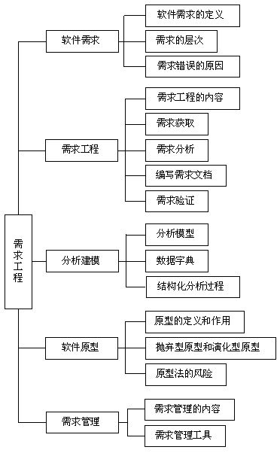
第四章 软件需求分析与建模
⬆

Slide 268
4.1 软件需求
【本节知识点】
    软件需求的定义
    需求的层次
    导致需求缺陷的原因

Slide 269
4.1 软件需求
随着计算机技术的飞速发展，软件已经成为人们生活中不可缺少的一部分。人们在使用软件的过程中，常常会抱怨它无法执行某些基本操作。但对于软件开发人员而言，用户不断提出新的要求是一件多么烦人的事。

Slide 270
4.1 软件需求
其实，在软件开发过程中遇到的许多问题，都是由于收集、编写、协商、修改软件需求过程中的失误带来的，诸如信息收集不全、功能不明确、交流不充分、文档不完善、需求发生变化等。可以这样说，软件项目中百分之四十至百分之六十的问题都是在需求分析阶段埋下的"祸根"。

Slide 271
4.1 软件需求
开发软件系统最为困难的部分就是准确说明开发什么。最为困难的概念性工作便是编写详细的技术需求，包括所有面向用户、面向机器和其它软件系统的接口。

Slide 272
4.1.1 软件需求的定义
IEEE软件工程标准词汇表将需求定义为：
（1）用户解决问题或达到目标所需的条件或能力。
（2）系统或系统部件要满足合同、标准、规范或其它正式规定文档所需具有的条件或能力。
（3）一种反映上面（1）或（2）所描述的条件或能力的文档说明。

Slide 273
4.1.1 软件需求的定义
下面列出其他几种关于“需求”的定义：
  需求是用户所需要的并能触发一个程序或系统开发工作的说明；
  需求是从系统外部能发现系统所具有的满足于用户的特点、功能及属性等；
  需求是指明必须实现什么的规格说明。它描述了系统的行为、特性或属性，是在开发过程中对系统的约束。

Slide 274
4.1.2 需求的层次
软件需求包括四个不同的层次：即业务需求、用户需求和功能需求，另外还有非功能需求。
软件需求各组成部分之间的关系如下图所示。

Slide 275
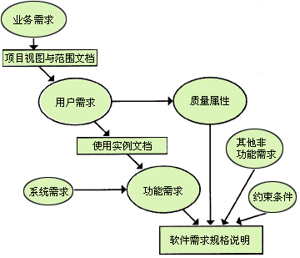
4.1.2 需求的层次

Slide 276
4.1.2 需求的层次
业务需求
反映了组织机构或客户对系统或产品高层次的目标要求，它们在项目视图与范围文档中予以说明。

Slide 277
4.1.2 需求的层次
用户需求
描述了用户使用产品必须要完成的任务，可以在用例模型或方案脚本中予以说明。

Slide 278
4.1.2 需求的层次
功能需求
定义了开发人员必须实现的软件功能，使得用户能完成他们的任务，从而满足了业务需求。

Slide 279
4.1.2 需求的层次
非功能需求
是从各个角度对系统的约束和限制，反映了应用对软件系统质量和特性的额外要求。

Slide 280
4.1.2 需求的层次
非功能需求包括过程需求、产品需求和外部需求三类。其中过程需求有交付、实现方法和标准等需求；产品需求包含性能、可用性、实用性、可靠性、可移植性、安全保密性、容错性等方面的需求；外部需求有法规、成本、操作性等需求。

Slide 281
4.1.3 需求错误的原因
需求工程中的缺陷将给项目的成功带来极大风险，导致缺陷的原因主要包括以下方面：

Slide 282
4.1.3 需求错误的原因
缺乏足够的用户参与
客户经常不明白为什么收集需求和确保需求质量需花费那么多功夫，开发人员可能也不重视用户的参与。究其原因：一是因为与用户合作不如编写代码有意思；二是因为开发人员觉得已经明白用户的需求了。在某些情况下，与实际使用产品的用户直接接触很困难，而客户也不太明白自己的真正需求。然而，在项目的早期让具有代表性的用户直接参与到开发队伍中，并一同经历整个开发过程很重要。

Slide 283
4.1.3 需求错误的原因
用户需求不断增加
在开发过程中，用户需求经常发生变化，但是不断的变更会使其整体结构越来越乱，整个程序也难以理解和维护。如果要减少需求变更的影响范围，就必须在项目的开始对项目视图、范围、目标、约束限制和成功标准给予明确说明，并将此说明作为评价需求变更和新特性的参照框架。

Slide 284
4.1.3 需求错误的原因
需求模棱两可
模棱两可是需求规格说明中最严重的问题，它意味着不同的人对需求说明产生了不同的理解，或者是同一个人能用不止一个方式来解释某项需求说明。模棱两可的需求带来的后果便是返工--重做一些你认为已做好的事情，返工会耗费开发总费用的40%，而70%～85%的重做是由于需求方面的错误引起的。

Slide 285
4.1.3 需求错误的原因
添加不必要的特性
有时候，开发人员力图增加一些"用户欣赏"但需求规格说明中并未涉及的新功能，然而常常是用户并不认为这些功能性很有用。开发人员应当为客户构思方案，并为他们提供一些具有创新意识的思路，具体提供哪些功能要在客户的需要和允许时限内的技术可行性之间求得平衡。

Slide 286
4.1.3 需求错误的原因
规格说明过于简单
客户往往不明白需求分析的重要性，只是提供一份十分简略的规格说明，仅涉及产品概念上的内容，然后让开发人员在项目进展中去完善，从而导致开发人员先建立产品结构再完成需求说明。

Slide 287
4.1.3 需求错误的原因
忽略了用户分类
大多数产品是由不同的人使用其不同的特性，使用频繁程度也有所差异，使用者受教育程度和经验水平也不尽相同。如果你不能在项目早期就针对所有这些主要用户进行分类的话，必然导致有的用户对产品感到失望。

Slide 288
4.1.3 需求错误的原因
总体来说，导致需求缺陷的原因主要体现在三个方面：
    需求的沟通与理解
    需求的变化与控制
    需求说明的明确与完整

Slide 289
4.1.3 需求错误的原因
需求工程中的缺陷将给项目成功带来极大风险，如产品的成本过高、产品的功能和质量无法完全满足用户的期望等等。即使一个项目团队的人员和配备都很不错，但不重视需求过程也会付出惨痛的代价。

Slide 290
4.2 需求工程
【本节知识点】
    需求工程的内容
    需求获取
    需求分析
    编写需求文档
    需求验证

Slide 291
4.2 需求工程
需求工程是指应用已证实有效的原理和方法，系统地描述出待开发系统及其行为特征和相关约束。
通常，需求工程由一些过程组成，可分为需求开发和需求管理两部分;

Slide 292

4.2 需求工程
需求开发又可分为问题获取、分析、编写规格说明和验证四个阶段，如图所示：

Slide 293
4.2.1 需求工程的内容
需求开发的主要活动
  确定产品所期望的用户类；
  获取每个用户类的需求；
  了解实际用户任务和目标以及这些任务所支持的业务需求；
  分析源于用户的信息以区别用户任务需求、功能需求、业务规则、质量属性、建议解决方法和附加信息；

Slide 294
4.2.1 需求工程的内容
  将系统级的需求分为几个子系统，并将需求中的一部份分配给软件组件；
  了解相关质量属性的重要性；
  商讨实施优先级的划分；
  将所收集的用户需求编写成规格说明和模型；
  评审需求规格说明，确保对用户需求达到共同的理解与认识，并在整个开发小组接受说明之前将问题都弄清楚。

Slide 295
4.2.1 需求工程的内容
需求管理的主要活动
  定义需求基线；
  评审提出的需求变更、评估每项变更的可能影响从而决定是否实施它；
  以一种可控制的方式将需求变更融入到项目中；

Slide 296
4.2.1 需求工程的内容
  使当前的项目计划与需求一致；
  估计变更需求所产生影响并在此基础上协商新的承诺；
  让每项需求都能与其对应的设计、源代码和测试用例联系起来以实现跟踪；
  在整个项目过程中跟踪需求状态及其变更情况。

Slide 297
4.2.1 需求工程的内容
  今天，我们引入"需求工程"的概念，强调用工程化的方法进行需求开发和需求管理。其中，需求开发是采用有效方法获得高质量需求的过程，而需求管理则是在需求说明形成之后有效地控制其变更的过程，二者缺一不可。

Slide 298
4.2.2 需求获取
对于用户提供的各种问题和要求，分析人员需要对其进行归纳和整理，借助一些工具和方法，从用户一般性的陈述里面提取用户的真正需求，并由此确定软件的功能、性能、接口关系、约束条件等。
  一、工作内容
  聆听用户的需求
  分析和整理所获取的信息
  形成文档化的描述
不论是用户的提出问题，还是最终获取的需求，都应该形成文档化的描述，这种描述需要各种人员的一致理解和认同。
  分析人员应该与各种层次的客户进行充分的交流和沟通，包括决策领导、使用部门的领导、具体使用人员、系统维护人员等，尽量清楚地理解用户的问题和要求。

Slide 299
4.2.2 需求获取
  二、基于用例的方法
  随着面向对象技术的发展，基于用例的方法在需求获取和建模方面应用得越来越普遍。这种方法是以任务为中心和以用户为中心的，比起使用以功能为中心的方法，它可以使用户更清楚地认识到新系统允许他们做什么。

Slide 300
4.2.2 需求获取
  用例模型以用户和任务为中心，将整个工作的焦点集中在从用户的角度说明系统能够干什么，完全不考虑具体的实现细节，从而达到准确地理解客户需求的目的。在用例模型中，角色和用例是两个基本概念，分别代表着系统外部的执行者和系统应包含的功能，因此，建立用例模型的主要工作是确定角色、确定用例和描述用例。

Slide 301
4.2.2 需求获取
  A、确定角色
  角色代表着与系统交互的人或事。通过确认系统功能使用者和维护者以及与系统接口的其他系统或硬件设备等，可以有效地识别出系统角色。

Slide 302
4.2.2 需求获取
  B、确定用例
  一个完整的系统包含若干个用例，每个用例具体说明应完成的功能。识别用例首先要确定系统所能反映的外部事件，并把这些事件与参与的执行者和特定的使用实例联系起来，最终绘制出用例图。

Slide 303
4.2.2 需求获取
  C、描述用例
  单纯地使用用例图不能提供用例所具有的全部信息，因此，需要使用文字描述那些不能反映在图形上的信息。用例描述实际上是关于角色与系统如何交互的规格说明，要求清晰明确，没有二义性。

Slide 304
4.2.2 需求获取
  建立用例模型是一种需求获取的有效方法，其简洁清晰的描述方式容易被软件人员和用户共同理解和接受。这种方法已经在许多大型系统的开发中取得成效，实践证明它能有效地解决用户参与的问题。

Slide 305
4.2.3 需求分析
  需求分析主要是对收集到的需求进行提炼、分析和仔细审查，以确保所有的风险承担者都明白其含义并找出其中的错误、遗漏或其它不足的地方，形成完整的分析模型。分析的目的在于开发出高质量的和具体的需求，从而支持项目的估算和软件的设计、开发和测试。

Slide 306
4.2.3 需求分析
  需求分析的主要活动包括：
    绘制系统关联图
    创建用户接口原型
    分析需求可行性
    确定需求的优先级别
    创建数据字典
    为需求建立模型

Slide 307
4.2.3 需求分析
  绘制系统关联图
  这种关联图用于定义系统与系统外部实体间的界限和接口的简单模型。

Slide 308
4.2.3 需求分析
  创建用户接口原型
  当开发人员或用户不能确定需求时，开发一个用户接口原型可以使许多概念和可能发生的事更为直观明了，用户通过评价原型将使项目参与者能更好地相互理解所要解决的问题，同时找出需求文档与原型之间所有的冲突之处。

Slide 309
4.2.3 需求分析
  分析需求可行性
  在允许的成本和性能要求下，分析每项需求实施的可行性，明确与每项需求实现相联系的风险，包括与其它需求的冲突、对外界因素的依赖和技术障碍。

Slide 310
4.2.3 需求分析
  确定需求的优先级别
  应用分析方法来确定用例、产品特性或单项需求实现的优先级别，以优先级为基础确定产品版本将包括哪些特性或哪类需求。当允许需求变更时，在特定的版本中加入每一项变更，并在那个版本计划中作出需要的变更。

Slide 311
4.2.3 需求分析
  为需求建立模型
  需求的图形分析模型是软件需求规格说明极好的补充说明，它们能提供不同的信息与关系以帮助找到不正确的、不一致的、遗漏的和冗余的需求，这些模型包括数据流图、实体关系图、状态变换图、对话框图、对象类及交互作用图等。

Slide 312
4.2.3 需求分析
  创建数据字典
  数据字典是对系统用到的所有数据项和结构的定义，以确保开发人员使用统一的数据定义。在需求阶段，数据字典至少应定义客户数据项以确保客户与开发小组是使用一致的定义和术语。

Slide 313
4.2.3 需求分析
  分析建模的方法有很多，其中最重要的两种方法是结构化分析和面向对象分析。
  结构化分析方法提供实体关系图、数据流图和状态转换图三种图形模型，分别进行数据建模、功能建模和动态建模；

Slide 314
4.2.4 编写需求文档
  人们习惯于用自然语言来描述软件需求，但这会产生许多意想不到的问题，如不精确、二义性等。因此，需要采用适当的方法形成一致的、完备的和无二义性的软件需求规格说明。

Slide 315
4.2.4 编写需求文档
  通常，编写软件需求规格说明有三种方法：
  将结构化语言与自然语言结合，编写文本型文档；
  建立可视化的模型；
  采用形式化的方法进行需求规格说明。

Slide 316
4.2.4.1 软件需求规格说明
  软件需求规格说明是需求开发的最终结果，它精确地阐述一个软件系统必须提供的功能和性能以及它所要考虑的限制条件。软件需求规格说明不仅是系统测试和用户文档的基础，也是所有子系列项目规划、设计和编码的基础。

Slide 317
4.2.4.1 软件需求规格说明
  软件需求规格说明是用户、分析人员和设计人员之间进行理解和交流的手段；
  测试人员可以根据软件需求规格说明中对产品行为的描述，制定测试计划、测试用例和测试过程。
  文档人员根据软件需求规格说明和用户界面设计，编写用户手册等；
  软件需求规格说明指导着整个系统的开发过程，评审过的需求规格说明需要进行变更控制。

Slide 318
4.2.4.2 模板
  a. 引言
  概要叙述软件需求规格说明，便于读者理解文档如何编写以及如何阅读和解释。
  在软件项目中，开发组织应该采用一种标准的软件需求规格说明的模板。现在有许多软件需求规格说明模板可以使用，这里介绍其中的一种。

Slide 319
4.2.4.2 模板
  a.1 目的
  对产品进行定义，在该文档中详尽说明了这个产品的软件需求，包括修正或发行版本号。如果这个软件需求规格说明只与整个系统的一部分有关系，那么就只定义文档中说明的部分或子系统。

Slide 320
4.2.4.2 模板
  a.2 文档约定
  描述编写文档时所采用的标准或排版约定，包括正文风格、提示区或重要符号。

Slide 321
4.2.4.2 模板
  a.3 预期的读者和阅读建议
  列举了软件需求规格说明所针对的不同读者，例如开发人员、项目经理、营销人员、用户、测试人员或文档的编写人员。描述了文档中剩余部分的内容及其组织结构，提出了最适合于每一类型读者阅读文档的建议。

Slide 322
4.2.4.2 模板
  a.4 产品范围
  提供了对指定的软件及其目的的简短描述，包括利益和目标。

Slide 323
4.2.4.2 模板
  a.5 参考文献
  列举了编写软件需求规格说明时所参考的资料或其它资源，可能包括用户界面风格指导、合同、标准、系统需求规格说明、使用实例文档，或相关产品的软件需求规格说明。在这里应该给出详细的信息，包括标题名称、作者、版本号、日期、出版单位或资料来源，以方便读者查阅这些文献。

Slide 324
4.2.4.2 模板
  b. 综合描述
  这一部分概述了正在定义的产品以及它所运行的环境、使用产品的用户和已知的限制、假设和依赖。

Slide 325
4.2.4.2 模板
  b.1 产品的前景
  描述了软件需求规格说明中所定义的产品的背景和起源。说明了该产品是否是产品系列中的下一成员，是否是成熟产品所改进的下一代产品、是否是现有应用程序的替代品，或者是否是一个新型的、自含型产品。如果软件需求规格说明定义了大系统的一个组成部分，那么就要说明这部分软件是怎样与整个系统相关联的，并且要定义出两者之间的接口。

Slide 326
4.2.4.2 模板
  b.2 产品的功能
  概述了产品所具有的主要功能。其详细内容将在d中描述，所以在此只需要概略地总结，例如用列表的方法给出。很好地组织产品的功能，使每个读者都易于理解。用图形表示主要的需求分组以及它们之间的联系，例如数据流程图的顶层图或类图，都是有用的。

Slide 327
4.2.4.2 模板
  b.3 用户类和特征
  确定你觉得可能使用该产品的不同用户类并描述它们相关的特征。有一些需求可能只与特定的用户类相关，将该产品的重要用户类与那些不太重要的用户类区分开。

Slide 328
4.2.4.2 模板
  b.4 运行环境
  描述了软件的运行环境，包括硬件平台、操作系统和版本，还有其它的软件组件或与其共存的应用程序。

Slide 329
4.2.4.2 模板
  b.5 设计和实现上的限制
  确定影响开发人员自由选择的问题，并说明这些问题为什么成为一种限制。可能的限制包括如下内容：

Slide 330
4.2.4.2 模板
  必须使用或者避免的特定技术、工具、编程语言和数据库。
  所要求的开发规范或标准。
  企业策略、政府法规或工业标准。
  硬件限制，例如定时需求或存储器限制。
  数据转换格式标准。

Slide 331
4.2.4.2 模板
  b.6 假设和依赖
  列举出在对软件需求规格说明中影响需求陈述的假设因素，以及项目对外部因素存在的依赖。

Slide 332
4.2.4.2 模板
  c. 外部接口需求
  利用本节来确定可以保证新产品与外部组件正确连接的需求。
  c.1 用户界面
  陈述所需要的用户界面的软件组件。描述每个用户界面的逻辑特征。以下是可能要包括的一些特征：

Slide 333
4.2.4.2 模板
  将要采用的图形用户界面（ G U I）标准或产品系列的风格。
  屏幕布局或解决方案的限制。
  将出现在每个屏幕的标准按钮、功能或导航链接（例如一个帮助按钮）。
  快捷键。
  错误信息显示标准。

Slide 334
4.2.4.2 模板
  c.2 硬件接口
  描述系统中软件和硬件每一接口的特征。这种描述可能包括支持的硬件类型、软硬件之间交流的数据和控制信息的性质以及所使用的通信协议。

Slide 335
4.2.4.2 模板
  c.3 软件接口
  描述该产品与其它外部组件（由名字和版本识别）的连接，包括数据库、操作系统、工具、库和集成的商业组件。明确并描述在软件组件之间交换数据或消息的目的。描述所需要的服务及内部组件通信的性质，确定将在组件之间共享的数据。

Slide 336
4.2.4.2 模板
  c.4 通信接口
  描述与产品所使用的通信功能相关的需求，包括电子邮件、Web浏览器、网络通信标准或协议及电子表格等等。定义了相关的消息格式，规定通信安全或加密问题、数据传输速率和同步通信机制。

Slide 337
4.2.4.2 模板
  d. 系统特性
  d.1 说明和优先级
  简短说明该系统的特性，并指出该特性的优先级是高、中，还是低。另外，还可以包括对特定优先级部分的评价，例如利益、损失、费用和风险。

Slide 338
4.2.4.2 模板
  d.2 激励/响应序列
  列出输入激励（用户动作、来自外部设备的信号或其它触发器）和定义这一特性行为的系统响应序列。
  d.3 功能需求
  详列出与该特性相关的详细功能需求。这些是必须提交给用户的软件功能，使用户可以使用所提供的特性执行服务或者使用所指定的使用实例执行任务。

Slide 339
4.2.4.2 模板
  e. 其他非功能需求
  e.1 性能需求
  阐述了不同的应用领域对产品性能的需求，并解释它们的原理以帮助开发人员作出合理的设计选择。确定相互合作的用户数或者所支持的操作、响应时间以及与实时系统的时间关系。

Slide 340
4.2.4.2 模板
  e.2 安全设施需求
  详尽陈述与产品使用过程中可能发生的损失、破坏或危害相关的需求。定义必须采取的安全保护或动作，还有那些预防的潜在的危险动作。明确产品必须遵从的安全标准、策略或规则。

Slide 341
4.2.4.2 模板
  e.3 安全性需求
  详尽陈述与系统安全性、完整性或私人问题相关的需求，这些问题将会影响到产品的使用和产品所创建或使用的数据的保护。定义用户身份确认或授权需求，明确产品必须满足的安全性或保密性策略。

Slide 342
4.2.4.2 模板
  e.4 软件质量属性
  详尽陈述与客户或开发人员至关重要的其它产品质量特性，这些特性必须是确定、定量的并在可能时是可验证的。

Slide 343
4.2.4.2 模板
  e.5 业务规则
  列举出有关产品的所有操作规则，例如什么人在特定环境下可以进行何种操作。这些本身不是功能需求，但它们可以暗示某些功能需求执行这些规则。

Slide 344
4.2.4.2 模板
  e.6 用户文档
  列举出将与软件一同发行的用户文档部分，例如用户手册、在线帮助和教程，明确所有已知的用户文档的交付格式或标准。

Slide 345
4.2.4.2 模板
  f. 其他需求
  定义在软件需求规格说明的其它部分未出现的需求，例如国际化需求或法律上的需求。你还可以增加有关操作、管理和维护部分来完善产品安装、配置、启动和关闭、修复和容错，以及登录和监控操作等方面的需求。这一部分可以省略。

Slide 346
4.2.5 需求验证
  需求验证是为了确保需求说明准确、完整地表达必要的质量特点。当你阅读软件需求规格说明时，可能觉得需求是对的，但实现时，却很可能会出现问题；当以需求说明为依据编写测试用例时，你可能会发现说明中的二义性，而所有这些都必须改善，因为需求说明要作为设计和最终系统验证的依据。

Slide 347
4.2.5.1 需求说明的质量特性
需求规格说明中的描述对所有人都只能有一种明确统一的解释，由于自然语言极易导致二义性，所以尽量把每项需求用简洁明了的用户性的语言表达出来。
需求规格说明对系统功能、行为、性能等的描述必须与用户的期望相吻合，代表了用户的真正需求。
      正确性
      完整性
      可验证性
      无二义性
      可修改性
      可跟踪性
      一致性
需求规格说明的格式和组织方式应保证后续的修改能够比较容易和协调一致。我们可以使用软件工具，或者使用目录表、索引和相互参照列表等方法使软件需求规格说明更容易修改。
需求规格说明应该包括软件要完成的全部任务，不能遗漏任何必要的需求信息，注重用户的任务而不是系统的功能将有助于你避免不完整性。
可跟踪性意味着每项需求都能与其对应的来源、设计、源代码和测试用例联系起来。
需求规格说明对各种需求的描述不能存在矛盾，如术语使用冲突、功能和行为特性方面的矛盾以及时序上的不一致等。
需求规格说明中描述的需求都可以运用一些可行的手段对其进行验证和确认。

Slide 348
4.2.5.2 需求验证的方法
  审查需求文档
  对需求文档进行正式审查是保证软件质量的有效方法。组织一个由不同代表（如分析人员，客户，设计人员，测试人员）组成的小组，对SRS及相关模型进行仔细的检查。

Slide 349
4.2.5.2 需求验证的方法
  以需求为依据编写测试用例
  根据用户需求所要求的产品特性写出黑盒功能测试用例。客户通过使用测试用例以确认是否达到了期望的要求，从测试用例追溯回功能需求以确保没有需求被疏忽，并且确保所有测试结果与测试用例相一致。同时，要使用测试用例来验证需求模型的正确性，如对话框图和原型等。

Slide 350
4.2.5.2 需求验证的方法
  编写用户手册
  在需求开发早期即可起草一份用户手册，用它作为需求规格说明的参考并辅助需求分析。
  确定合格的标准
  让用户描述什么样的产品才算满足他们的要求和适合他们使用的，将合格的测试建立在使用情景描述或用例的基础之上。

Slide 351
4.2.5.2 需求验证的方法
  需求验证包括需求评审和需求测试两个部分，需求评审又包括正式的和非正式的两种形式。
  需求评审是一种有效的需求验证手段，通常以用例模型为基础编写测试用例进行检验，虽然没有在运行系统上执行测试用例，但是设计测试用例的过程可以解释需求的许多问题。

Slide 352
4.3 分析建模
  【本节知识点】
    分析模型--实体关系图、数据流图、状态转换图
    数据字典
    结构化分析过程

Slide 353
4.3 分析建模
  多年来，人们提出了许多分析建模的方法，其中占主导地位的两种方法是传统的"结构化分析"方法和当今流行的"面向对象的分析"方法，本节重点介绍结构化分析方法，面向对象的分析方法在后面章节介绍。

Slide 354
4.3.1 分析模型
  需求分析产生的模型使人们可以更好地理解将要建造的系统，它有助于系统分析员理解系统的信息、功能和行为，成为确定需求规格说明完整性、一致性和精确性的重要依据，奠定了软件设计的基础。

Slide 355
4.3.1 分析模型
  结构化分析导出的分析模型包括数据模型、功能模型和行为模型。该模型以“数据字典”为核心，描述了软件使用的所有数据对象，围绕这个核心的是“实体关系图”、“数据流图”和“状态转换图”。具体形式如下图所示：

Slide 356
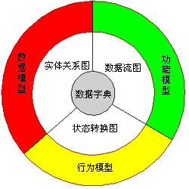
4.3.1 分析模型

Slide 357
4.3.1 分析模型
  实体关系图（ER）：数据建模的基础，描述数据对象及其关系；
  数据流图（DF）：功能建模的基础，描述数据怎样转换以及转换的功能；
  状态转换图（ST）：行为建模的基础，表示系统的各种行为状态以及状态间的转换方式。

Slide 358
4.3.1.1 实体关系图
  数据模型包括三种基本元素：
    数据对象
    属性
    关系
  它们对理解问题的信息域提供了基础。
数据对象表示具有不同属性的事物，ER用带有标记的矩形来表示。
关系表示数据对象之间的相互连接，ER用直线连接相关联的数据对象，并在直线上用带标记的菱形框来表示关系。
属性也称性质，指数据对象某一方面的特征， ER用带有标记的椭圆来表示。

Slide 359

4.3.1.1 实体关系图
ER图中的基本符号：
属性
连接

Slide 360
4.3.1.1 实体关系图
  两个数据对象之间有以下三种关联，ER在数据对象之间的连线上用数字或字母表示：
  一对一（1:1）：对象 A的一个实例只能关联到对象B的一个实例，对象 B的一个实例也只能关联到对象A的一个实例，如一个丈夫只能有一个妻子，一个妻子也只能有一个丈夫。

Slide 361
4.3.1.1 实体关系图
  一对多（1:N）：对象 A的一个实例可以关联到对象B的一个或多哥实例，而对象 B的一个实例只能关联到对象A的一个实例，如一个母亲可以有多个孩子，而一个孩子只能有一个母亲。

Slide 362
4.3.1.1 实体关系图
  多对多（M:N）：对象 A的一个实例可以关联到对象B的一个或多个实例，同时对象 B的一个实例也可以关联到对象A的一个或多个实例，如一个叔叔可以有多个侄子，一个侄子也可以有多个叔叔。

Slide 363
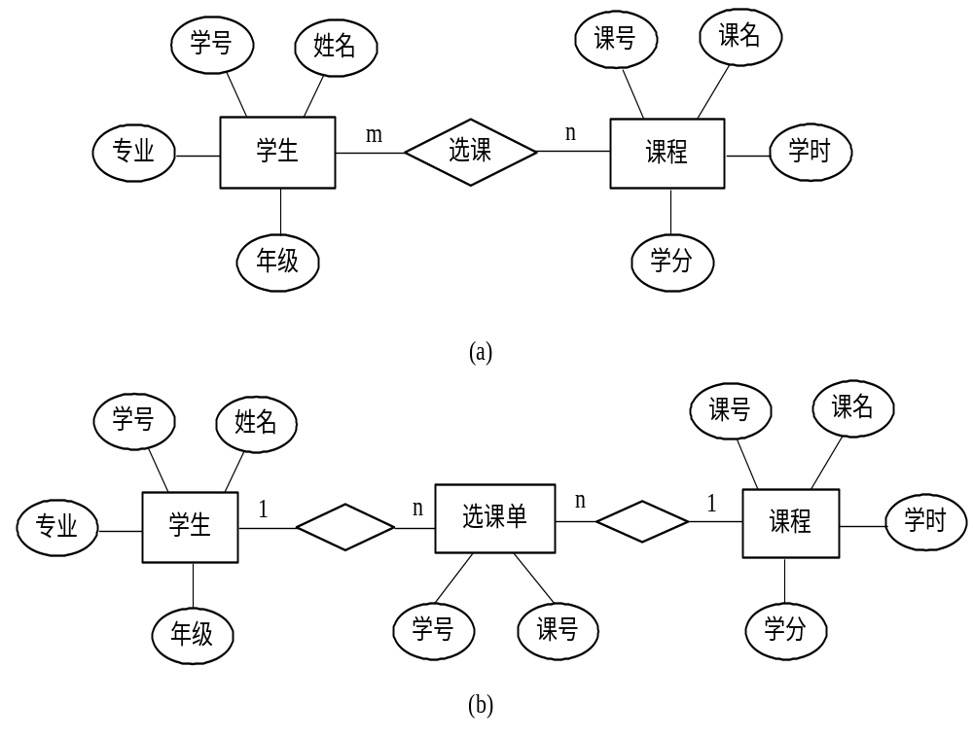
4.3.1.1 实体关系图
学生选课ER图

Slide 364
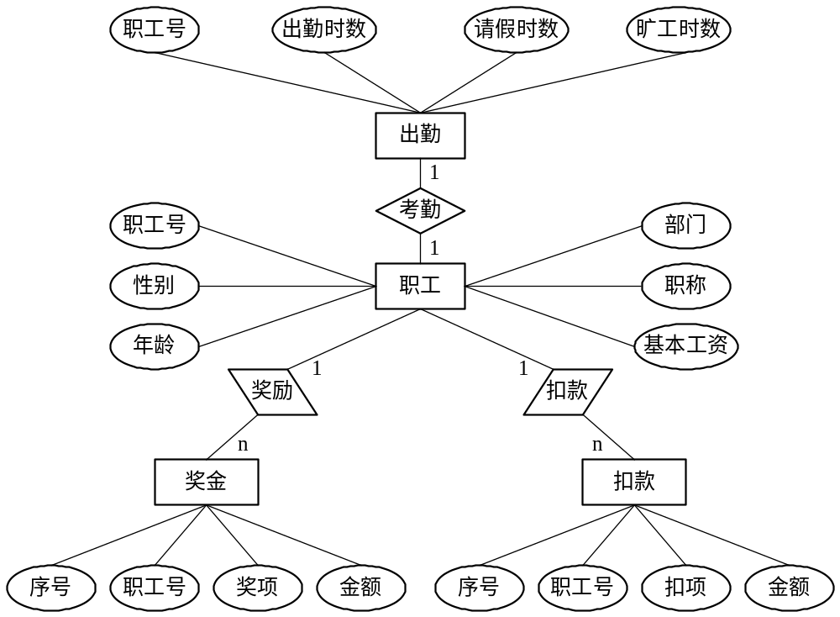
4.3.1.1 实体关系图
工资计算系统ER图

Slide 365
4.3.1.1 实体关系图
数据建模的其他图形工具：层次方框图
层次方框图通过树型结构的一系列多层次的矩形框描述复杂数据的层次结构。树型结构顶端的矩形框只有一个，用于代表完整的数据结构。下面各层的矩形框是对完整数据结构的逐步分解和细化得到的数据子集；底层的矩形框代表组成该数据结构的基本元素，是数据的最小单位，不可再分割。

Slide 366
4.3.1.1 实体关系图
数据建模的其他图形工具：层次方框图
层次方框图非常适合描述自顶向下的需求分析方法中数据的层次关系。系统分析员可以从对顶层信息的分类开始，沿着层次图中的每条路径逐步细化，直到确定了数据结构的全部细节为止。

Slide 367
4.3.1.1 实体关系图
例如，某单位职工的实发工资由应发工资和扣款两部分组成，每部分又可进一步细分。如应发工资又可分为基本工资和奖金；基本工资又可分为国家工资、津贴、补贴；奖金也可分为出勤奖和业绩奖；津贴和补贴还可以再进一步地细分。
实发工资的层次方框图如下图所示。

Slide 368
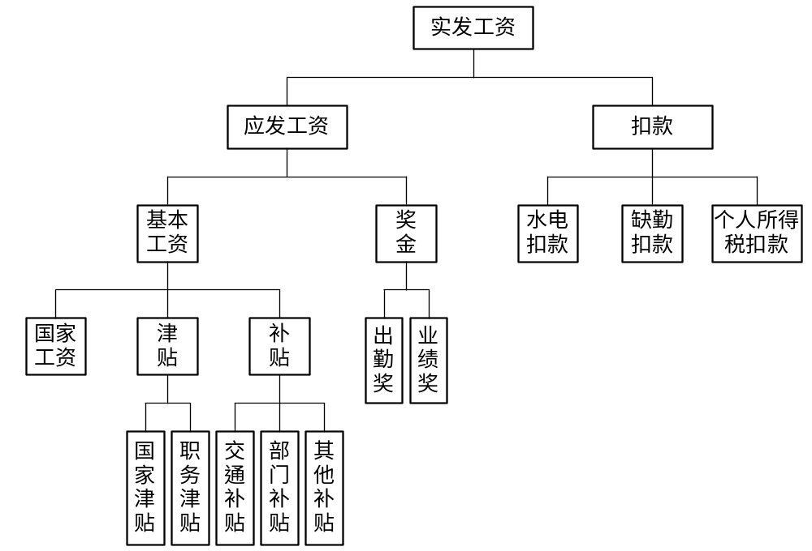
4.3.1.1 实体关系图

Slide 369

4.3.1.2 数据流图
  数据流图是结构化分析的基本工具，它描述了信息流和数据转换，通过对加工进行分解可以得到数据流图。
  DF有四种元素，其基本符号如下图所示：

Slide 370
4.3.1.2 数据流图
  外部实体：与系统进行交互，但系统不对其进行加工和处理的实体，用带标记的矩形表示；
  加工：对数据进行的变换和处理，用带标记的圆圈表示；
  数据流：在数据加工之间或数据存储和数据加工之间进行流动的数据，用带标记的箭头表示；
  数据存储：在系统中需要存储的实体，用带标记的双实线表示。

Slide 371
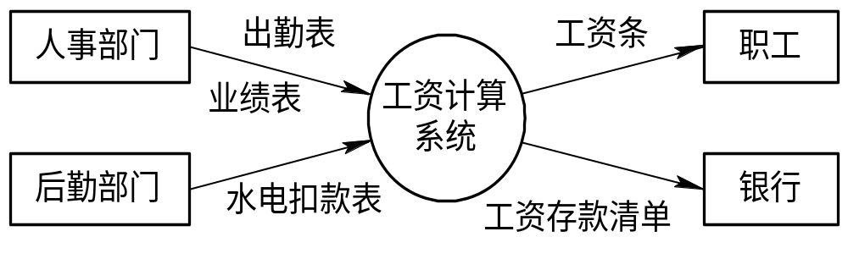
4.3.1.2 数据流图
工资计算系统的顶层(0层)数据流图

Slide 372
4.3.1.2 数据流图
  第0层DF称为基本系统模型，可以将整个软件系统表示为一个具有输入和输出的黑匣子，用一个圆圈表示。上一层DF中的每一个圆圈可以进一步扩展成一个独立的数据流图，以揭示系统中程序的细节部分。

Slide 373
4.3.1.2 数据流图
  这种循序渐进的细化过程可以继续进行，直到最低层的图仅描述原子过程操作为止。每一层数据流图必须与它上一层数据流图保持平衡和一致，因此，子图的所有输入输出流要与其父图相匹配。

Slide 374
4.3.1.3 状态转换图
  状态转换图通过描述状态以及导致系统改变状态的事件来表示系统的行为，它没有表示出系统所执行的处理，只表示了处理结果可能的状态转换。

Slide 375

4.3.1.3 状态转换图
  ST用带标记的圆圈或矩形表示状态，用箭头表示从一种状态到另一种状态的变换，箭头上的文本标记表示引起变换的条件。

Slide 376
4.3.1.3 状态转换图
例如，在操作系统中，当存在多个申请占用CPU运行的进程(进程是分配CPU的最小处理单位)时，系统将按照某种调度策略为各个进程分配CPU。此时，进程的状态可能有三种：就绪、运行和等待。
就绪：等待分配CPU；
运行：占用CPU进行相应的处理；
挂起：放弃CPU的使用。

Slide 377
4.3.1 分析模型
  数据流图是结构化分析的基本工具，体现了自顶向下逐步求精的分析过程，确定了系统的任务流和数据流；
  实体关系图描述了系统的数据关系，从而帮助开发人员分析和理解系统数据的组成，并为系统设计阶段定义系统数据库的物理结构打下基础；
  状态转换图描述了系统状态之间的变化过程，它对于实时系统和控制系统尤为重要。

Slide 378
4.3.2 数据字典
  数据字典描述数据流图的数据存储、数据加工
  （最底层加工）和数据流，它记录的主要内容有：
  基本信息：名字、别名、描述；
  定义：数据长度、数据类型、数据结构；
  使用特点：取值范围、使用频率、使用方式等；
  控制信息：来源、用户、引用程序、读写权限等；
  其他说明：

Slide 379
4.3.2 数据字典
  在数据字典中，数据元素的定义可以是基本元素及其组合，数据进行自顶向下地分解，直到不需要进一步解释且参与人员都清楚其含义为止。

Slide 380
4.3.2 数据字典
  数据组合有三种方式：
  顺序：以确定的次序连接多个数据项；
  选择：从多个数据项中选取一个；
  重复：将某个数据项重复多次。
  为了能够对数据流中的各组成成分进行准确的定义，在数据字典中使用了多种具有特定意义的符号，如下：

Slide 381
4.3.2 数据字典
符 号
含 义
说 明
=
表示定义为
用于对=左边的条目进行确切的定义
+
表示与关系
X=a+b表示X由a和b共同构成
[ | ]
[ , ]
表示或关系
X=[a|b]与X=[a,b]等价，表示X由a或b组成
( )
表示可选项
X=(a)表示a可以在X中出现，也可以不出现
{ }
表示重复
大括号中的内容重复0到多次
m{ }n
表示规定次数的重复
重复的次数最少m次，最多n次
“ ”
表示基本数据元素
“ ”中的内容是基本数据元素，不可再分
..
连接符
month=1..12表示month可取1～12中的任意值
* *
表示注释
两个星号之间的内容为注释信息

Slide 382
4.3.3 结构化分析过程
  结构化分析过程实质上就是创建数据模型、功能模型和行为模型，其中数据建模的工具是实体关系图，功能建模的工具是数据流图，行为建模的工具是状态转换图，另外使用数据字典定义系统的所有数据项。

Slide 383
4.3.3 结构化分析过程
  为了理解和学会使用这些建模工具，我们结合一个“学生成绩管理系统”的实例讲解整个分析过程，并给出部分实体关系图、数据流图、状态转换图和数据字典。

Slide 384
4.3.3 结构化分析过程
  下面列出用户对学生成绩管理系统的要求：
  教务人员录入学生信息、课程信息和成绩信息；
  学生可以随时查询自己所选课程的成绩；
  由于学生成绩属于敏感信息，系统必须提供必要的安全措施以防非法存取。

Slide 385
4.3.3.1 创建实体关系图
  （1） 在需求收集的过程中，要求客户列出应用软件或业务过程涉及到的"事物"，将其演化成数据对象；
  （2） 一次考虑一个对象，分析员和客户定义这个对象和其他对象之间是否存在连接；
  （3） 如果存在连接，应创建一个或多个关系；
  （4） 对每一个关系，确定其关联类型；

Slide 386
4.3.3.1 创建实体关系图
  （5） 重复步骤（2）到步骤（4），直到定义了所有关系。
  （6） 定义每个实体的属性；
  （7） 形式化并复审实体关系图；
  （8） 重复步骤（1）到（7），直到数据建模完成。

Slide 387
4.3.3.1 创建实体关系图
  实例分析： 学生成绩管理系统
  实体：学生、课程、成绩。
  实体属性定义：
  学生：学号、姓名、性别、出生日期、入学年月
  课程：课程编号、课程名称、课程学分、课程描述
  成绩：学号、课程编号、分数、考核日期

Slide 388
4.3.3.1 创建实体关系图
  显然，学生、课程和成绩都是系统的实体，并且可以初步定义它们的属性。
  教务人员虽然是系统的用户，但其信息与系统处理无关，因此不用作为实体。
  由于成绩信息包含了选课信息，因此选课信息不用单独记录。
  因此系统的实体是学生、课程和成绩。

Slide 389
4.3.3.1 创建实体关系图
  我们分析这些实体之间的关联关系：从实际情况得知，一个学生可以选多门课程，一门课程也可以有多个学生选修，但每个学生选一门课程必须有一个成绩。根据上述分析，我们得到如图所示的实体关系图：

Slide 390
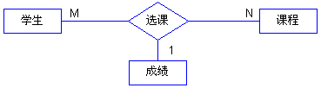
4.3.3.1 创建实体关系图
  实体关系图：

Slide 391
4.3.3.2 创建数据流模型
  通常，数据流图是分层绘制的，整个过程反映了自顶向下进行功能分解和细化的分析过程。
  顶层（也称第0层）DF用于表示系统的开发范围，以及该系统与周围环境的数据交换关系；
  最底层DF代表了那些不可进一步分解的“原子加工”；
  中间层DF是对上一层父图的细化，其中的每一个加工可以继续细化，中间层次的多少由系统的复杂程度决定。

Slide 392
4.3.3.2 创建数据流模型
  （1） 第0层DF将整个系统表示成一个加工；
  （2） 确定并标记主要的输入和输出；
  （3） 分离出下一层中的加工、数据对象和存储，
  并对其进行细化，一次细化一个加工；
  （4） 标记所有加工和箭头；
  （5） 重复步骤（3）和（4），直到所有的加工
  只执行一个简单的操作，可以很容易地用
  程序实现。

Slide 393
4.3.3.2 创建数据流模型
  绘制第0层DF的时候，将整个系统看成一个加工，然后找出作用于该加工的外部实体，以及相应的数据输入和输出。
  绘制下一层数据流图时，细化第0层的加工，从而描述系统的主要功能。
  继续进行分解，直到所有的加工只执行一个简单的操作为止。

Slide 394
4.3.3.2 创建数据流模型
  实例分析： 学生成绩管理系统
  第0层DF图
  1、教务人员维护学生信息和课程信息，并登录学生的选课成绩；
  2、学生查询自己的成绩单。

Slide 395
4.3.3.2 创建数据流模型
  对于“学生成绩管理系统”而言，整个系统就是一个加工“学生成绩管理”。
  “教务人员”是数据的源点，“学生”是数据的终点。
  教务人员需要录入学生信息、课程信息和成绩，说明“学生信息”、“课程信息”和“成绩”是数据流；同样，“查询请求”和“查询结果”也是数据流。
  根据上述分析，得到如图所示的第0层DF图。

Slide 396
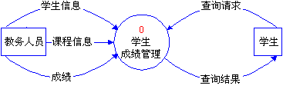
4.3.3.2 创建数据流模型

Slide 397
4.3.3.2 创建数据流模型
  第1层DF图
  对第0层DF图中的加工“学生成绩管理” 展开得知，“学生信息”是教务人员需要录入的一个信息，因此加入一个加工“录入学生信息”，同样得到“录入课程信息”、“登记成绩”两个加工。另外，数据流“查询请求”和“查询结果”应该由加工“查询成绩”来完成。

Slide 398
4.3.3.2 创建数据流模型
  这样，我们用“录入学生信息”、“录入课程信息”、“登记学生成绩”和“查询学生成绩”四个加工代替第0层的“学生成绩管理”，同时增加这些数据流对应的数据存储，即“学生”、“课程”和“成绩”，最后得到如图所示的第1层DF图。

Slide 399
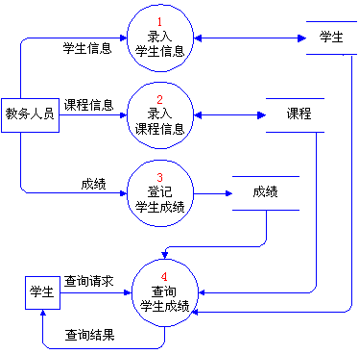
4.3.3.2 创建数据流模型

Slide 400
4.3.3.2 创建数据流模型
  第2层DF图
  为了继续进行分解，我们分析第1层DF中的加工“查询学生成绩”。
  学生查询成绩时需要提供合法性检查，因此，“查询学生成绩”可以分解为“合法性检查”和“查询成绩”两个处理步骤，从而形成第2层DF，如下图所示：

Slide 401
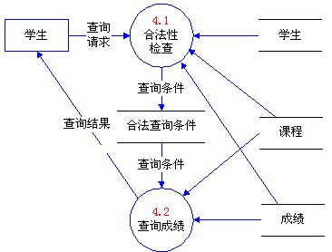
4.3.3.2 创建数据流模型

Slide 402
4.3.3.2 创建数据流模型
  根据以上实例和经验，绘制数据流图应当遵循以下原则：
  （1） 分层时，子图的输入、输出数据流必须和父图中相应加工的输入、输出数据流一致；
  （2） 加工的编号应该唯一且具有层次性；
  （3） 加工不应该只有输入或只有输出，通常既有输入又有输出；

Slide 403
4.3.3.2 创建数据流模型
  （4） 数据流图不应反映处理的顺序；
  （5） 加工之间应通过数据存储进行通信，避免从一个加工直接流到另一个加工；
  （6） 数据应通过加工进行流动，避免从一个数据存储直接流到另一个数据存储；
  （7） 数据流图中所有元素的命名应当对客户有意义，且与业务相关；
  （8） 不要在一个图中绘制7个以上的加工，否则难于绘制和理解。

Slide 404
4.3.3.2 创建数据流模型
  数据字典
  以下列出"学生成绩管理系统"的部分数据字典条目：

Slide 405
4.3.3.2 创建数据流模型
数据项名： | 学生
描述： | 包括学生的主要信息
别名： | 无
定义： | 学号 + 姓名 + 性别 + 出生日期 + 入学年月
数据量： | 10000左右
峰值： | 随时，但经常在新生入学时期
其他说明： | 在系统功能扩充时可能增加定义项

Slide 406
4.3.3.2 创建数据流模型
数据流名： | 学号
描述： | 唯一标识学生的编号
别名： | 无
类型： | 字符串
长度： | 6位字符
其他说明： | 学号不能重复

Slide 407
4.3.3.2 创建数据流模型
数据流名： | 学生成绩查询
描述： | 系统处理的一个命令
别名： | 无
频率： | 10000次左右
峰值： | 随时，但经常在学期开学
其他说明： | 在系统功能扩充时可能增加种类

Slide 408
4.3.3.3 创建行为模型
通常来说，行为建模用于实时系统。
实时系统中可能存在许多脚本，很多实体需要进行状态划分和描述状态转换图。
在事务系统中，系统行为相对简单，只有某些行为较复杂的实体才需要建立其状态转换图。

Slide 409
4.3.3.3 创建行为模型
（1） 分析外部事件，所谓外部事件是指外部实体与系统的一次交互。
（2） 分析事件的响应者，该响应者为了响应该事件要进行怎样的活动，这种活动又会激发哪些事件等。
（3） 根据事件和活动划分实体的状态，考虑发生怎样的事件使该实体进入这个状态，怎样的事件使该实体从这个状态转换到另一状态等。

Slide 410
4.3.3.3 创建行为模型
实例分析：学生成绩管理系统
在“学生成绩管理”系统中，学生成绩信息必须采取安全措施，我们采取登录方法避免非法使用系统。这样，该系统存在“登录”、“正常”和“出错”等状态的转换，如下图所示：

Slide 411
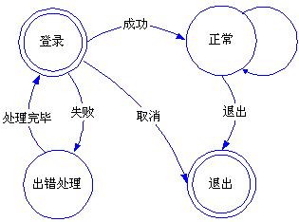
4.3.3.3 创建行为模型

Slide 412
4.3.3.3 创建行为模型
学生启动系统之后，系统处于"登录"状态。在这种状态下，学生可以进行登录或取消登录。如果取消登录，系统直接退出；如果登录失败，系统进入"出错处理"状态，在显示错误信息后，又重新回到"登录"状态；如果登录成功，系统进入"正常" 状态，即显示操作界面，等待学生查询，学生可以多次查询不同课程的成绩，直到学生选择退出为止。

Slide 413
4.3.3.4 编写加工规格说明
加工规格说明用于描述底层数据流图的加工，包括叙述性正文、加工算法、数学方程、表或图表等，它可以成为编写软件需求规格说明的第一步，并为加工的程序设计提供指南。通常，加工规格说明采用结构化语言、判断树和判断表等进行描述。

Slide 414
4.4 需求管理
【本节知识点】
    需求管理的内容
    需求变更控制
    需求规格说明的版本控制
    需求跟踪
    需求管理工具

Slide 415
4.4.1 需求管理的内容
需求工程包含需求开发和需求管理两部分。需求开发包括对一个软件项目需求的获取、分析、规格说明及验证，其主要结果包括各种需求文档和分析模型。经过评审批准，这些文档就定义了开发工作的需求基线，这个基线在客户和开发人员之间就构筑了计划产品功能需求和非功能需求的一个约定。

Slide 416
4.4.1 需求管理的内容
需求约定是需求开发和需求管理之间的桥梁，需求管理包括在软件开发过程中维持需求约定集成性和精确性的所有活动，如下图所示。

Slide 417
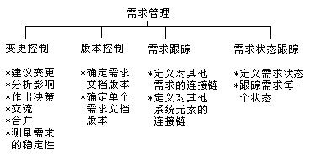
4.4.1 需求管理的内容

Slide 418
4.4.2 需求管理工具
需求管理工具可以保存与需求相关的信息，维护需求文档的版本记录，定义跟踪能力联系链以帮助分析需求变更的影响，并具备与其他软件开发工具的接口。需求管理工具可以把需求管理提高到一个新的层次，但不能作为缺乏方法、训练和理解的弥补，用户的勤奋刻苦和良好训练是成功的关键因素。另外，商业需求管理工具的价格一般都比较高，购买时需要权衡利弊。

Slide 419
本章小结
1、软件需求是决定软件开发的一个关键因素，包括业务需求、用户需求、功能需求和非功能需求等不同层次。
2、 需求工程实现对软件需求的开发和管理，其中需求开发的主要任务是需求获取、需求分析、编写需求规格说明和需求验证。

Slide 420
本章小结
3、需求管理则针对需求开发的结果进行变更控制、版本控制和需求跟踪。
4、需求文档在软件开发过程中起着重要的作用，需要采用适当的方法保证其一致性、完备性和无二义性。
5、评审和验证是发现需求错误的有效手段。
6、结构化分析是被广泛采用的需求建模方法之一，包括数据建模、功能建模和行为建模。

Slide 421
本章小结
实体关系图用来创建数据模型，描述了系统中所有重要的数据对象；
数据流图用来创建功能模型，描述了信息流和数据转换；
状态转换图用来创建行为模型，描述状态以及导致状态改变的事件；
数据字典定义了系统的所有数据项。

Slide 422
课后练习题
一个考务处理系统的要求如下，试画出该系统的数据流图。
（1）对考生送来的报名表进行检查；
（2）对合格的报名表编好准考证号码后将准考证送给考生，并将汇总后的考生名单送给阅卷站；
（3）对阅卷站送来的成绩表进行检查，并根据考试中心指定的合格标准审定合格者；
（4）填写考生通知单（内容包含考试成绩及合格∕不合格标志），送给考生；
（5）按地区、年龄、文化程度、职业、考试级别等进行成绩分类统计及试题难度分析，产生统计分析表。

Slide 423
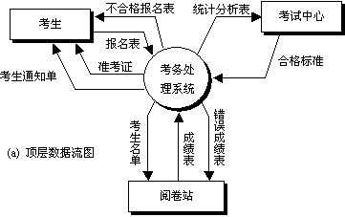
课后练习题
（1）顶层数据流图

Slide 424
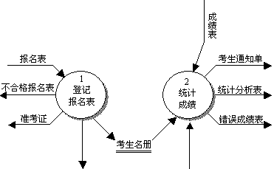
课后练习题
（2） 第1层数据流图

Slide 425
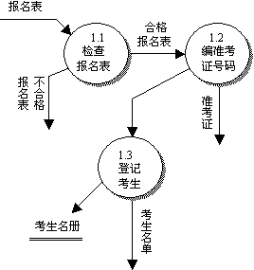
课后练习题
（3） 第2层数据流图 加工1子图：

Slide 426
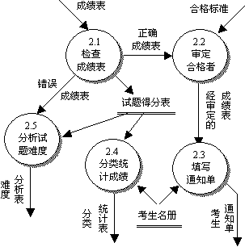
课后练习题
（3） 第2层数据流图 加工2子图：

Slide 427
软件系统设计
软件设计过程
软件设计的基本概念
软件体系结构
结构化设计方法（SD）
面向数据结构的设计方法
用户界面设计
软件设计规格说明

Slide 428
【学习目标】
1. 了解软件概要设计的原则和过程。
2. 掌握模块划分的评价准则―模块独立性的判别。
3. 掌握结构化设计方法。
4. 了解Jackson系统开发方法和Jackson程序设计方法。
5. 了解数据设计和文件设计的原则。
6. 掌握常用的详细设计的表达方法。
7. 了解软件设计规格说明和设计评审的主要内容。

Slide 429
【学习指南】
系统设计是把需求转化为软件系统的最重要的环节。系统设计的优劣在根本上决定了软件系统的质量。就像断定“一切帝国主义都是纸老虎”那样，可以断定“差的系统设计必定产生差的软件系统” 。所以我们要努力保证系统设计“根正苗红”，把一切左倾、右倾的设计思潮消灭在萌芽状态。

Slide 430
【学习指南】
本章系统地讨论了软件设计的目标、原则、过程、应遵循的基本要求。
特别是抽象化、逐步细化、模块化、信息隐蔽等，都是现代软件设计技术的精华，应注意学习和实践。
包含四方面内容：体系结构设计、模块设计、数据结构与算法设计、用户界面设计。

Slide 431
【学习指南】
如果将软件系统比喻为人体，那么：
（1）体系结构就如同人的骨架。
（2）模块就如同人的器官，具有特定的功能。
（3）数据结构与算法就如同人的血脉和神经，它让器官具有生命并能发挥功能。
（4）用户界面就如同人的外表，最容易让人一 见钟情或一见恶心。

Slide 432
【学习指南】
数据结构与算法分布在体系结构和模块中，它将协调系统的各个功能。人的耳朵和嘴巴虽然是相对独立的器官，但如果耳朵失聪了，嘴巴就只能发出“啊”“呜”的声音，等于丧失了说话的功能（所以聋子天生就是哑巴），可人们却又能用手势代替说话。人体的数据结构与算法设计真是十分神奇并且十分可笑。
象人类追求心灵美和外表美那样，软件系统也追求（内在的）功能强大和（外表的）界面友好。但随着生活节奏的加快，人们已少有兴趣去品味深藏不露的内在美。如果把Unix系统比作是健壮的男子和妇人，那么Windows系统就象妩媚的小白脸和狐狸精。想不到Windows系统竟然能兴风作浪，占去大半市场。有鉴于此，我们应该鼓励女士多买化妆品（男士付钱）以获得更好的界面。
如果将软件系统比喻为人体，那么：
（1）体系结构就如同人的骨架。
（2）模块就如同人的器官，具有特定的功能。
（3）数据结构与算法就如同人的血脉和神经，它让器官具有生命并能发挥功能。
（4）用户界面就如同人的外表，最容易让人一 见钟情或一见恶心。
如果某个家伙的骨架是猴子，那么无论怎样喂养和美容，这家伙始终都是猴子，不会成为人。
人体中最出色的模块设计之一是手，手只有几种动作，却能做无限多的事情。人体中最糟糕的模块设计之一是嘴巴，嘴巴将最有价值但毫无相干的几种功能如吃饭、说话混为一体，使之无法并行处理，真乃人类之大不幸。

Slide 433
【学习指南】
在进行系统设计时，我们要深情地关注软件的质量因素，如正确性与精确性、性能与效率、易用性、可理解性与简法性、可复用性与可扩充性等等。即使把系统设计做好了，也并不意味着就能产生好的软件系统。

Slide 434
【学习指南】
在程序设计、测试、维护等环节还要做大量的工作，无论哪个环节出了差错，都会把好事搞砸了。据说上帝把所有的女士都设计成天使，可是天使们在下凡时有些双脚先着地，有些脸先着地。上帝的这一疏忽让很多女孩伤透了心。我们在开发软件时，一定要吸取这个教训。

Slide 435
【难重点】
软件设计从技术上分成体系结构设计、数据设计、接口设计、过程设计4方面的工作，从管理角度分为概要设计、详细设计两个阶段。

Slide 436
【难重点】
软件设计的目标有：
(1) 设计必须实现分析模型中描述的所有显式需求，必须满足用户希望的所有隐式需求。
(2) 设计必须是可读、可理解的，使得将来易于编程、易于测试、易于维护。
(3) 设计应从实现角度出发，给出与数据、功能、行为相关的软件全貌。

Slide 437
【难重点】
软件设计的基本原则有：抽象化和逐层细化、系统模块化、程序结构化、信息隐蔽等。
软件概要设计的过程包括制定规范、模块划分、处理方式设计、数据结构设计、可靠性设计、编写文档、评审。

Slide 438
第一节 软件设计的过程
为谁设计，用户是谁？
Who
要解决哪些问题？
What
3W
为什么要解决这些问题
Why

Slide 439
第一节 软件设计的过程
对于任何工程项目来说，在它施工之前，总要先完成设计。因此，设计往往是开发活动的第一步。通常，人们把设计定义为“应用各种技术和原理，对设备、过程或系统做出足够详细的定义，使之能够在物理上得以实现”。

Slide 440
第一节 软件设计的过程
信息描述
功能描述
设计
数据设计
行为描述
总体结构设计
集成并确
认的软件
编码
程序模块
测试
其他需求
过程设计
软件开发阶段的信息流
Notes:
大家知道，软件通过需求分析阶段已经完全弄清楚了软件的各种需求，较好地解决了要让所开发的软件“做什么” 的问题，并已在软件需求说明书中详细地和充分地阐明了这些需求。所以下一步将要着手实现软件的需求，即着手来解决“怎么做的问题。
从设计步骤来看，设计加工点是将需求分析阶段得到的 --------- 软件需求说明书中所包括的有-----
信息描述、功能描述、行为描述等 通过设计阶段来产生系统的总体结构设计、系统的过程设计、以及系统的数据设计；
然后进入编码阶段将设计转换为现实即计算机能够执行的代码，（编码），然后将所有的程序编码由测试人员测试，以至最后形成符合要求的软件产品。

Slide 441
软件设计的重要性
在软件需求分析阶段已经完全弄清楚了软件的各种需求，较好地解决了要让所开发的软件"做什么"的问题，并已在软件需求规格说明和数据要求规格说明中详尽和充分地阐明了这些需求。下一步就要着手实现软件的需求，即要着手解决"怎么做"的问题。

Slide 442
软件设计的任务和步骤
制定规范
软件系统
结构的总体设计
处理方式设计
数据结构设计
可靠性设计
软件设计任务
Notes:
软件设计任务----
1、制定规范：在进入软件开发阶段之处，首先应为软件开发组制定在设计时应该遵守的标准，以便协调组内各成员的工作。它包括：
（1）阅读和理解SRS，在给定预算范围内和技术现状下，确认用户的要求能否实现；
（2）根据目标确定合适的设计方法；
等；
2、软件系统结构的总体设计：在需求分析阶段，已经从系统开发的角度出发，把系统功能逐次分割成层次结构，使每一部分完成简单的功能且各个部分之间又保持一定的联系，这就是功能设计。在设计阶段，基于这个功能的层次结构把个各部分组合起来成为系统。它包括：
（1）采用某种设计方法，将一个复杂的系统按功能划分成模块的层次结构。
（2）确定每个模块的功能，建立与已确定的软件需求的对应关系；
（3）确定模块间的调用关系；
（4）确定模块间的接口，即模块间传递的信息；设计接口的信息结构；
等。
3、处理方式设计：
（1）确定为实现软件系统的功能需求所必须的算法，评估算法的性能；
（2）确定满足软件系统的性能需求所必须的算法和模块间的控制方式。如，响应时间、吞吐量（即单位时间内能够处理的数据量）、精度（在进行科学计算或工程计算时的运算精度的要求）等。
4、数据结构设计：确定软件涉及的文件系统的结构以及数据库的模式，进行数据完整性和安全性的设计。它包括：
（1）确定输入、输出文件的详细的数据结构；
（2）结合算法设计、确定算法所必须的逻辑数据结构极其操作等；
5、 可靠性设计：也叫质量设计。在使用计算机的过程中，可靠性是很重要的，可靠性不高的软件会使得运行结果不能使用而造成严重损失。

Slide 443
软件设计的方法
结构化设计方法
面向对象的设计方法
软件设计方法

Slide 444
软件设计的过程
软件设计是一个把软件需求变换成软件表示的过程。
最初这种表示只是描绘出软件的总的框架，然后进一步细化，在此框架中填入细节，把它加工成在程序细节上非常接近于源程序的软件表示。

Slide 445
软件设计的过程
从工程管理的角度来看，软件设计分两步完成。首先做概要设计，将软件需求转化为数据结构和软件的系统结构。然后是详细设计，即过程设计。通过对结构表示进行细化，得到软件的详细的数据结构和算法。从管理和技术两个不同的角度对设计的认识，可以用下图表示。

Slide 446
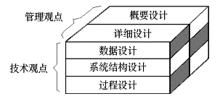
软件设计的过程
从技术和管理的角度看设计的关系

Slide 447
软件设计的目标和技术标准
软件设计的基本目标是用比较抽象概括的方式确定目标系统如何完成预定的任务。即软件设计是确定系统的物理模型。
从技术观点来看，软件设计包括
  软件结构设计
  数据设计
  接口设计
  过程设计

Slide 448
数
加
据
工
对
实
数
规
体
格
象
据
过程设计
关
描
流
说
系
数据词典
图
明
述
图
接口设计
状态转换图
体系结构设计
控
明
制
规
格
说
数据设计
将分析模型转换为设计

Slide 449
软件设计的目标和技术标准
从工程管理的角度来看，软件设计分两步完成：概要设计和详细设计。
概要设计将软件需求
  转化为软件体系结构
  确定系统级接口
  全局数据结构或数据库模式。
详细设计确立
  每个模块的实现算法
  局部数据结构
  用适当方法表示算法和数据结构的细节。

Slide 450
软件设计的目标和技术标准
数据设计将实体 – 关系图中描述的对象和关系，以及数据词典中描述的详细数据内容转化为数据结构的定义。
体系结构设计定义软件系统各主要成份之间的关系。
接口设计根据数据流图定义软件内部各成份之间、软件与其它协同系统之间及软件与用户之间的交互机制。
过程设计则是把结构成份转换成软件的过程性描述

Slide 451
软件设计的目标和技术标准
衡量设计的技术原则有：
(1) 设计出来的结构应是分层结构，从而建立软件成份之间的控制。
(2) 设计应当模块化，从逻辑上将软件划分为完成特定功能或子功能的构件。
(3) 设计应当既包含数据抽象，也包含过程抽象。
(4) 设计应当建立具有具有独立功能特征的模块。
(5) 设计应当建立能够降低模块与外部环境之间复杂连接的接口。
(6) 设计应能根据软件需求分析获取的信息，建立可驱动可重复的方法。

Slide 452
软件概要设计过程
在软件概要设计过程中需要完成的工作：
(1) 制定规范
(2) 软件系统结构的总体设计
(3) 处理方式设计
(4) 数据结构设计
(5) 可靠性设计
(6) 编写概要设计阶段的文档
(7) 概要设计评审

Slide 453
软件概要设计过程
(1) 制定规范
① 阅读和理解软件需求说明书，在给定预算范围内和技术现状下，确认用户的要求能否实现。若不能实现，则需明确实现的条件，从而确定设计的目标，以及它们的优先顺序。
② 根据目标确定最合适的设计方法。
③ 规定设计文档的编制标准，包括文档体系，用纸及样式，记述的详细程度，图形的画法等。
④ 规定编码的信息形式(代码体系)，与硬件，操作系统的接口规约，命名规则等。

Slide 454
软件概要设计过程
(2) 软件系统结构的总体设计
在需求分析阶段，已经从系统开发的角度，把系统按功能逐次分割成层次结构，使每一部分完成简单的功能且各个部分之间又保持一定的联系，这就是所谓的功能设计。在设计阶段，基于这个功能的层次结构把各个部分组合起来成为系统。它包括：

Slide 455
软件概要设计过程
① 采用某种设计方法，将一个复杂的系统按功能划分成模块的层次结构。
② 确定每个模块的功能，建立与已确定的软件需求的对应关系。
③ 确定模块间的调用关系。
④ 确定模块间的接口，即模块间传递的信息。设计接口的信息结构。
⑤ 评估模块划分的质量及导出模块结构的规则。

Slide 456
软件概要设计过程
(3) 处理方式设计
① 确定为实现软件系统的功能需求所必需的算法，评估算法的性能。
② 确定为满足软件系统的性能需求所必需的算法和模块间的控制方式（性能设计）。
③ 确定外部信号的接收发送形式（接口设计）。

Slide 457
软件概要设计过程
周转时间：即一旦向计算机发出要求处理的请求之后，从输入开始，经过处理直到输出结果为止的整个时间。
响应时间：这是对于实时联机系统的性能需求。当终端用户向计算机发出处理请求之后，从输入开始到输出最终结果中间的一段时间内，用户需要多次对计算机进行输入输出，而一次输入输出的时间就是响应时间。
吞吐量：单位时间内能够处理的数据量叫做吞吐量。这是表示系统能力的指标。
精度：在进行科学计算或工程计算时，运算精确度的要求。

Slide 458
软件概要设计过程
(4) 数据结构设计
确定软件涉及的文件系统的结构以及数据库的模式、子模式，进行数据完整性和安全性的设计。
① 确定输入，输出文件的详细的数据结构。
② 结合算法设计，确定算法所必需的逻辑数据结
构及其操作。
③ 确定对逻辑数据结构所必需的那些操作的程序
模块（软件包）。

Slide 459
软件概要设计过程
④ 确定详细的数据结构和使用规则。
⑤ 数据库设计
数据库的设计指数据存储文件的设计。定义数据结构所含的数据项、类型、长度、它们之间的层次或相互关系的表格等。
⑥ 数据的保护性设计
    冗余性设计：
    一致性设计：
    防卫性设计：

Slide 460
软件概要设计过程
(5) 可靠性设计
可靠性设计也叫做质量设计。在计算机使用的过程中，可靠性是很重要的。可靠性不高的软件会使得运行结果不能使用而造成严重损失。软件可靠性简言之是指程序和文档中的错误少。

Slide 461
软件概要设计过程
(6) 编写概要设计阶段的文档
概要设计阶段完成时应编写以下文档：
① 概要设计说明书：给出系统目标、总体设计、数据设计、处理方式设计、运行设计、出错设计等。
② 数据库设计说明书：给出所使用数据库简介、数据模式设计、物理设计等。
③ 用户手册：对需求分析阶段编写的初步的用户手册进行审订。
④ 修订测试计划：对测试的策略、方法和步骤提出明确的要求。

Slide 462
软件概要设计过程
(7) 概要设计评审
可追溯性：即分析该软件的系统结构、子系统 结构，确认该软件设计是否复盖了所有已确定的软件需求，软件每一成份是否可追溯到某一项需求。
接口：即分析软件各部分之间的联系，确认该软件的内部接口与外部接口是否已经明确定义。模块是否满足高内聚和低耦合的要求。模块作用范围是否在其控制范围之内。

Slide 463
软件概要设计过程
风险：即确认该软件设计在现有技术条件下和预算范围内是否能按时实现。
实用性：即确认该软件设计对于需求的解决方案是否实用。
技术清晰度：即确认该软件设计是否以一种易于翻译成代码的形式表达。
可维护性：从软件维护的角度出发，确认该软件设计是否考虑了方便未来的维护。

Slide 464
软件概要设计过程
质量：即确认该软件设计是否表现出良好的质量特征。
各种选择方案：看是否考虑过其它方案，比较各种选择方案的标准是什么。
限制：评估对该软件的限制是否现实，是否与需求一致。
其它具体问题：对于文档、可测试性、设计过程...等等进行评估。

Slide 465
软件详细设计
在详细设计过程中，需要完成的工作是：
(1) 确定软件各个组成部分内的算法以及各部分的内部数据组织。
(2) 选定某种过程的表达形式来描述各种算法。
(3) 针对数据库的逻辑设计进行物理设计，设计数据库模式的一些物理细节，如数据项存储要求、存取方式、建立索引等。
(4) 进行详细设计的评审

Slide 466
软件详细设计
在将需求转换为设计时判断设计好坏的三条特征：
  设计必须实现分析模型中描述的所有显式需求，必须满足用户希望的所有隐式需求。
  设计必须是可读的、可理解的，使得将来易于编程、易于测试、易于维护。
  设计应从实现角度出发，给出与数据、功能、行为相关的软件全貌。

Slide 467
第二节 软件设计的基本概念
在讲述本章内容时，会涉及到软件设计中的一些基本概念和基本原理，下面对这些基本概念和基本原理一一介绍。

Slide 468
抽象化
1 .过程抽象
在软件工程过程中，从系统定义到实现，每进展一步都可以看做是对软件解决方案的抽象化过程的一次细化。
而在从概要设计到详细设计的过程中，抽象化的层次逐次降低。当产生源程序时到达最低的抽象层次。

Slide 469
抽象化
2 .数据抽象
数据抽象与过程抽象一样，允许设计人员在不同层次上描述数据对象的细节。
3 .控制抽象
与过程抽象和数据抽象一样，控制抽象可以包含一个程序控制机制而无须规定其内部细节。控制抽象的例子就是在操作系统中用以协调某些活动的同步信号。

Slide 470
自顶向下，逐步细化
将软件的体系结构按自顶向下方式，对各个层次的过程细节和数据细节逐层细化，直到用程序设计语言的语句能够实现为止，从而最后确立整个的体系结构。

Slide 471
模块化
软件系统的层次结构正是模块化的具体体现。就是说，整个软件被划分成若干单独命名和可编址的部分，称之为模块。这些模块可以被组装起来以满足整个问题的需求。

Slide 472
模块化
把问题/子问题（功能/子功能）的分解与软件开发中的系统/子系统或者系统/模块对应起来，就能够把一个大而复杂的软件系统划分成易于理解的比较单纯的模块结构。所谓"比较单纯"，是指模块和其它模块之间的接口应尽可能独立。

Slide 473
模块化
如果模块是相互独立的，当模块变得越小，每个模块花费的工作量越低；但当模块数增加时，模块间的联系也随之增加，把这些模块联接起来的工作量也随之增加。如图3.4所示。因此，存在一个模块个数M， 它使得总的开发成本达到最小。

Slide 474
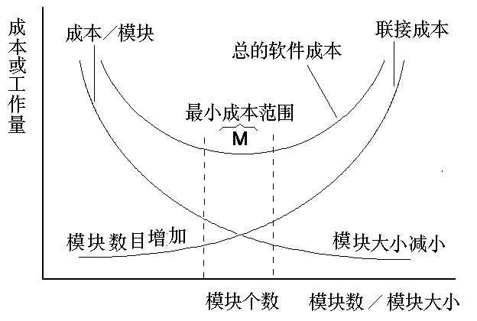
模块化
模块大小、模块数目与费用的关系

Slide 475
模块独立性
模块的基本属性：
  功能：即指该模块实现什么功能；
  逻辑：即描述模块内部怎么做；
  状态：即该模块使用时的环境和条件。
在描述一个模块时，还必须按模块的外部特性与内部特性分别描述。
  外部特性：模块的模块名、参数表、以及给程序以至整个系统造成的影响。
  内部特性：完成其功能的程序代码和仅供该模块内部使用的数据。

Slide 476
模块独立性
软件系统中每个模块只涉及软件要求的具体的子功能，而和软件系统中其它的模块的接口是简单的。
用两个准则度量模块独立性。即模块间的耦合和模块的内聚。
内聚性：内聚是一个模块内部各个元素彼此结合的紧密程度的度量。
耦合性: 耦合是模块间互相连接的紧密程度的度量。它取决于各个模块之间接口的复杂度、调用方式以及哪些信息通过接口。

Slide 477
模块独立性
模块的独立性是指软件系统中每个模块只
涉及软件要求的具体的子功能，而和软件系统
中其他模块的接口是简单的。
耦合
内聚
模块之间的
相对独立性
的度量。
模块功能强
度的度量。
Notes:
为了把把一个系统的模块划分得比较合理，则我们可借用一种使用的衡量标准------------即模块的独立性
例如：若一个模块只具有单一的功能且与其他模块没有太多的联系，那么则称此模块具有模块的独立性。
一般采用两个标准来衡量模块的独立性。即模块间的偶合和模块的内聚。
。。。。。模块之间的连接越紧密，联系越多，偶合性就越高，而其模块独立性就越弱。
。。。。。一个模块内部各个元素之间的联系越紧密，则它的内聚性就越高，相对地，它与其他模块间的偶合性就会减低，而模块独立性就越强。因此，模块独立性比较强的模块应是高内聚低偶合的模块。

Slide 478
内聚
高
内聚性
低
功能 内聚 | 信息 内聚 | 通信 内聚 | 过程 内聚 | 时间 内聚 | 逻辑 内聚 | 巧合性内聚
强
模块独立性
弱
Notes:
一般模块的内聚性分为7种类型，其关系如图所示。
从上面的关系中可以看到，位于高端的几种内聚类型最好，位于中端的几种内聚类型是可以接受的，但位于低端的内聚类型很不好，一般不能使用。因此人们总是希望一个模块内聚类型向高的方向靠，模块的内聚在系统的模块设计中是一个关键的因素。

Slide 479
偶然性内聚
当模块内各部之间没有联系，或者即使有联
系，这种联系也很松散。则称这种模块为偶然内
聚模块。
A
B
C
M STORE RECN() TO N
READ MASTRE FILE
ADD 1 TO X
。。。 。。。
Notes:
下面我们就来详细讨论内聚与耦合的类型：
1、偶然性内聚：当模块内各部分之间没有联系，即使有联系，这种联系也是松散的，则称这种模块为偶然内聚，它是内聚程度最低的模块。例如，一些没有任何联系的语句可能在许多模块中重复使用，程序员为了节省存储，则把它们抽出来组成一个新的模块。这个模块就是偶然性内聚模块。如图所示：

Slide 480
逻辑性内聚
这种模块是把几种功能组合在一起，每次调用
时，则由传递给模块的判定参数来确定该模块应执
行哪一种功能。
调用模块
判定
被调用模块
读
一
个
记
录
写
一
个
记
录
Notes:
具有逻辑性内聚的模块，通常是由若干个逻辑功能相似的成分组成。
例如，图是一个用于计算全班学生平均分和最高分的模块，无论是计算那种分数，都要经过读入全班学生分数，进行计算，输出计算结果等步骤，实际上除了中间的一步须按不同的方法计算外，前、后这两步都是相同的，这两种在逻辑相似的功能放在一个模块中，几可省去程序中的重复部分
例如：根据输入的控制信息，或从文件中读入一个记录，或向文件写出一个记录，如图所示，这种模块是单入口多功能模块。
逻辑内聚模块比偶然内聚模块的内聚程度要高。因为它表明了各部分之间在功能上的想相关关系。但它所执行的不是一种功能，而上执行若干功能中的一种。因此它不易修改。另外，当调用时需要进行控制参数的传递，这就增加了模块间的偶合程度。

Slide 481
信息性内聚
这种模块能完成多个功能，各个功能都在同
一数据结构上操作，每一项功能有一个唯一的入
口点。
查找
登录
删除
修改
符 号 表

Slide 482
功能性内聚
如果一个模块内所有成分都完成一个功能
则称这样的模块为功能模块。
主控模块
录入
查询
打印
高
内聚性
低
功能 内聚 | 信息 内聚 | 通信 内聚 | 过程 内聚 | 时间 内聚 | 逻辑 内聚 | 巧合性内聚
强
模块独立性
弱
Notes:
功能性内聚是最高程度的内聚，它的优点是她们的功能明确，模块间耦合简单。

Slide 483
模块间的耦合
耦合性是程序结构中各个模块之间相互关联的度量
它取决于各个模块之间接口的复杂程度、调用模块的方
式以及那些信息通过接口。
低
耦合性
高
非直接 耦合 | 数据 耦合 | 标记 耦合 | 控制 耦合 | 外部 耦合 | 公共 耦合 | 内容 耦合
强
模块独立性
弱
Notes:
一般模块之间可能的连接方式有七种，从而构成了耦合性的七种类型。
1、非直接耦合：如果两个模块之间没有直接关系，它们之间的联系是通过主模块的控制和调用实现的。
2、数 据 耦 合 ：如果两个模块彼此间通过参数交换信息，而且交换的信息仅仅是数据。
3、特 征 耦 合 : 如果一组模块通过参数表传递记录信息。
4、控 制 耦 合 : 模块通过传递开关、标志、名字等控制信息，明显地控制选择另一模块的功能
5、外 部 耦 合 ：允许一组模块都访问同一全局简单变量。
6、公 共 耦 合 ：允许一组模块访问同一全局性的数据结构。
7、内 容 耦 合 ：如果一个模块可以直接调用另一模块中的 数据，或者允许个亿模块直接转移到另一模块中去，则称它们为内容耦合。

Slide 484
模块间的耦合
非直接耦合
两个模块之间没有直接关系，它们之间的联系完全是通过主模块的控制和调用来实现的。
非直接耦合的
模块独立性最
强。
主模块
A
B
C
E
F
G
X
Y
Z

Slide 485
模块间的耦合
数据耦合 一个模块访问另一个模块时，彼此之间是通过简单数据参数 (不是控制参数、公共数据结构或外部变量) 来交换输入、输出信息的。
标记耦合 一组模块通过参数表传递记录信息，就是标记耦合。这个记录是某一数据结构的子结构，而不是简单变量。

Slide 486

模块间的耦合
控制耦合
如果一个模
块通过传送开
关、标志、名
字等控制参数，
明显地控制选
择另一模块的
功能，就是控
制耦合。
Flag
Flag
f₁
f₂
f_{n}

Slide 487
模块间的耦合
外部耦合:一组模块都访问同一全局简单变量而不是同一全局数据结构，而且不是通过参数表传递该全局变量的信息，则称之为外部耦合。
公共耦合:若一组模块都访问同一个公共数据环境，则它们之间的耦合就称为公共耦合。公共的数据环境可以是全局数据结构、共享的通信区、内存的公共覆盖区等。

Slide 488
模块间的耦合
公共耦合的复杂程度随耦合模块的个数增加而显著增加。若只是两模块间有公共数据环境，则公共耦合有两种情况。松散公共耦合和紧密公共耦合。
A
B
A
B
common公共数据区
common公共数据区
松散的公共耦合
紧密的公共耦合

Slide 489
模块间的耦合
内容耦合
如果发生下列情形，两个模块之间就发生了内容耦合
  一个模块直接访问另一个模块的内部数据
  一个模块不通过正常入口转到另一模块内部
  两个模块有一部分程序代码重迭(只可能出现在汇编语言中)
  一个模块有多个入口

Slide 490
控制层次
控制层次也叫做程序结构，它表明了程序构件（模块）的组织情况。控制层次往往用程序的层次（树形或网状）结构来表示。位于最上层根部是顶层模块，它是程序的主模块。与其联系的有若干下属模块，各下属模块还可以进一步引出更下一层的下属模块。如下图所示。

Slide 491
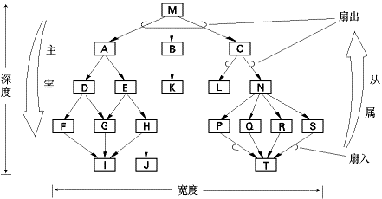
控制层次
程序的层次结构图示例

Slide 492
控制层次
1、程序结构的深度
程序结构的层次数称为结构的深度。结构的深度在一定意义上反映了程序结构的规模和复杂程度。
2、程序结构的宽度
层次结构中同一层模块的最大模块个数称为结构的宽度。

Slide 493
控制层次
3、模块的扇入和扇出
扇出表示一个模块直接调用（或控制）的其它模块数目。扇入则定义为调用（或控制）一个给定模块的模块个数。多扇出意味着需要控制和协调许多下属模块。而多扇入的模块通常是公用模块。

Slide 494
控制层次
4、结构划分
程序结构可以按水平方向或垂直方向进行划分。
垂直划分也叫做因子划分。主要用在程序的体系结构中，且工作自顶向下逐层分布：顶层模块执行控制功能，少做实际处理工作，而低层模块是实际输入、计算和输出的具体执行者。
水平划分按主要的程序功能来定义模块结构的各个分支。顶层模块是控制模块，用来协调程序各个功能之间的通信和运行。其下级模块的最简单的水平划分方法是建立三个分支：输入、处理（数据变换）和输出。

Slide 495
数据结构
数据结构是数据的各个元素之间的逻辑关系的一种表示。数据结构设计应确定数据的组织、存取方式、相关程度、以及信息的不同处理方法。数据结构的组织方法和复杂程度可以灵活多样，但典型的数据结构种类是有限的，它们是构成一些更复杂结构的基本构件块。

Slide 496
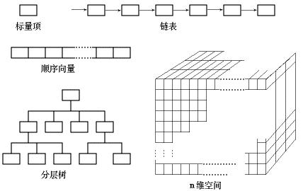
数据结构
典型的数据结构

Slide 497
软件过程
软件过程着重描述各个模块的处理细节。
软件过程必须提供精确的处理说明，包括事件的顺序、正确的判定点、重复的操作直至数据的组织和结构等等。程序结构与软件过程是有关系的。对每个模块的处理必须指明该模块所在的上下级环境。软件过程遵从程序结构的主从关系，因此它也是层次化的。
下图是一个模块内的软件过程。

Slide 498
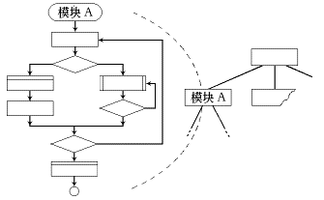
软件过程
一个模块内的软件过程

Slide 499
信息隐蔽
信息隐蔽是指，每个模块的实现细节对于其它模块来说是隐蔽的。就是说，模块中所包含的信息（包括数据和过程）不允许其它不需要这些信息的模块使用。
通过信息隐蔽，则可定义和实施对模块的过程细节和局部数据结构的存取限制。

Slide 500
第三节 软件体系结构
软件体系结构的定义
一个程序或计算机系统的软件体系结构包括一个或一组软件构件、软件构件的外部可见特性及其相互关系。
软件构件的外部可见特性是指软件构件提供的服务、性能、特性、错误处理、共享资源使用等。
软件体系结构的基本单位是软件构件，软件构件是一个软件体系结构的核心。

Slide 501
软件体系结构的分类
1、数据流系统
结构中的每一个组成成份都有一套输入和输出数据，都依输入数据―处理―输出结果的方式工作。
这种结构的优点是：数据流程设计明确，直接支持复用，系统容易维护和升级，可以进行某些性能分析（如流量、死锁等），容易支持并行计算。

Slide 502
软件体系结构的分类
2、调用―返回系统
这种结构包括主程序∕子程序及层次结构。在层次结构中，每一层都只与上下相邻的两层通信。每一层在利用下层基础服务的条件下，为上层提供服务。
这种结构的优点是：提供逐步抽象的编程支持，支持复用及系统升级。

Slide 503
软件体系结构的分类
3、面向对象的系统
在这种系统中，数据和其相关的基本操作被封装在一起。系统的构件是对象。对象具有诸如封装、隐蔽、继承等良好的特性。对象必须自己维护其数据的一致性。
这种结构的优点是：将具体的实现部分隐蔽在对象中，使得代码之间的独立性很好，有利于将复杂的系统分解为相互操纵的子任务。

Slide 504
软件体系结构的分类
4、独立构件系统
这种结构包括进程间通信和事件驱动。结构的特点是事件的发出者不必知道，也不应假设对该事件的具体处理过程。
5、虚拟机
这种结构包含解释器、推理系统和过程控制等。解释器的目的是实现一个虚拟机。这是一类比较复杂的体系结构。

Slide 505
软件体系结构的分类
6、数据为中心的系统
这种结构包括数据库、超文本系统及数据黑板系统等。
如果是因为输入的数据而引起对共享数据的操作，那么这种控制策略下的体系结构就叫做数据库。如果是由共享数据的当前状态触发相应的处理进程，那么这种体系结构就叫做数据黑板。
7、其它
例如，分布式处理的系统、特定领域的软件体系结构等。

Slide 506
软件体系结构的不同形式
概念结构：从主要设计元素（构件）及其相互关联、设计原则和性能角度考虑的结构。
模块结构：根据功能分解建立模块的层次结构。包括模块接口、模块管理、模块控制和一致性等问题。
代码结构：描述源程序、二进制程序、库文件在开发环境下的组织。包括软件配置管理、系统构造和OEM等。
执行结构：描述系统的动态结构。包括性能、调度、动态配置和不同系统间的接口等。

Slide 507
在软件构件设计中应保持的性质
计算功能：描述构件所实现的整体功能。
结构特性：描述特定构件定义、构件打包的方式和相互交互的方式，构件如何组织以构成整个系统。
附属功能：描述构件的执行效率、处理能力、环境假设、全局特性等。包括时间要求、空间要求、精确度、安全性、保密性、吞吐率、最低硬软件要求等。
家族特性：描述相同和相关构件之间的关系。

Slide 508
体系结构块图
体系结构设计的第一步是将系统分解为 一系列相互作用的子系统。
在最抽象层次，系统可视为一个块图。图中每个盒子表示一个子系统。
每个盒子内的盒子表明子系统本身还可分解为子系统。
箭头表示一个子系统向另一子系统传送数据或控制。

Slide 509
组装机器人控制系统的块图
视觉系统
对象识
别系统
手臂控制器
机械抓控制器
组装选
择系统
组装系统
传送带控制器

Slide 510
体系结构设计模型
体系结构块图表示一个系统结构的概貌。
根据各子系统如何共享数据、如何分布、如何相互交互，可开发更加特定的模型。
  数据仓库模型
  客户机/服务器模型
  抽象机模型（层次结构模型）

Slide 511
数据仓库模型
所有共享数据都存放于数据库中, 这些数据可为所有子系统存取。
每个子系统保有各自的数据库。通过传送消息, 可在子系统之间交换数据。
大量的数据围绕一个共享数据库或数据仓库来组织。
这种系统主要适用于控制系统, 信息管理系统, CASE工具集等。

Slide 512


集成的CASE工具集的体系结构
设计编辑器
代码生成器
设计翻译器
项目数据仓库
程序编辑器
设计分析器
报告生成器
以数据仓库为核心

Slide 513
客户机/服务器模型
让我们先回顾一下早期的电话系统。贝尔于1876年申请了电话专利。那时期的电话必须一对一对地卖，用户自己在两个电话之间拉一根线。如果一个电话用户想和其它几个电话用户通话，他必须拉n根单独的线到每个人的房子里。于是在很短的时间内，城市里到处都是穿过房屋和树木的混乱的电话线。很明显，企图把所有的电话完全互联是行不通的。

Slide 514
客户机/服务器模型
贝尔电话公司在1878年开办了第一个交换局。公司为每个客户架设一条线。打电话时，客户摇动电话的曲柄使电话公司办公室的铃响起来，操作员听到铃声以后根据要求将呼叫方和被呼叫方用跳线手工连接起来。这种集中交换式的模型如图（b）所示。

Slide 515
客户机/服务器模型
交换局
（a）完全互联的电话系统
（b）集中交换式的电话系统

Slide 516
客户机/服务器模型
如果将图（b）中的电话看成是客户程序，将中心的交换局看成是服务程序，那么图（b）就是典型的客户机/服务器结构。注意这里客户机和服务器都是指软件而不是指硬件（一台计算机可以放多个客户机和服务器软件）。

Slide 517
客户机/服务器模型
客户机/服务器结构存在两个显然的优点：
（1）以集中的方式高效率地管理通讯。前面讲电话系统的故事就是要说明这一点。
（2）可以共享资源。比如在信息管理系统中，服务器将信息集中起来，任何客户机都可以通过访问服务器而获得所需的信息。

Slide 518
客户机/服务器模型
客户机和服务器之间的通讯以“请求—响应”的方式进行。客户机先向服务器发起“请求” ，服务器再响应这个请求，如下图所示。
请求
客户机
服务器
响应
Client和Server之间的通讯以“请求—响应”的方式进行

Slide 519
客户机/服务器模型
目前“浏览器—Web 服务器—数据库服务器”结构是一种非常流行的客户机/服务器结构，如下图所示。
客户机
HTTP 请求
Web 服务器
数据库
服务器
浏览器
ASP Engine
查询
HTTP 响应
“浏览器—Web 服务器—数据库服务器”结构

Slide 520
客户机/服务器模型
这种结构最大的优点是：客户机统一采用浏览器，这不仅让用户使用方便，而且使得客户机端不存在维护的问题。当然，软件开发和维护的工作不是自动消失了，而是转移到了Web 服务器端。在Web 服务器端，程序员要用脚本语言编写响应页面。例如用Microsoft的ASP语言查询数据库服务器，将结果保存在Web 页面中，再由浏览器显示出来。

Slide 521
基于复用的层次式体系结构
层次式结构中，每一层向其上层提供服务，并利用下层的服务。
在层次系统中，内部层次全部被隐藏起来，只有外部层次或某些功能可以为外部可见。
层次之间交互的通信协议构成层次间的连接；对层次之间交互的限制构成其拓扑约束。

Slide 522
基于复用的层次式体系结构
应用系统
过程调用
基本工具
内核
不同元素组合
用户
常见的层次结构

Slide 523
四层式软件体系结构
各个应用的各种变型
应用软件层
各个应用系统
特定业务层
各个构件库系统
(针对特定论域、特定业务)
中间件层
不依赖平台的低层构件等
系统软件层
特定的平台软件：操作系统等

Slide 524
四层式软件体系结构
最高层是应用系统层，此层包含多个应用系统。应用系统可以通过其接口与其他系统操作，还可以通过低层软件提供的服务或对象(如操作系统、特定业务服务)间接地与其他系统交互操作。
次高层是“特定业务”层。此层应当包括专门针对不同业务类型的一系列构件库系统。这样的构件库系统向用户提供可复用的使用事例和对象构件，用于开发应用系统。

Slide 525
四层式软件体系结构
中间件层位于次高层下面，它为次高层的各个构件库系统提供实用软件类，以及不依赖于平台的服务。
最低层是系统软件层，此层包括计算机和网络等基础设施软件，如操作系统、专用的硬件接口软件等。
为了确保分层式系统可管理，规定在一个系统内，不能从低层复用高层的构件。

Slide 526
第四节 结构化设计方法(SD)
结构化设计方法是基于模块化、自顶向
下细化、结构化程序设计等程序设计技术基
础发展起来的。
它所提供的方法和原则，主要是用来指
导软件的概要设计。它还提供了一种 “结构
图” 的描述工具，是专门用来描述软件的总
体结构的。

Slide 527
第四节 结构化设计方法(SD)
该方法实施的要点是：
  首先研究、分析和审查数据流图。 从软件的需求规格说明中弄清数据流加工的过程，对于发现的问题及时解决。
  然后根据数据流图确定数据处理的类型。典型的类型有两种：变换型和事务型。针对两种不同类型分别进行分析处理。

Slide 528
第四节 结构化设计方法(SD)
  由数据流图推导出系统的初始结构图。
  利用一些启发式原则改进系统初始结构 图，直到得到符合要求的结构图为止。
  修改和补充数据词典。
  制定测试计划。

Slide 529
第四节 结构化设计方法(SD)
结构化设计属于面向数据流 的设计方法。
在软件的需求分析阶段，数据流是软件开发人员考虑问题的出发点和基础。数据流从系统的输入端到输出端，要经历一系列的变换或处理。用来表现这个过程的数据流图(DFD)实际上就是软件系统的逻辑模型。

Slide 530
第四节 结构化设计方法(SD)
面向数据流的设计要解决的任务，就是在上述需求分析的基础上，将DFD图 映射成软件系统结构图－ SC 图。
换句话说，这类设计方法，允许把用 DFD图表示的系统逻辑模型，很方便地转换成对于软件结构的初始设计描述。
在结构化设计方法中，我们一律用 SC 图来描述软件系统的结构。

Slide 531
第四节 结构化设计方法(SD)
SC 图 --- Structured Chart
该图常用来表示系统的软件结构。利用它可以清楚地表达软件结构中模块间的层次调用关系和模块之间的联系。
SD
目标系统的DFD
目标系统的SC

Slide 532
SC 图中的主要内容
1、模块--SC图中用矩形框表示，并用名字来标记
2、模块的调用关系和接口
调用模块
A（查询学生）
A
学
号
查找成功信号
控制信号
数据信号
B
B（查找学生记录）
调用模块
模块调用关系
模块间接口的表示

Slide 533
SC 图的一般格式
产生最佳解
好输入
好
输
入
解
解
得到好的输入
计算最佳解
输出结果
原始
输入
原始
输入
编辑
结果
格式化
的解
解
读输入
编辑输入
结果格式化
显示结果

Slide 534
5.4.1典型的系统结构形式
一、系统结构图中的模块
原子模块: 在系统结构图中通常是指不能再分
割的底层模块
完全因子分解系统
如果一个软件系统，它的全部实际加工
(即数据计算或处理)都是由底层的原子模块来
完成，而其它所有非原子模块仅仅执行控制或
协调功能。

Slide 535
系统结构图中的模块
在系统结构图中有四种类型的模块：
传入模块
A
从下属模块取得数据，进行某些处理，再将结果传给上级模块。将它传送的数据流称为逻辑输入数据流。
传入模块
A
逻辑输
入数据流
成绩录入
成绩
处理

Slide 536
系统结构图中的模块
传出模块
逻辑输
出数据流
从上级模块获得数据，进行某些处理，再将其结果传给下属模块。在此，将它传送的数据流称为逻辑输出
数据流。
D
传出模块
D
成绩
处理
成绩输出

Slide 537
系统结构图中的模块
变换模块
变换
数据流
也叫加工模块。
它是从上级模块获得
数据，进行特定的处
理，将其转换为其他
形式，再传回上级模
块它所加工的数据流
叫做变换数据流。
B
C
变换模块
审查并
开发票
购书单
发票

Slide 538
系统结构图中的模块
协调模块
对所有下属模块进行协调和管理的模块。
在一个好的系统结构图中，协调模块应在较高
层出现。
协调模块
X
X
Y
Y

Slide 539
变换型系统结构图
二、变换型系统结构图
变换型数据处理问题的工作过程大致分为三步，即取得数据，变换数据和给出数据。
相应于取得数据、变换数据、给出数据，变换型系统结构图由输入、中心变换和输出等三部分组成。

Slide 540
变换型系统结构图
传入部分
传入部分
变换中心
变换中心
传出部分
传出部分
i
i
a
a
e
e
o
o
取得
数据
取得
数据
变换
数据
变换
数据
给出
数据
给出
数据
具有变换型数据流图

Slide 541
变换型系统结构图
取得
数据
C
D
变换
数据
给出
数据
DFD--SC

Slide 542
变换型系统结构图
协调模块
主模块
C
D
C
D
取得C
C变换成D
给出D
B
C
D
E
B
取得B
B变换成C
D变换成E
给出E
A
A
B
变换模块
传出模块
取得A
A变换成B
具有变换型系统结构图

Slide 543
事务型系统结构图
三、事务型系统结构图
它接受一项事务，根据事务处理的特点和性质，选择分派一个适当的处理单元，然后给出结果。
在事务型系统结构图中，事务中心模块按所接受的事务的类型，选择某一事务处理模块执行。各事务处理模块并列。
每个事务处理模块可能要调用若干个操作模块，而操作模块又可能调用若干细节模块。

Slide 544
事务型系统结构图
引起、触发或启动某一
动作或一串动作的任何数据
、控制信号、事件或状态的
变化。
“事务”
由它接受一项事务，根据事务处理的特点和性质
选择分配一个适当的处理单元，然后给出结果。

Slide 545
事务型系统结构图
逻辑
输出
逻辑
输入
4
G
D
输出
A
1
B
2
C
3
E
5
H
输入
6
7
F
物理
输入
中心变换
物理
输出
事务型 数据流图

Slide 546
事务型系统结构图
4
G
D
A
1
B
2
C
3
E
5
H
6
7
F
事务型 数据流图(DFD)

Slide 547
事务型系统结构图
M_{T}
C
D,E,F
C
D
逻辑输入
3
逻辑输出
4
5
6
事务型 数据流图(SC)

Slide 548
事务型系统结构图
事务中心
内部表示的作业
作业
信息
结果
结果
输入已分
析的作业
调度
输出结果
读入作业
分析作业
事务1
事务2
事务3
事务4
操作1
操作2
操作3
操作4
操作5
操作6
细节1
细节2
细节3
细节4
细节5
细节6
细节7
事务型系统结构(层次)图

Slide 549
事务型系统结构图
事务中心
分析
调度
作业
结果
得到作业
事务1
事务2
事务3
输出结果
简化的事务型系统结构图

Slide 550
5.4.2 从DFD图导出SC图的步骤
开 始
开 始
细化修改SRS中
的DFD图
细化修改SRS中
的DFD图
判断DFD图的结构类型
判断DFD图的结构类型
T
T
F
是变换型吗？
F
是变换型吗？
变换分析
变换分析
事务分析
事务分析
完善SC 图
完善SC 图
对最终的SC 图进行评审
对最终的SC 图进行评审
结束
结束

Slide 551
变换分析
一、变换分析
---将具有变换型的DFD图导出为SC图
从物理输入、物理输出及变换中心进
行由顶向下的分解得出各个分支的所有组
成模块。
在数据流图上区分系统的逻辑输入、
逻辑输出和变换中心部分，并标出它们的
分界。
进行一级分解，设计系统模块结构的
顶层和第一层。
变换
分析
进行二级分解，设计中、下层模块。

Slide 552
变换分析
(1)在 DFD 图上标出逻辑输入、逻辑输出和变换中心的分界
c,e 逻
辑输入
w,u 逻
辑输出
变换中心
A
a
B
b
C
c
P
w
r
w
R
p
D
d
E
e
Q
u
v
v
u
具有变换型数据流图

Slide 553
变换分析
(2) 完成第一级分解
变换中心
a
b
c
P
w
W
A
B
C
r
R
p
v
d
e
u
U
V
D
E
Q

Slide 554
变换分析
Mc
顶层
协调模块
C,e
U,w
C,e
X
X
Y
Y
U,w
MA
MT
ME
第一层
第一级分解后的 SC 图

Slide 555
变换分析
(3) 完成第二级分解
MA
M_{A}
C
B
A
c
e
C
E
c
b
a
b
d
B
D
E
D
a
e
d
A
对逻辑输入的分解
逻辑输入模块的调用与执行过程

Slide 556
变换分析
(3) 完成第二级分解
c,e
MA
MA
e
c
e
c
C
E
Get C
Get E
b
d
b
b
c
d
e
B
D
Get B
BtoC
ReadD
DtoE
a
a
b
A
a
Read A
AtoB
对逻辑输入的分解

Slide 557
变换分析
(3) 完成第二级分解
w,u
ME
M_{T}
w
u
W
U
e
U,w
p
C,p
r
r
v
V
Q
P
R
对输出的分解
对变换中心加工的分解

Slide 558
变换分析
(4) 获得完整的 SC 图
MC
c, e
W,u
C,e
W,u
MA
MT
ME
C
E
Q
P
R
W
U
B
D
V
A
从变换分析导出的初始 SC 图

Slide 559
变换分析
运用变换分析方法建立系统的SC时需注意以下几点：
模块设计的次序时，应遵循对一个模块
的全部直接下属模块都设计完成后，再转向
另一个模块的下层模块的设计。
在设计下层模块时，应考虑模块的耦合
和内聚问题，以提高设计初始SC图的质量。
注意“黑盒”技术的使用。

Slide 560
变换分析
运用变换分析方法建立系统的SC时需注意以下几点：
主模块
A
B
C
A₁
A₂
A₃
A₁₁
A₁₂
A₁₃

Slide 561
变换分析
低
耦合性
高
非直接 耦合 | 数据 耦合 | 标记 耦合 | 控制 耦合 | 外部 耦合 | 公共 耦合 | 内容 耦合
强
模块独立性
弱
高
内聚性
低
功能 内聚 | 信息 内聚 | 通信 内聚 | 过程 内聚 | 时间 内聚 | 逻辑 内聚 | 巧合性内聚
强
模块独立性
弱
具有高内聚低耦合的模块
才是模块独立性比较强的模块。

Slide 562
变换分析
非直接
耦合
通过参数表
传递数据结构
(数据耦合)
模块A
模块B
通过参数表
传递数据
(数据耦合)
模块C
模块D
具有松散型 的耦合类型

Slide 563
事务分析
二、事务分析
在很多软件应用中，存在某种作业数据流，它可以引发一个或多个处理，这些处理能够完成该作业要求的功能。这种数据流就叫做事务。
与变换分析一样，事务分析也是从分析数据流图开始，自顶向下，逐步分解，建立系统体系结构图。

Slide 564
事务分析
事务分析----将具有事务型的DFD图导出为SC图
事务源
L
B
E
A
C
F
H
I
M
O
D
G
N
事务中心

Slide 565
事务分析
L
B
E
A
I
C
M
F
O
H
D
G
N
主模块
A
B
C
H
F
D
G
E
取得A
L
M
N
给出H

Slide 566
5.4.2 从DFD图导出SC图的步骤
变换分析是软件系统结构设计的主要方法。
一般，一个大型的软件系统是变换型结构和事务型结构的混合结构。所以，我们通常利用以变换分析为主，事务分析为辅的方式进行软件结构设计。

Slide 567
5.4.3 软件模块结构的改进
执行指定的功能部分
出错处理的部分。
一、模块功能的完善化

Slide 568
5.4.3 软件模块结构的改进
完全相似
局部相似
二、消除重复功能，改善软件结构。

Slide 569
5.4.3 软件模块结构的改进
相似模块的各种合并方案的示意图
X
Y
X
Y
R1
R2
R1
R2
R
物理
输入
X+R1
Y+R2
相似部分
R

Slide 570
5.4.3 软件模块结构的改进
控制范围:包括模块本身及其
所有的从属模块(即供它调用
的模块)。
作用范围:是一个与条件判定
相关联的所有模块。
三、模块的作用范围应在控制范围之内。

Slide 571
5.4.3 软件模块结构的改进
模块的控制范围:包括模块本身及其所有的从
属模块(即供它调用的模块)。
A
B
C
D
E
F
G
关于模块的控制范围示意图

Slide 572
5.4.3 软件模块结构的改进
模块的作用范围：是指受这个模块中的
判定所影响的模块 。
Top
A
B
B
控制
耦合
C
C
D
D
E
G
G
关于模块的作用范围/控制范围的关系示意图

Slide 573
5.4.3 软件模块结构的改进
对于一个理想SC图中的模块设计,所有受到一个判定影
响的模块应该都从属该判定所在的模块，最好位于作出判
定的那个模块本身及它的直接下属模块。
计算
实发工资
取得
工资数据
计时工人
实发工资
计薪工人
实发工资
编外人员
实发工资
计时制
工资额
税收
扣款
薪金制
工资额
常规
扣款
编外人员
工资
编外人员
税款
编外人员
扣款

Slide 574
5.4.3 软件模块结构的改进
扇出:指模块调用其下属模
块数目。
调用的下属模块数应控
制在小于3-4个模块。
扇入:指模块的上级模块数。
(即共有多少个模块需要
调用这个模块)
四、尽可能地减少高扇出结构，随着深度增大扇入。
M
M

Slide 575
5.4.3 软件模块结构的改进
P
P
P1
P2
Q1
Q2
Q3
Q
Q

Slide 576
5.4.3 软件模块结构的改进
模块的大小，可以用模块
中所含语句的数量的多少来衡
量。
50-100
五、模块的大小要适中。

Slide 577
5.4.3 软件模块结构的改进
A
六、应设计出功能可预测的模块，但要避免过分受限制的模块。

Slide 578
5.4.3 软件模块结构的改进
设计的后处理
为每一个模块写一份处理说明
为每一个模块提供一份接口说明
确定全局数据结构和局部数据结构
指出所有的设计约束和限制
进行概要设计的评审
进行设计的优化(如果需要和可能的话)

Slide 579
练习
1、请将下列给出的采购子系统 DFD 图转换成SC图
加工名称:
2.1 按书号汇总缺书
2.2 按出版社汇总缺书
2.3 修改教材库存和待
购量
F2
2.1
2.2
F1
F5
F6
文件名称:
F1 教材存量表
F2 缺书登记表
F5 待购教材表
F6 教材一览表
F7 进书登记表
2.3
书库
保管员
F7

Slide 580
5.4.4 数据设计与文件设计
数据设计的过程：
  为数据对象选择逻辑表示，对不同结构进行算法分析以选择一个最有效的设计方案。
  确定对逻辑数据结构所必需的操作的程序模块(软件包)，确定各数据设计决策的影响范围。

Slide 581
5.4.4 数据设计与文件设计
数据设计的原则：
  确定所有的数据结构和在每种数据结构上施加的操作。
  应建立一个数据词典并用它来定义数据和软件的设计。
  低层数据设计的决策应推迟到设计过程的后期进行。
  数据结构的表示只限于那些必须直接使用该数据结构
  内数据的模块才能知道。
  数据结构应设计成为可复用的。
  软件设计和程序设计语言应当支持抽象数据类型的定
  义和实现。

Slide 582
5.4.4 数据设计与文件设计
文件设计
文件设计的过程，分为两个阶段。
第一个阶段是文件的逻辑设计
  整理必须的数据元素
  分析数据间的关系
  确定文件的逻辑设计

Slide 583
5.4.4 数据设计与文件设计
第二个阶段是文件的物理设计
  理解文件的特性
  确定文件的存储媒体
  确定文件的组织方式
  确定文件的记录格式
  估算存取时间和存储容量

Slide 584
5.4.5 过程设计（详细设计）
在过程设计阶段，要决定各个模块的实现算法，并精确地表达这些算法。
前者涉及所开发项目的具体要求和对每个模块规定的功能。以及算法的设计和评价，后者需要给出适当的算法描述：
  图形工具：程序流程图，N-S，PAD，HIPO
  表格工具：判定表
  语言工具：PDL，HIPO

Slide 585
详细设计阶段的目的与任务
详细设计的目的: 为软件结构图 (SC)
中的每一个模块确定采用的算法和模块内
数据结构，用某种选定的表达工具给出清
晰的描述。
详细设计阶段的主要任务: 编写软件
的 “详细设计说明书”

Slide 586
详细设计阶段的目的与任务
问题定义
计划
时期
可性行研究
需求分析
概要设计
开发
时期
详细设计
编 码
测 试
运 行
时 期
运行与维护

Slide 587
详细设计阶段的目的与任务
为每一模块确定算法
确定每一模块使用的数据结构
确定模块的外部接口和用户界面
详细设计阶段的主要任务
为每一模块设计一组测试用例

Slide 588
详细设计阶段的描述工具
程序流程图
N-S 图
PAD 图
PDL 伪代码
描述工具

Slide 589
程序流程图
1、顺序型
A
几个连续的加工依次序排列
B
2、选择型
F
T
由某个判断式的取值
决定选择两个加工中的一
个。
exp
A
B

Slide 590
程序流程图
3、当型循环型
F
exp
当循环控制条件成立时，重复执行特定的加工。
T
S
4、直到型循环型
S
重复执行特定的加工，直到循环控制条件成立时。
F
exp
T

Slide 591
程序流程图
T
exp=1
S1
5、多情况选择型
F
T
exp=2
S2
列出多种加工
情况，根据控制变
量的取值，选择执
行其一。
F
T
exp=n
Sn
F

Slide 592
程序流程图
入口
a
b
F
X1
T
X2
f
=1
F
F
T
X3
X4
T
c
g
=2
i
d
=3
h
F
e
X5
T
F
X6
T
具有嵌套形式的程序流程图

Slide 593
程序流程图
标准化程序流程图规定符号
起止端点
输入/输出
一般处理
准备或预处理
预定义处理
X1
条件判断
循环上界
循环下界
文件或文档
外接
内接
注解或注释
流程线
虚线
省略线
并行方式

Slide 594
流程符号的使用规则
1、循环符号的使用
S=0
S=0,i=1
循环名
进入循环条件
i=1,100
S=S+i
循环体
i=i+1
S=S+i
循环名
F
i
i >100
T
循环体
循环流程符号的使用

Slide 595
流程符号的使用规则
2、判断有一个入口，但也允许有多个可选出口
A=B
A<B
A:B
X=?
A>B
x=1
x=2
X=?
x=3
x=4
=1
=2
=3
=4
=5
多出口判断流程符号的使用

Slide 596
N-S 图
A
p
p
T
F
T
F
B
A
B
A
顺序型
选择型
p
do while(p)
do until (p)
S
=1
=2
…
=n
S
A1
A2
…
An
多分支选择型
当型循环型
直到型循环型

Slide 597
PAD 图
A
A
A
p
p
B
B
=1
A1
顺序型
选择型
=2
A2
p
While P
S
当型循环型
=n
An
Until P
S
直到型循环型
多分支选择型循环型

Slide 598
begin
PAD 图
输入 age
s[17]~s[22]=0
=17
s[17]++
while
num(1-1000)
=18
s[18]++
=19
age
s[19]++
=20
s[20]++
=21
s[21]++
=22
s[22]++
while
i(17-22)
输出 s[i]
举例
end

Slide 599
PAD 图
显而易见，用PAD图表达的软件过程呈树形结构，它即克服了传统的流程图不能清晰表现程序结构的缺点，又不像N-S图那样受到把全部程序约束在一个方框内的限制，这就是它的优势所在。

Slide 600
练习
请为学生成绩管理系统中的学生成绩统计模块
设计程序结构。
要求：
1、统计各专业、各班级的高等数学平均分；
2、并将统计结果输出；
3、按平均成绩以班级为单位由高到低排序；
4、请利用PAD图描述该模块的算法。

Slide 601
PDL
PDL 是一种用于描述功能模块的算法设计和加工细节的语言。称为设计程序用语言。它是一种伪代码(Pseudo code)
PDL
-----关键词+自然语言

Slide 602
PDL
1、数据说明:
定义数据的类型和作用域
格式: TYPE <变量名> AS <限定词1> <限定词2>
说明: 1. 变量名:是一个模块内部使用的变量或模块间共用
的全局变量名。
2. 限定词1 :标明数据类型
3. 限定词2 :标明该变量的作用域

Slide 603
PDL
2、程序块:
PDL的过程成分是由块结构构成的，而
块将作为一个单个的实体来执行。
BEGIN <块名>
< 一组伪代码语句>
END

Slide 604
PDL
3、子程序结构:
把 PDL 中的过程称为子程序。
PROCEDURE <子程序名> <一组属性>
INTERFACE <参数表>
< 程序块或一组伪代码语句>
END

Slide 605
PDL
4、基本控制结构:
IF <条件>
THEN <程序块/伪代码语句组>；
ELSE <程序块/伪代码语句组>；
ENDIF
选择型结构

Slide 606
PDL
4、基本控制结构:
DO WHILE <条件描述>
<程序块/伪代码语句组>；
ENDDO
REPEAT UNTIL <条件描述>
<程序块/伪代码语句组>；
ENDREP
重复型结构

Slide 607
PDL
4、基本控制结构:
DO LOOP <条件描述>
<程序块/伪代码语句组>；
EXIT WHEN
ENDLOOP
DO FOR <下标=下标表，表达式>
<程序块/伪代码语句组>；
ENDFOR
重复型结构

Slide 608
PDL
4、基本控制结构:
CASE OF <case 变量名>；
WHEN < case 条件1> SELECT <程序块/伪代码语句组>；
WHEN < case 条件2> SELECT <程序块/伪代码语句组>；
… …
DEFAULT: 缺省或错误case: <程序块/伪代码语句组>；
ENDCASE
多路选择结构

Slide 609
PDL
4、基本控制结构:
READ/WRITE TO <设备> <I/O表>
输入/输出结构

Slide 610
PDL 的特点
提供全部结构化控制结构、数据说明和模块特征。能对PDL正文进行结构分割，使之变得易于理解。
有数据说明机制，包括简单的(如标量和数组)与复杂的(如链表和层次结构)的数据结构。
有子程序定义与调用机制，用以表达各种方式的接口说明。

Slide 611
PDL 的特点
为了区别关键字，规定关键字一律大写，其它单词一律小写。或者规定关键字加下划线，或者规定它们为黑体字。
内语法使用自然语言来描述处理特性。内语法比较灵活，只要写清楚就可以，不必考虑语法错，以利于人们可把主要精力放在描述算法的逻辑上。

Slide 612
判定表
判定表用于表示程序的静态逻辑
在判定表中的条件部分给出所有的两分支判断的列表，动作部分给出相应的处理
要求将程序流程图中的多分支判断都改成两分支判断

Slide 613
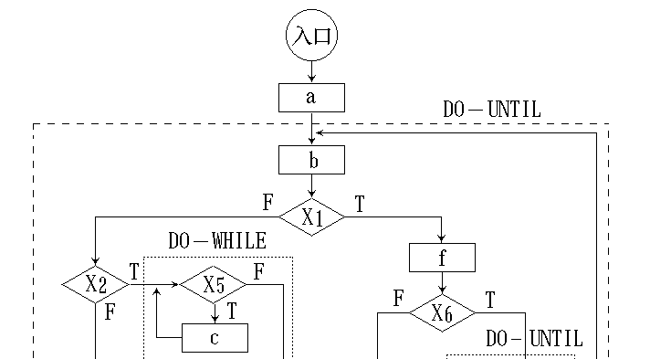
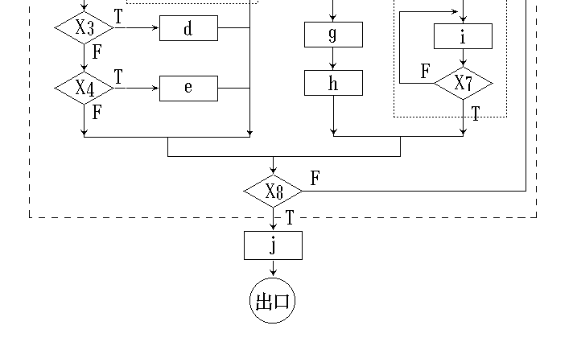
第四章 软件需求分析与建模
第五章 软件设计
无多分支判断结构

Slide 614
第五节 面向数据结构的设计方法
面向数据流的设计方法是以系统中的数据流作为设计的出发点，而面向数据结构的设计方法则是以系统中的数据结构作为设计的出发点。
由于大多数目标软件都是为了解决信息处理问题，而算法和数据结构是程序设计中两个不可分割的侧面，算法的结构往往在很大程度上依赖于它要处理的数据的结构，因此可以根据软件所要处理的信息的数据结构来设计软件。

Slide 615
第五节 面向数据结构的设计方法
面向数据结构的设计方法和面向数据流的设计方法虽然出发点不同，但同样都遵循结构程序设计和自顶向下、逐步细分的设计原则。
通常可在进行了面向数据流的体系结构设计后，采用面向数据结构的设计方法确定软件结构中部分或全部模块的逻辑处理过程。
在面向数据结构的设计方法中，最典型的代表是Jackson方法。

Slide 616
第五节 面向数据结构的设计方法
通常，面向数据结构的设计方法的设计步骤如下：
(1) 画出系统中输入、输出数据对应的数据结构图。
(2) 根据数据结构图，映射得到相应的程序结构图。
(3) 按照程序结构图，分析得到程序的详细过程性描述。

Slide 617
Jackson 系统开发方法
Jackson系统开发方法把分析的重点放在构造与系统相关联的现实世界，并建立现实世界的信息域的模型上。它实际上是支持软件分析与设计的一组连续的技术步骤。而且，JSD方法的最终目标是生成软件的过程性描述，没有特别考虑程序模块化结构，模块只是作为过程的副产品而出现，没有特别强调模块独立性。

Slide 618
JSD方法的步骤
1、实体动作分析
从问题的简单描述中，选出软件系统要产生和运用的实体(人、物或组织)，以及现实世界作用于实体上的动作(事件)。实体从名词中选出，动作从动词中选出。当然，只有与问题求解直接有关的实体和动作才能被选出做进一步的分析。

Slide 619
JSD方法的步骤
2、实体结构分析
把作用于实体的动作或由实体执行的动作，按时间发生的先后次序排序，并用一个层状的Jackson结构图表示。
3、定义初始模型
把实体和动作表示成一个过程性模型，定义模型与现实世界的联系。模型系统的规格说明可用系统规格说明图SSD来表示。

Slide 620
JSD方法的步骤
4、功能描述
详细说明与已定义的动作相对应的功能。
5、决定系统时间特性
对进程调度特性进行评价和说明。
6、实现
设计组成系统的硬件和软件。
JSD方法的前三步属于需求分析阶段，后三步属于软件设计阶段。

Slide 621
Jackson 程序设计方法 JSP
Jackson方法是一种典型的面向数据结构的结构程序设计方法，其设计目标是从分析系统的数据结构出发，最后得出用Jackson伪代码表示的程序处理过程。
JSP的本质就是“问题应当被分解为可以用三种结构形式表示的构件的层次结构”。
Jackson所说的"结构形式"就是指顺序、选择和重复，实际上，它们就是过程性构造，并成为结构化程序设计方法基础。

Slide 622
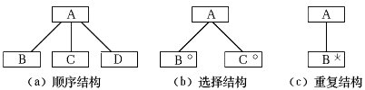
数据结构表示法
Jackson提出的数据结构表示有三种基本的构造类型，如下图所示。
Jackson数据结构图

Slide 623
数据结构表示法
图(a)是顺序结构，即数据结构A由B、C、D三个成分组成，且按B、C、D顺序排列。
图(b)是选择结构，即数据结构A或者由B组成，或者由C组成，二者必具其一。可选择的数据(子结构或数据项)加“°”表示。
图(c)表示的是重复结构，即数据结构A由多个B子结构组成，子结构用"*"加以标记。

Slide 624
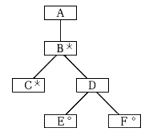
数据结构表示法
三种基本结构可以组合，形成更复杂的结构体系。如下图所示。这种数据结构图可以同样方便地应用于输入、输出和数据库结构。
数据结构组合表示

Slide 625
JSP 的具体设计步骤
下面通过一个简单的例子来说明Jackson方法的具体设计步骤。
假定某单位原来存在一个职工工资文件和一个职工档案文件，两个文件中的记录均按照职工编号升序排列且数目相等，现在要将这两个独立的文件合并为一个职工工资档案文件。
采用Jackson方法设计，共分为如下四步进行：

Slide 626
JSP 的具体设计步骤
(1) 分析问题，确定输入、输出数据的逻辑结构，并用Jackson图将其描述出来。
如上面例子中的输入数据为职工档案文件和职工工资文件，输出数据为职工工资档案文件，用Jackson图表示的输入和输出数据结构如下图所示。

Slide 627
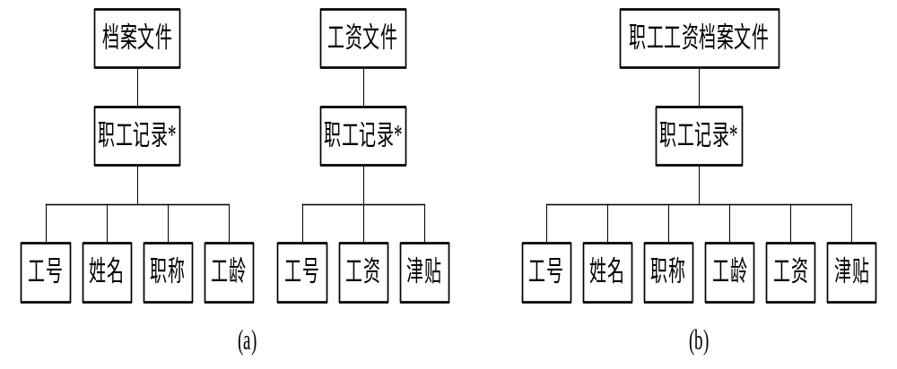
JSP 的具体设计步骤
输入和输出数据结构
(a) 输入数据的数据结构；(b) 输出数据的数据结构

Slide 628
JSP 的具体设计步骤
(2) 找出输入数据结构和输出数据结构中有对应关系的单元，并按下列规则导出描述程序结构的Jackson图。
  为每对输入结构与输出结构中有对应关系的数据单元在程序结构图的相应层次画一个处理框。
  为输入数据结构中剩余的每一个数据单元在程序结构图的相应层次画一个处理框。
  为输出数据结构中剩余的每一个数据单元在程序结构图的相应层次画一个处理框。

Slide 629
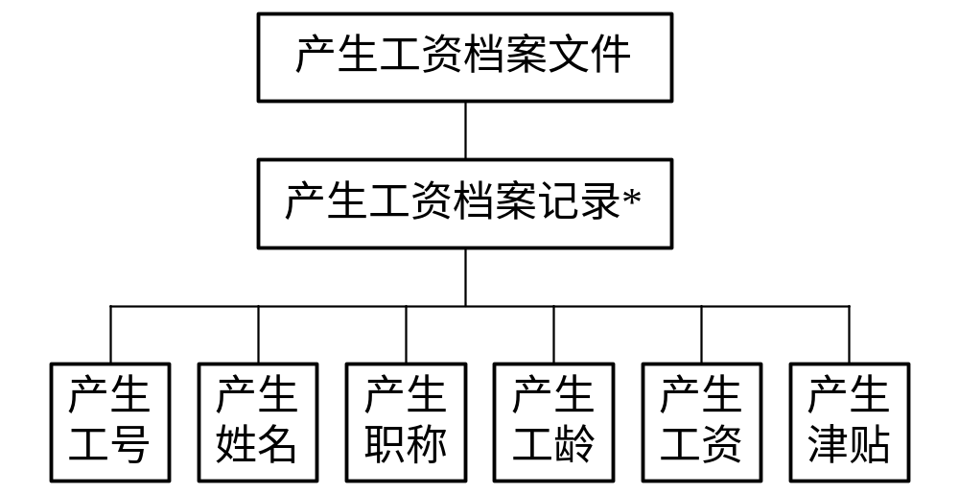
JSP 的具体设计步骤
生成工资档案文件的程序结构图

Slide 630
JSP 的具体设计步骤
(3) 列出完成结构图中各处理框功能的所有操作、分支及循环条件，并把它们放到程序结构图上的适当位置。
例子中所涉及的基本操作和条件如下：
A. 打开输入文件； B. 新建工资档案文件；C. 读取输入文件中的一条记录；D. 关闭文件；E. 合并生成工资档案记录；F. 将工资档案记录写入文件；G. 终止；I(1). 输入文件未结束。

Slide 631
JSP 的具体设计步骤
将这些操作及条件分配到程序结构图的适当位置之后，结果如图(a)所示。可以看到，在图(a)中的产生工资档案文件顺序结构中，混有产生工资档案记录这个循环结构。为了防止混淆，应将其改进为图(b)所示的程序结构图。

Slide 632
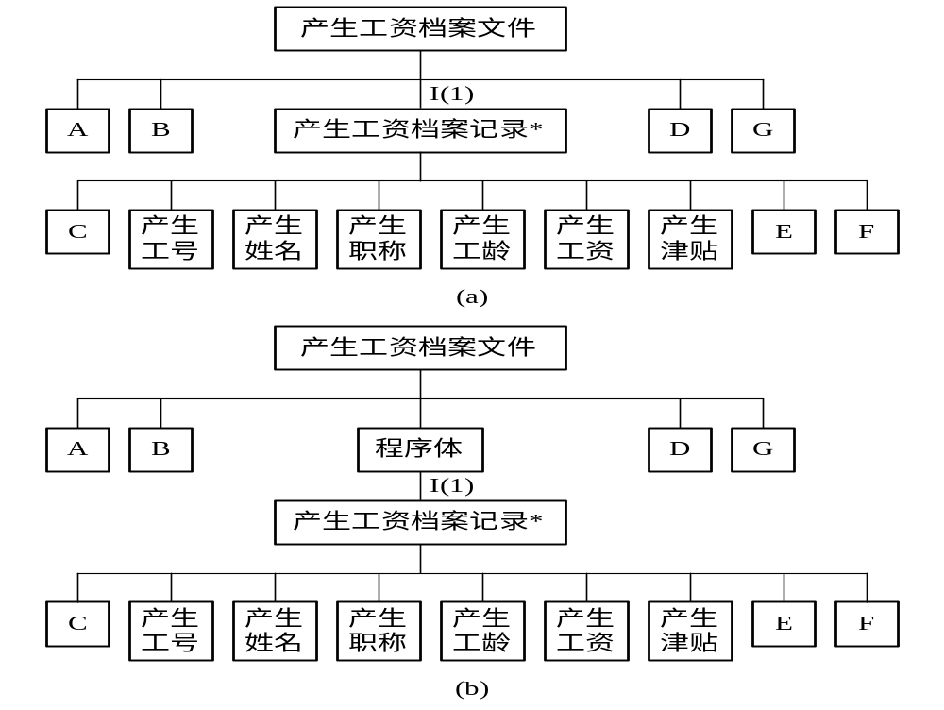
JSP 的具体设计步骤
加入基本操作和条件后的程序结构图
(a) 改进前的程序结构图；(b) 改进后的程序结构图

Slide 633
JSP 的具体设计步骤
(4)最后，利用Jackson给出的三种图解来表示程序或进程的执行逻辑。
这种图解类似于程序设计语言，实际上它是一种伪码表示。Jackson方法中使用的伪代码和Jackson图完全对应，以下是Jackson图中三种基本控制结构的图解对应的伪代码表示。

Slide 634
JSP 的具体设计步骤
顺序结构：其中，seq和end是关键字。
A seq
B
C
D
A end

Slide 635
JSP 的具体设计步骤
选择结构：其中，select、or和end是关键字；cond1、cond2和cond3分别是执行B、C或D的条件。
    A select cond1
    B
    A or cond2
    C
    A or cond3
    D
    A end

Slide 636
JSP 的具体设计步骤
循环结构：循环结构有until和while两种形式；其中，itel、until、while和end是关键字；cond是循环的条件。
    A itel until(或while)cond
    B
    A end

Slide 637
JSP 的具体设计步骤
上例所示的程序结构图对应的伪代码表示如下：
  产生工资档案文件seq
    打开两个输入文件
    新建工资档案文件
    程序体itel while 输入文件未结束
    产生工资档案记录seq
    从两个输入文件中各读取一条记录
    合并生成工资档案记录
    将生成的工资档案记录写入工资档案文件中
    产生工资档案记录end
    程序体end
    关闭所有文件
    终止
  产生工资档案文件end

Slide 638
结构冲突
Jackson把结构冲突定义为三种类型。
1、顺序冲突
顺序冲突是指在输入数据结构和输出数据结构中，输入数据与输出数据的顺序冲突。
2、边界冲突
在输入与输出数据结构中，虽然输入数据与输出数据的顺序相同，但分解不一样。
3、多重穿插冲突
在输入与输出数据结构中，输入数据与输出数据的顺序相同，而且处于同一程序段中，就象绳索穿绕一样。这些数据并行运行，同时在输入文件中重叠在一起。

Slide 639
结构冲突
为了解决上述的结构冲突，Jackson提出了定义中间数据结构来解决冲突的方法，可归纳成以下4点：
(1)利用数据结构图定义输入数据结构的特性；
(2)将输入数据结构的元素分解，构造成中间数
据结构；
(3)描述输出数据结构的特性；
(4)根据中间数据结构，构造输出数据结构。

Slide 640
第六节 用户界面设计
人们对美的向往和追求是与生俱有的。显然没有人愿意丑化自己的程序，也没有用户嗜好丑陋的界面。软件开发者要设计美，用户要享受美，所以界面的美是开发者与用户的共同需求。

Slide 641
第六节 用户界面设计
界面美的概念很抽象，以致让人无法说清楚什么是界面的美。但它同时又很现实，以致人人都可以去欣赏和感受界面美，并且挑剔美中之不足。美学不是一种量化的学问，如果因此而轻视美学指导，必将导致在设计过程中光依赖程序员个人的经验与感觉。由于程序员接受的教育主要是如何使计算机完成工作，而不是人如何工作，因此仅靠程序员主观想象设计而成的界面往往得不到大众用户的认可。

Slide 642
第六节 用户界面设计
美的界面能消除用户由感觉引起的乏味、紧张和疲劳（情绪低落），大大提高用户的工作效率，从而进一步为发挥用户技能和为用户完成任务作出贡献。
界面设计已经经历了两个界限分明的时代。第一代是以文本为基础的简单交互，如常见的命令行，字符菜单等。由于第一代界面考虑人的因素太少，用户兴趣不高。

Slide 643
第六节 用户界面设计
随着技术的发展，出现了第二代直接操纵的界面。它大量使用图形、语音和其它交互媒介，充分地考虑了人对美的需求。直接操纵的界面使用视听、触摸等技术，让人可以凭借生活常识、经历和推理来操纵软件，愉快地完成任务。更高层次的界面甚至模拟了人的生活空间，例如虚拟现实环境。

Slide 644
5.6.1 界面美的内涵
一、界面的合适性
界面的合适性是指界面是否与软件功能相融洽。如果界面不适合于软件的功能，那么界面将毫无用处，界面美的内涵就无从谈起。界面的合适性是界面美的首要因素，它提醒设计者不要片面追求外观漂亮而导致失真或华而不实。界面的合适性既提倡外美内秀，又强调恰如其分。

Slide 645
5.6.1 界面美的内涵
一、界面的合适性
合适性差的界面无疑会混淆软件意图，使用户产生误解。即使它不损害软件功能与性能，也会使用户产生不该有的情绪波动。例如一些软件开发者喜欢为其作品加一段动画演示，以便吸引更多用户的关注。这本是无可非议的，问题在于这演示是否合情合理。

Slide 646
5.6.1 界面美的内涵
一、界面的合适性
如果运行一个程序，它首先表演一套复杂的动画，在后台演奏雄壮的进行曲，电闪雷鸣之后出来的却是一个普通的文本编辑器。整个过程让用户置身于云里雾里，而结果却让用户感到惊谔而不是惊喜。合适性差的界面只会给软件带来厄运。

Slide 647
5.6.1 界面美的内涵
二、界面的风格
界面的风格有两类，一是“一致性”，二是“个性化”。
商业应用软件的界面设计注重一致性。设计者必须密切注意在相同应用领域中最流行的软件的界面，必须尊重用户使用这些软件的习惯。

Slide 648
5.6.1 界面美的内涵
二、界面的风格
例如商业软件习惯于设置F1键为帮助热键，如果某个设计者别出心裁地让F1键成为程序终止的热键，那么在用户渴望得到帮助而伸手击F1键的一刹那，他的工作就此完蛋。相信这个用户“一朝被蛇咬，十年怕井绳”。

Slide 649
5.6.1 界面美的内涵
二、界面的风格
目前流行的软件开发工具如Visual C++、Visual Basic、Delphi、Power Builder等，都能够快速地开发出非常相似的图形用户界面。在Internet/Intranet领域，浏览器几乎成了唯一的客户机程序，因为用户希望用完全一致的软件来完成千变万化的应用任务。
在娱乐领域的软件中，有个性化的界面自然比泯然于众的界面更具有吸引力。

Slide 650
5.6.1 界面美的内涵
三、界面的广义美
尽管界面的美并没有增加软件的功能与性能，却又是必为可少的。用户使用界面时，除了直接的感官美感外，还有很大一部分美感是间接的，它们存在于人们的使用体验中，例如方便，实用等。
界面设计的一些特殊考虑也体现了广义美，如设法使残障人也可以使用软件。

Slide 651
5.6.2 用户界面的质量要求
  可使用性：使用简单；保持界面术语标准化和一致性；拥有Help帮助功能； 具有快速的系统响应和低的系统成本；具有容错能力。
  灵活性：用户可以根据需要制定和修改界面方式；能够按照用户需要，提供不同详细程度的系统响应信息；与其他软件系统有标准的界面。

Slide 652
5.6.2 用户界面的质量要求
  复杂性和可靠性：
    用户界面的规模和组织的复杂程度就是界面的复杂性。在完成预定功能的前提下，用户界面越简单越好。
    用户界面的可靠性是指无故障使用的间隔时间。用户界面应能保证用户正确、可靠地使用系统，保证有关程序和数据的安全性。

Slide 653
5.6.3 界面设计的基本类型
在选用界面形式的时侯，应当考虑每种类型的优点和限制：
  使用的难易程度：对于没有经验的用户，该界面使用的难度有多大。
  学习的难易程度：学习该界面的命令和功能的难度有多大。

Slide 654
5.6.3 界面设计的基本类型
  操作速度：在完成一个指定操作时，该界面在操作步骤、击键和反应时间等方面效率有多高。
  复杂程度：该界面提供了什么功能、能否用新的方式组合这些功能以增强界面的功能。
  控制：人机交互时，是由计算机还是由人发起和控制对话。
  开发的难易程度：该界面设计是否有难度、开发工作量有多大。

Slide 655
问题描述语言
带表头的数据表格
图形输入
菜单
输入描述
输入设计
批处理
交互式
磁性介质
输入方式
编译算法设计
图形图像
数据表格
正文(说明文件)
输出描述
用户界面设计
输出设计
输出方式
硬拷贝
磁性介质
编译加工、算法设计
批处理命令
交互式命令
操作设计
使用与安装手册

Slide 656
第七节 软件设计规格说明
软件设计的最终目标是要取得最佳方案。“最佳”是指在所有候选方案中，就节省开发费用，降低资源消耗，缩短开发时间的条件，选择能够赢得较高的生产率、较高的可靠性和可维护性的方案。
软件设计规格说明的大纲如下表所示。每一个编号的段落描述了设计模型的不同侧面。
在设计人员细化软件设计时，就可以逐步完成各章节内容的编写。

Slide 657
软件设计规格说明的大纲
Ⅰ. 工作范围
A.系统目标
B. 运行环境
C. 主要软件需求
D. 设计约束∕限制
Ⅱ. 体系结构设计
A. 数据流与控制流复审
B. 导出的程序结构
C. 功能与程序交叉索引

Slide 658
软件设计规格说明的大纲
Ⅲ. 数据设计
A.数据对象与形成的数据结构
B. 文件和数据库结构
ⅰ文件的逻辑结构
ⅱ 文件逻辑记录描述
ⅲ 访问方式
C. 全局数据
D. 文件∕数据与程序交叉索引

Slide 659
软件设计规格说明的大纲
Ⅳ. 接口设计
A. 人机界面规格说明
B. 人机界面设计规则
C. 外部接口设计
ⅰ外部数据接口
ⅱ 外部系统或设备接口
D. 内部接口设计规则

Slide 660
软件设计规格说明的大纲
Ⅴ.（每个模块的）过程设计
A. 处理与算法描述
B. 接口描述
C. 设计语言(或其它)描述
D. 使用的模块
E. 内部程序逻辑描述
F. 注释∕约束∕限制

Slide 661
软件设计规格说明的大纲
Ⅵ. 运行设计
A. 运行模块组合
B. 运行控制规则
C. 运行时间安排

Slide 662
软件设计规格说明的大纲
Ⅶ. 出错处理设计
A. 出错处理信息
B. 出错处理对策
ⅰ设置后备
ⅱ 性能降级
ⅲ 恢复和再启动

Slide 663
软件设计规格说明的大纲
Ⅷ. 安全保密设计
Ⅸ.测试部分
A. 测试方针
B. 集成策略
C. 特殊考虑
Ⅹ. 特殊注解
Ⅺ. 附录

Slide 664
小结
软件设计是一个将软件需求转换为软件实现方案的过程，分为体系结构设计和详细设计两个阶段。
体系结构设计阶段主要完成对系统宏观结构的设计，详细设计阶段则完成系统内部实现细节的确定。
系统体系结构的设计应遵循相应的设计原则，特别是要保证模块的独立性。

Slide 665
小结
体系结构设计过程中通常采用结构图来描述软件的层次结构。
一种典型的软件设计方法是结构化设计方法，它依据抽象和自顶向下、逐层细化的原则，从数据流图出发，从抽象到具体地分析和建立软件的层次结构。

Slide 666
小结
详细设计的过程实质上是对体系结构设计成果的逐步细化，最终可得到对系统中各模块实现算法的具体描述。
详细设计的成果可采用程序流程图、N-S图、PAD图或PDL语言等手段进行描述。

Slide 667
小结
在面向数据流的体系设计方法中，将数据流图划分为变换型和事务型两种类型，对于不同类型的数据流图采用不同的映射方法获得系统的软件结构。
在面向数据流的详细设计方法中，通过 “自顶向下、逐步细分”的策略有效地控制了设计工作的难度，严格采用三种基本结构进行设计，保证了程序结构的清晰度。

Slide 668
小结
Jackson系统开发方法(简称JSD方法)是一种典型的面向数据结构的开发方法。它以自己特定的符号建立系统数据结构的表示。从系统涉及的实体的分析和设计出发，建立系统的模型，再加入时间特性，将其转换为系统的处理模型，最后用伪码给出过程性描述，适合在详细设计阶段使用。

